Slide 1

Jax | Mainz, 24. April 2024 | @nilshartmann
NILS HARTMANN
Qual
Die
https://nilshartmann.net
der
Wahl
Die
Die passende
Frontend-
Technologie

Slide 2
Die Welt der Frontend-Entwicklung dreht sich weiter: Nach den klassischen serverseitig gerenderten Webanwendungen (z. B. mit Spring oder JEE) und den rein clientseitigen Single-Page-Anwendungen (React, Angular) entstehen nun Frameworks, die die Entwicklung von Fullstack-Anwendungen ermöglichen (Nuxt, Next.js, SvelteKit). Damit soll die Menge an JavaScript-Code auf dem Client reduziert werden, was zu besser Performance führen soll. Das Projekt htmx wiederum möchte die Menge an JavaScript, die wir für das Frontend schreiben müssen, generell minimieren, verspricht aber ebenfalls flüssige interaktive Anwendungen. Stellt sich also gerade bei neuen Projekten die Frage, welche Architektur die passende ist und wo die Stärken und Schwächen der einzelnen Ideen liegen. In diesem Vortrag sehen wir uns verschiedene Architekturen und Technologien an und prüfen an Hand konkreter Anforderungen, welche Ansätze dafür jeweils gut geeignet bzw. weniger gut geeignet sind. Nach dem Vortrag hast du dann eine Grundlage, auf der du entscheiden kannst, womit du dein nächstes Frontend baust.

Slide 3


https://nilshartmann.net
NILS HARTMANN
nils@nilshartmann.net
Freiberuflicher Entwickler, Architekt, Trainer aus Hamburg
Java, Spring, GraphQL, React, TypeScript
https://graphql.schule/video-kurs
https://reactbuch.de

Slide 4
Frontend-Entwicklung:
Nehmen wir das ernst?

Slide 5
Frontend-Entwicklung:
Nehmen wir das ernst?
Qual der Wahl?
Das ist doch kein Problem,
bisschen HTML+CSS = fertig
😼

Slide 6
Frontend-Entwicklung:
Nehmen wir das ernst?
Was soll der ganze
Single-Page-Krämpel?
😼

Slide 7
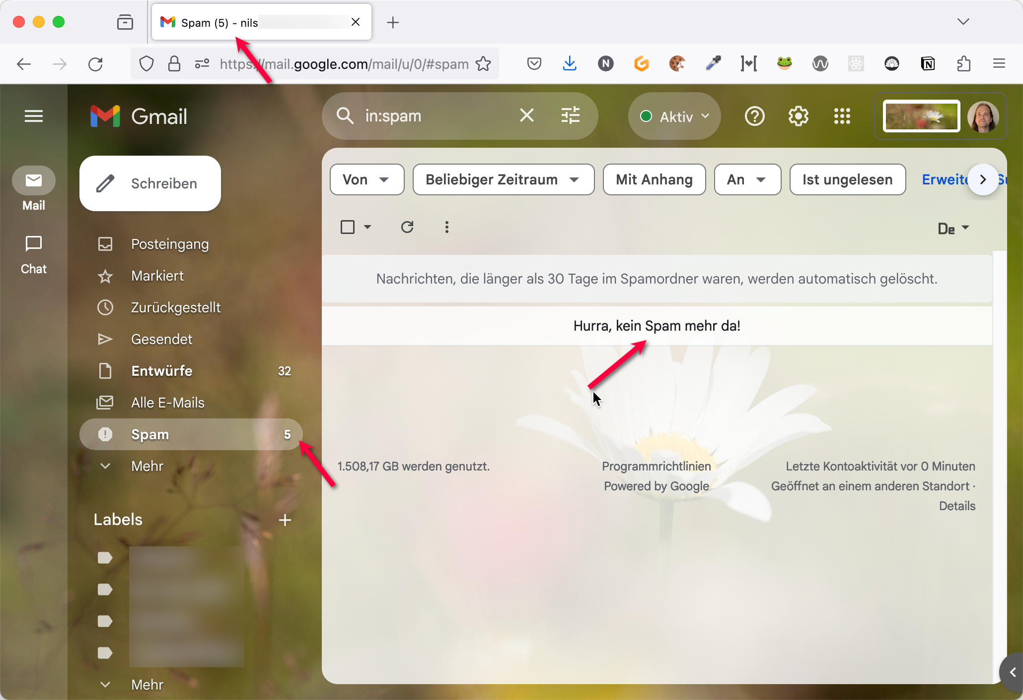
Frontend-
Frontend-Entwicklung:
Was soll schon schief gehen?
🙀
🙀

Slide 8

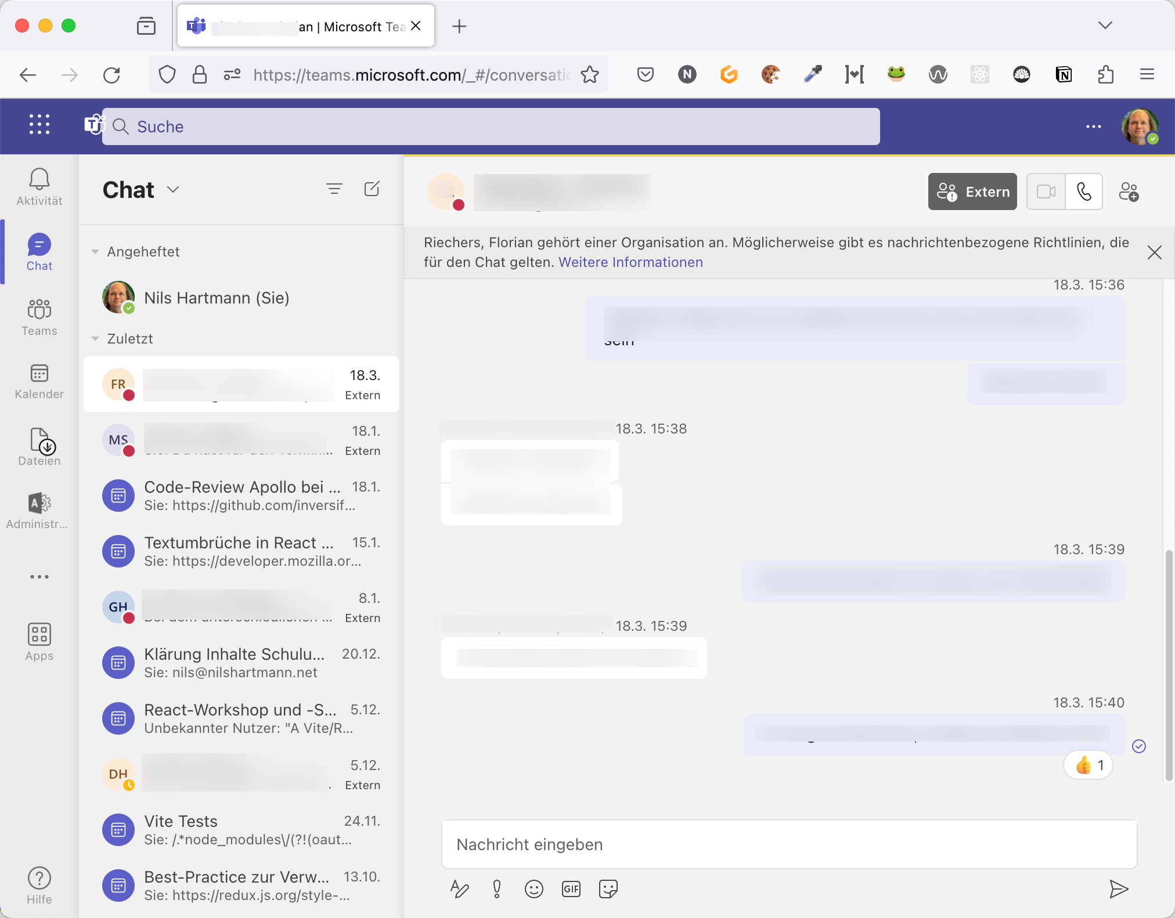
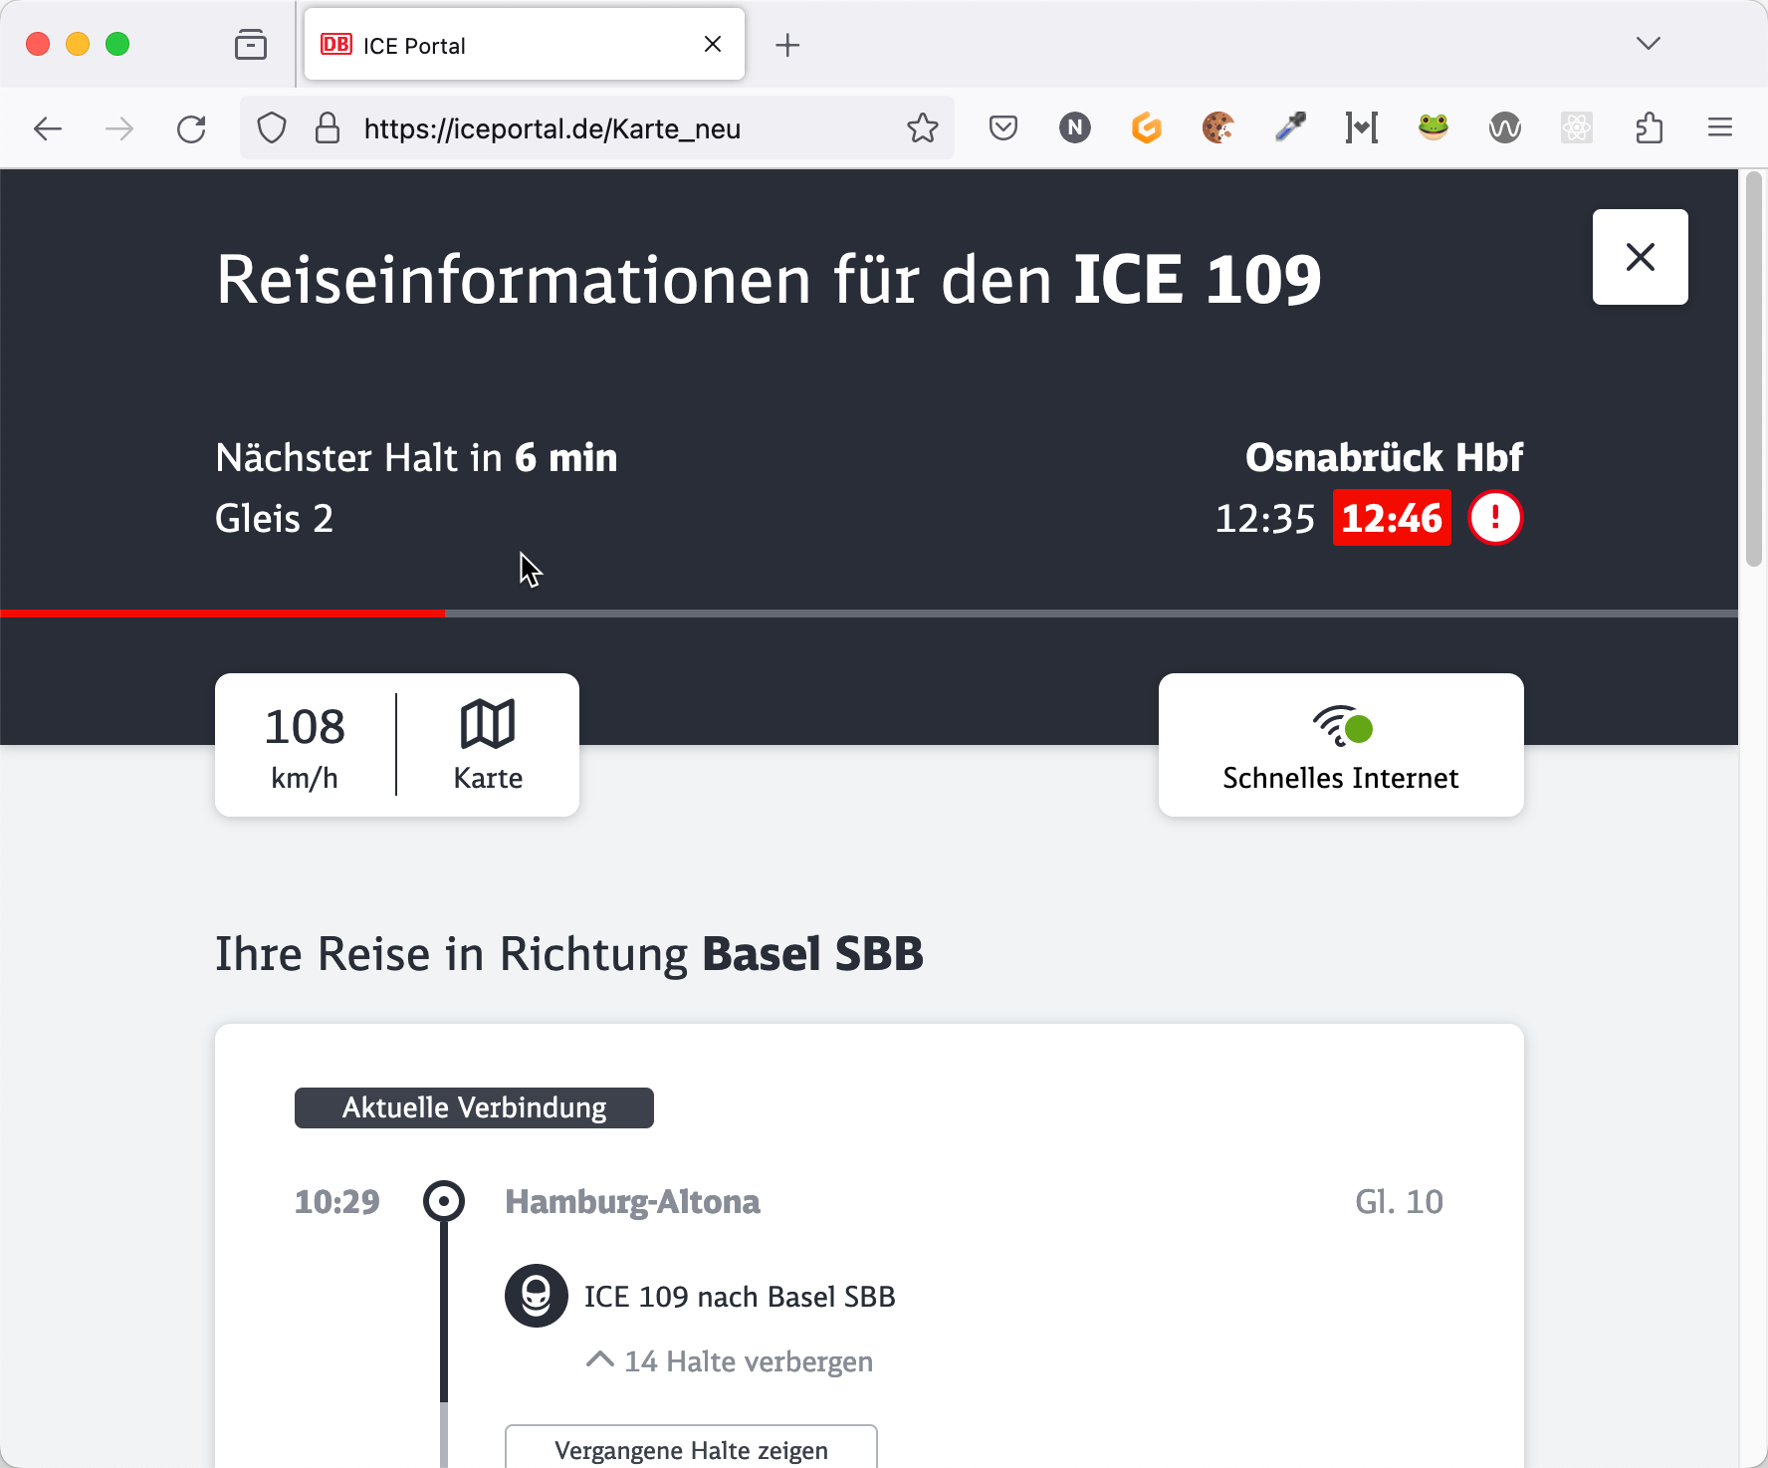
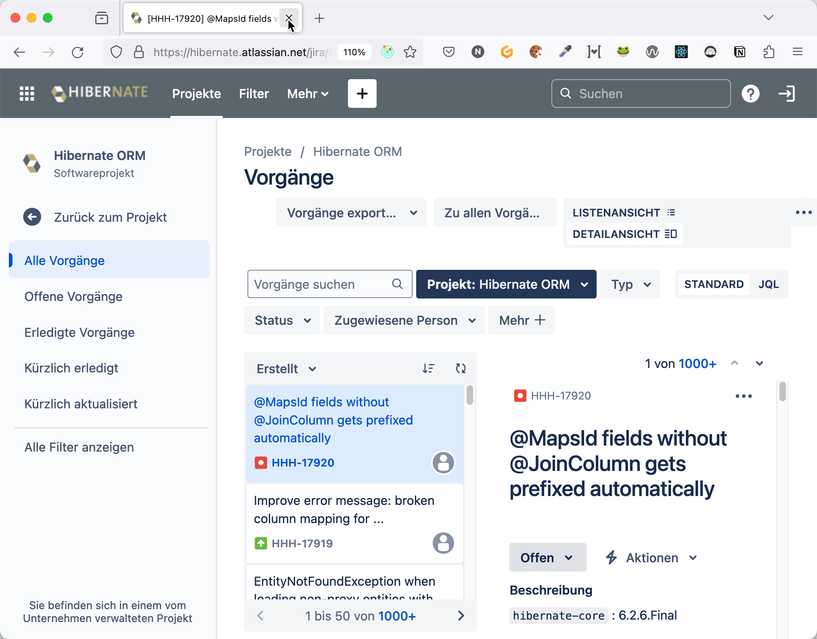
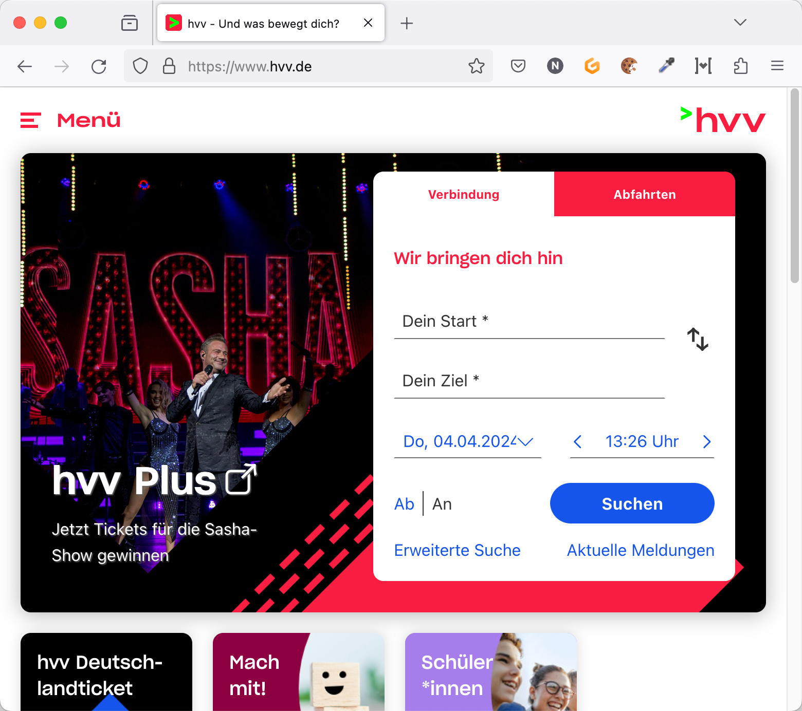
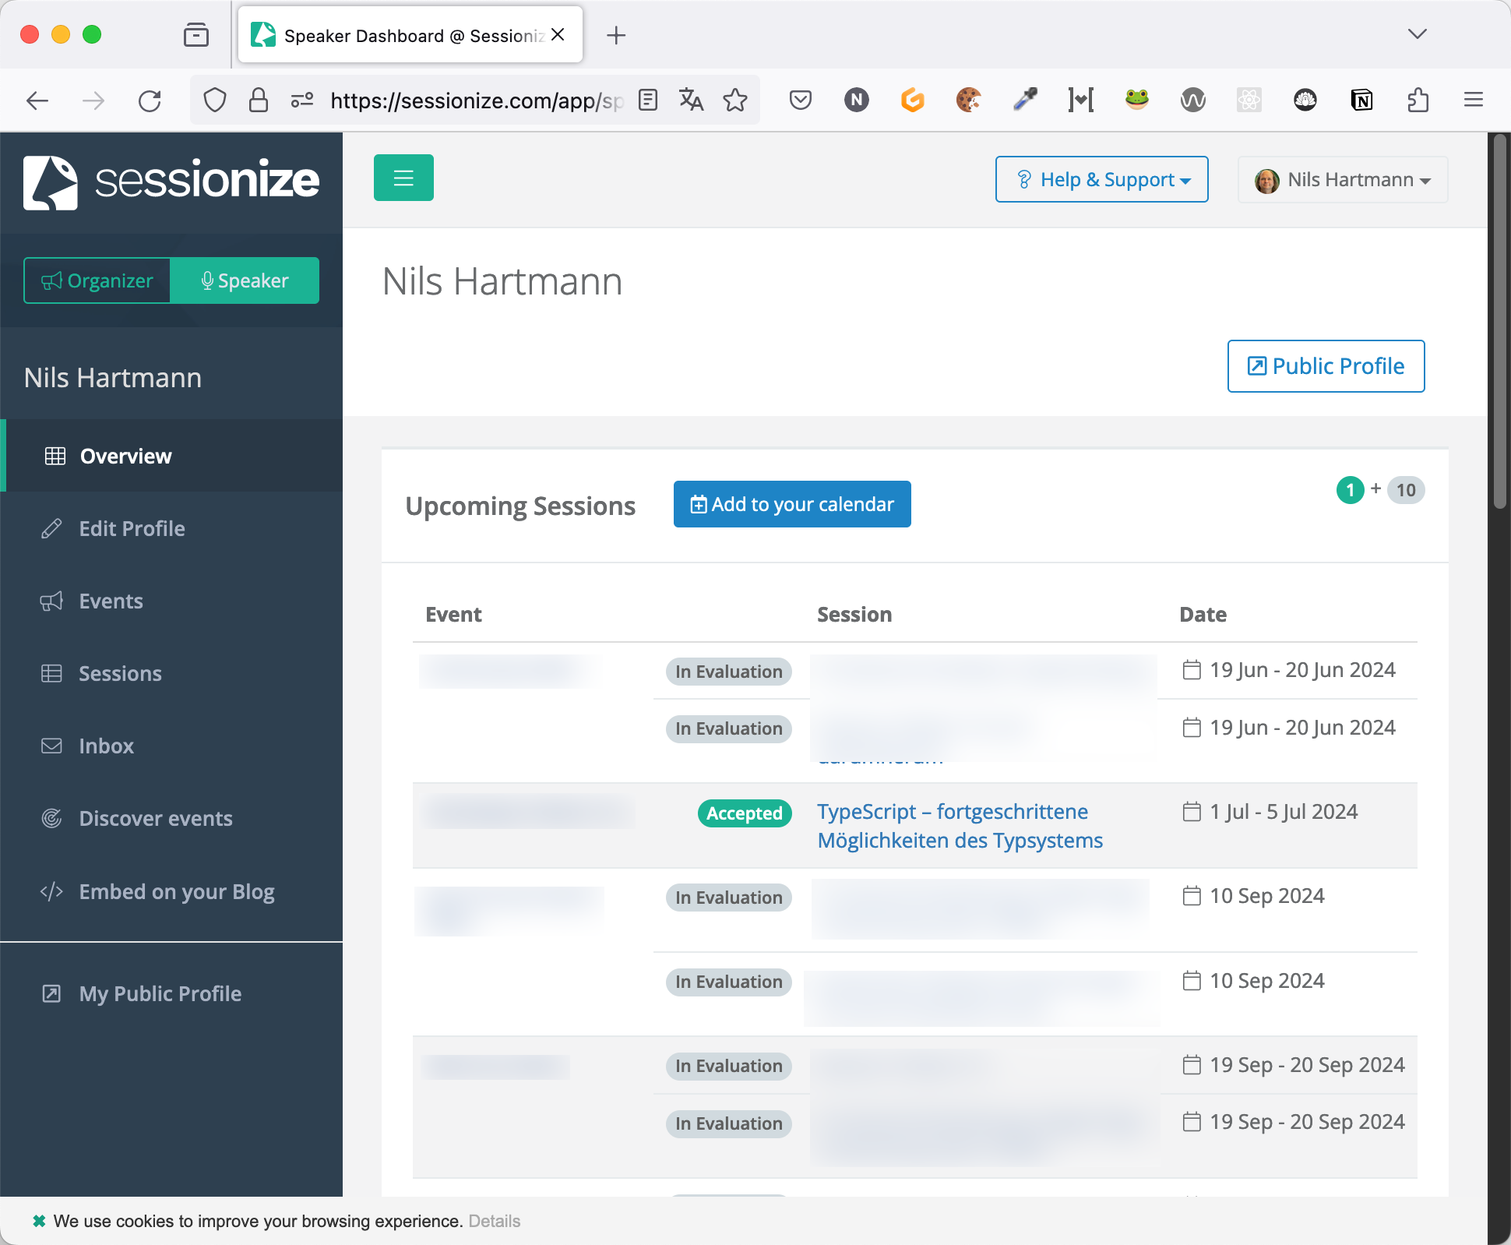
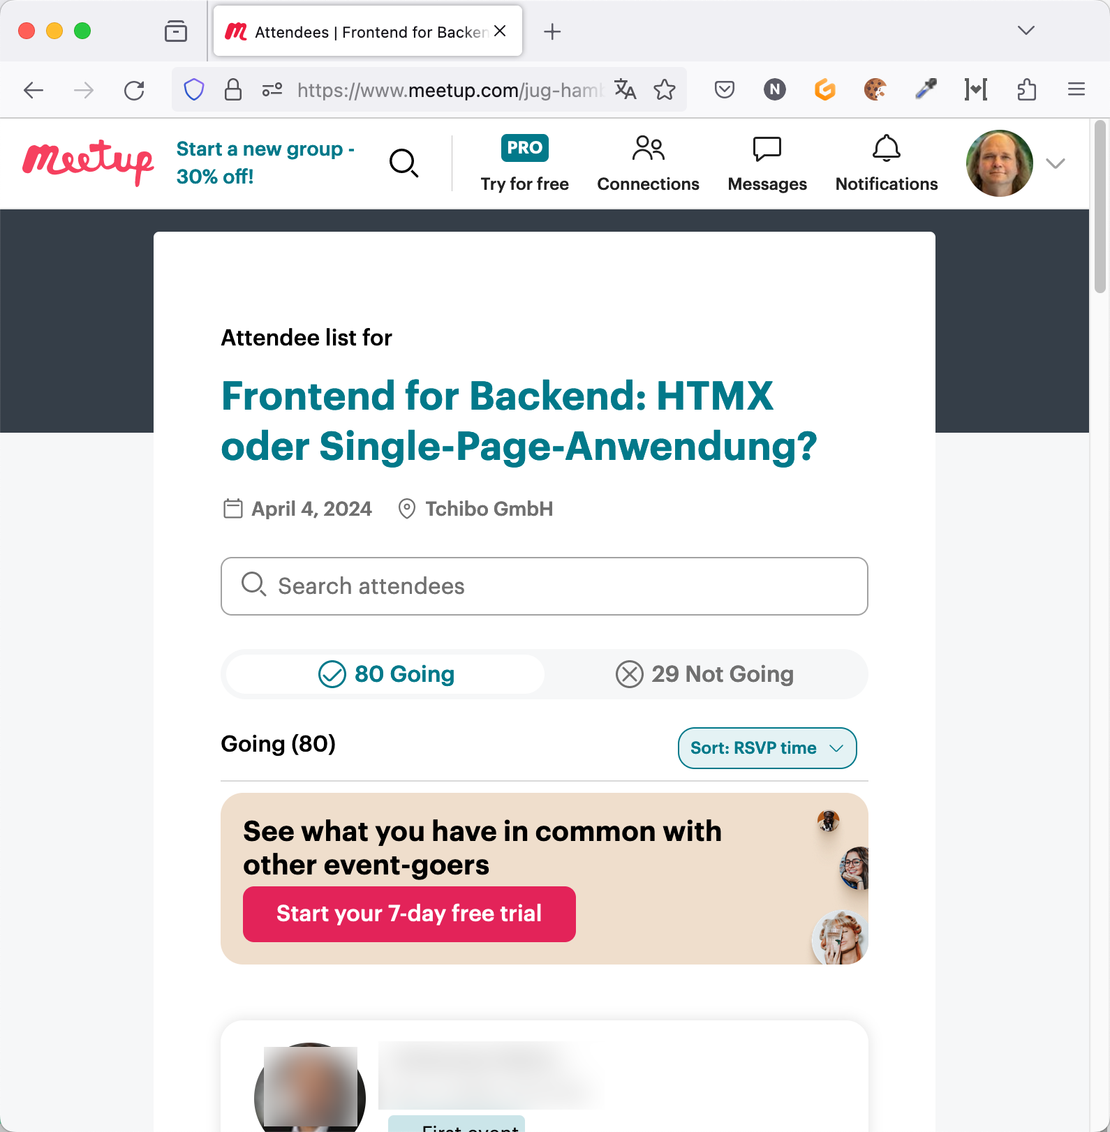
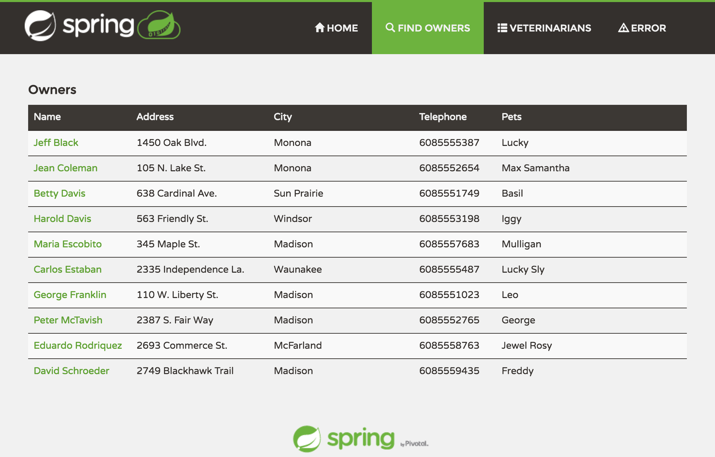
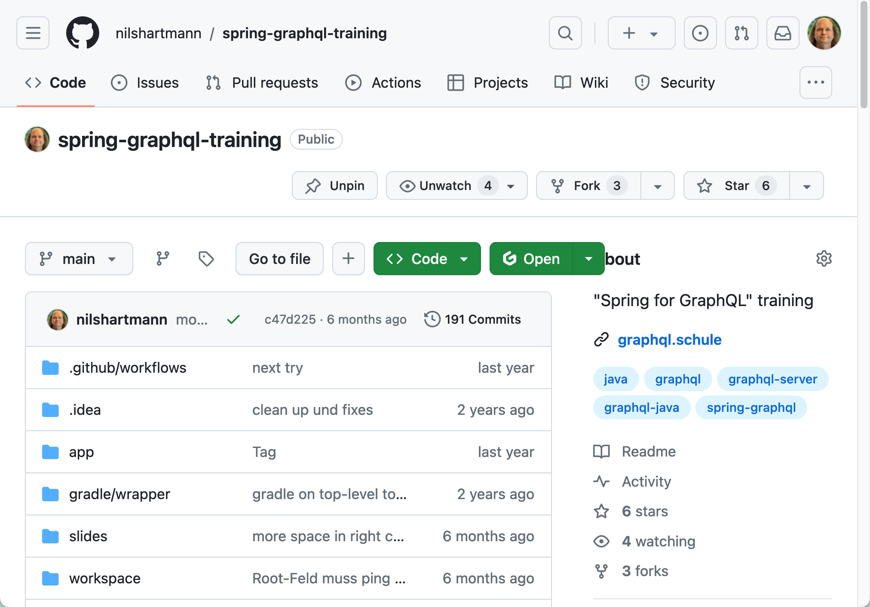
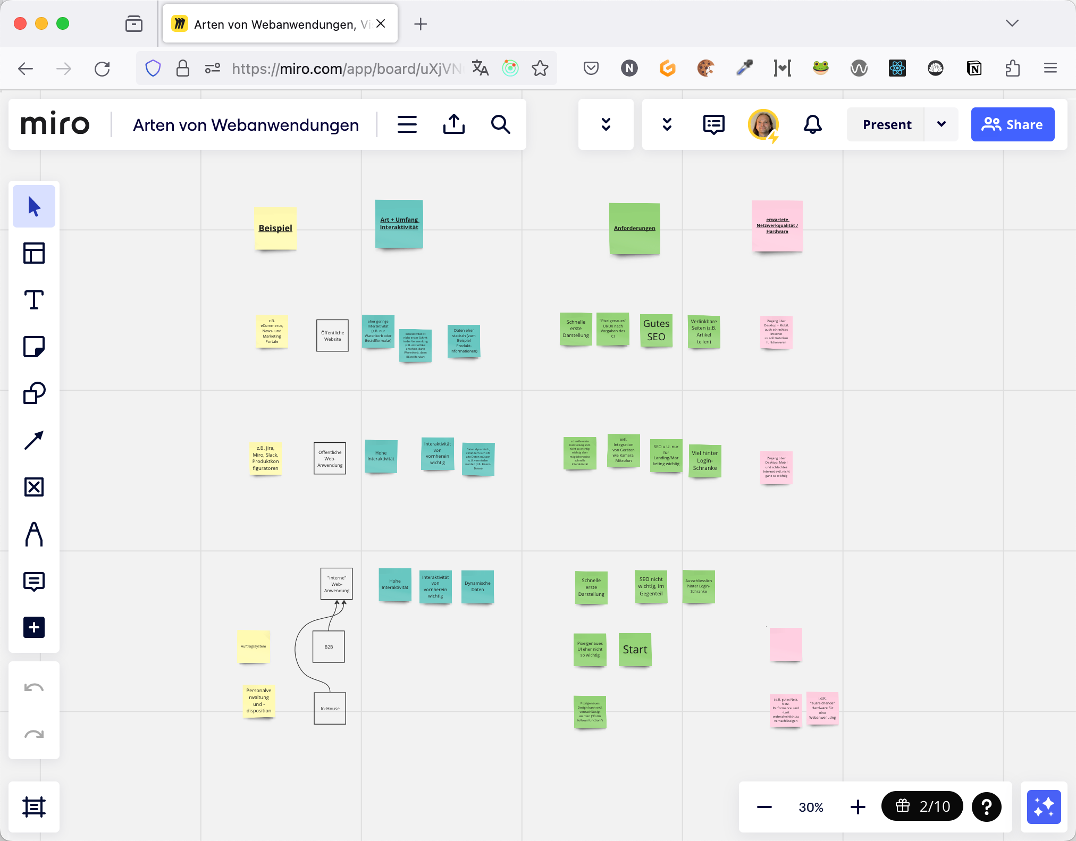
Webanwendungen

Slide 9
Webanwendungen
Die Webanwendung gibt es nicht

Slide 10
Webanwendungen
Die Webanwendung gibt es nicht
...aber: (fast) alle brauchen JavaScript 🙀

Slide 11
Webanwendungen
Die Webanwendung gibt es nicht
...aber: (fast) alle brauchen JavaScript 🙀
...die Frage ist nicht: ob, sondern wo und wieviel

Slide 12
Webanwendungen
Die Webanwendung gibt es nicht
...aber: (fast) alle brauchen JavaScript 🙀
...die Frage ist nicht: ob, sondern wo und wieviel
...und wer es schreibt (oder erzeugt) 😈

Slide 13
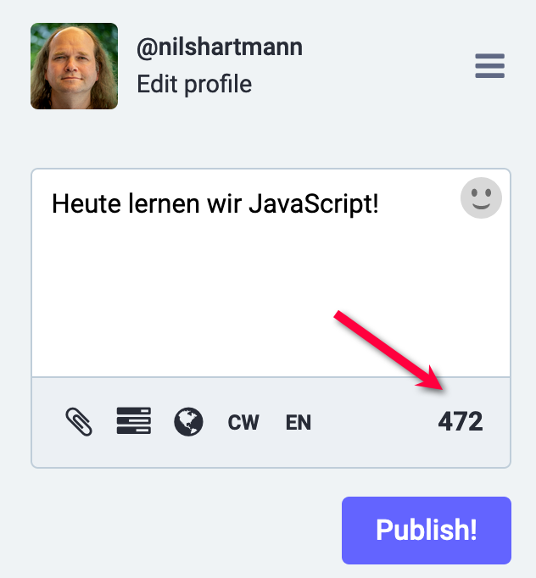
Webanwendungen
Ein anderes Beispiel...
Probleme von Seitenwechsel: Latenz
Interaktiver Zeichenzähler

Slide 14
Webanwendungen
Ein anderes Beispiel...
Problem von Seitenwechsel 2: Zustand, der über Seitenwechsel erhalten bleibt
(Recipify Timer und Newsletter z.B.)
Interaktiver Zeichenzähler

Slide 15

Webanwendungen
Ein anderes Beispiel...
Cookie-Banner wegklicken 🥳

Slide 16
Webanwendungen
Ein anderes Beispiel...
Interaktiver Zeichenzähler

Slide 17
Webanwendungen
eventuell raus
These: ihr braucht JS schneller, als ihr denkt 😈

Slide 18
Webanwendungen
Es geht also darum, wie wir das JavaScript "managen"

Slide 19

Webanwendungen
Können wir nicht hier und da, ad-hoc JavaScript hinzufügen?
HTML-Seite

Slide 20

Webanwendungen
Ja, das geht!
Typische Vertreter dieser Architektur zum Beispiel Spring WebMVC
Templatesprache (z.B. Thymeleaf)
JavaScript Schnipsel ("vanilla" oder zum Beispiel jQuery)
HTML-Seite

Slide 21
Webanwendungen
Ja, das geht!
Eigentlich optimal:
wir haben JavaScript nur da, wo wir es wirklich brauchen, für Interaktivität
alles andere kann statisches HTML und CSS sein ❤️
HTML-Seite

Slide 22

Webanwendungen
...hier und da müsste auch noch schnell was interaktives hin...
Wir schreiben also noch etwas mehr JavaScript Schnipsel
HTML-Seite

Slide 23
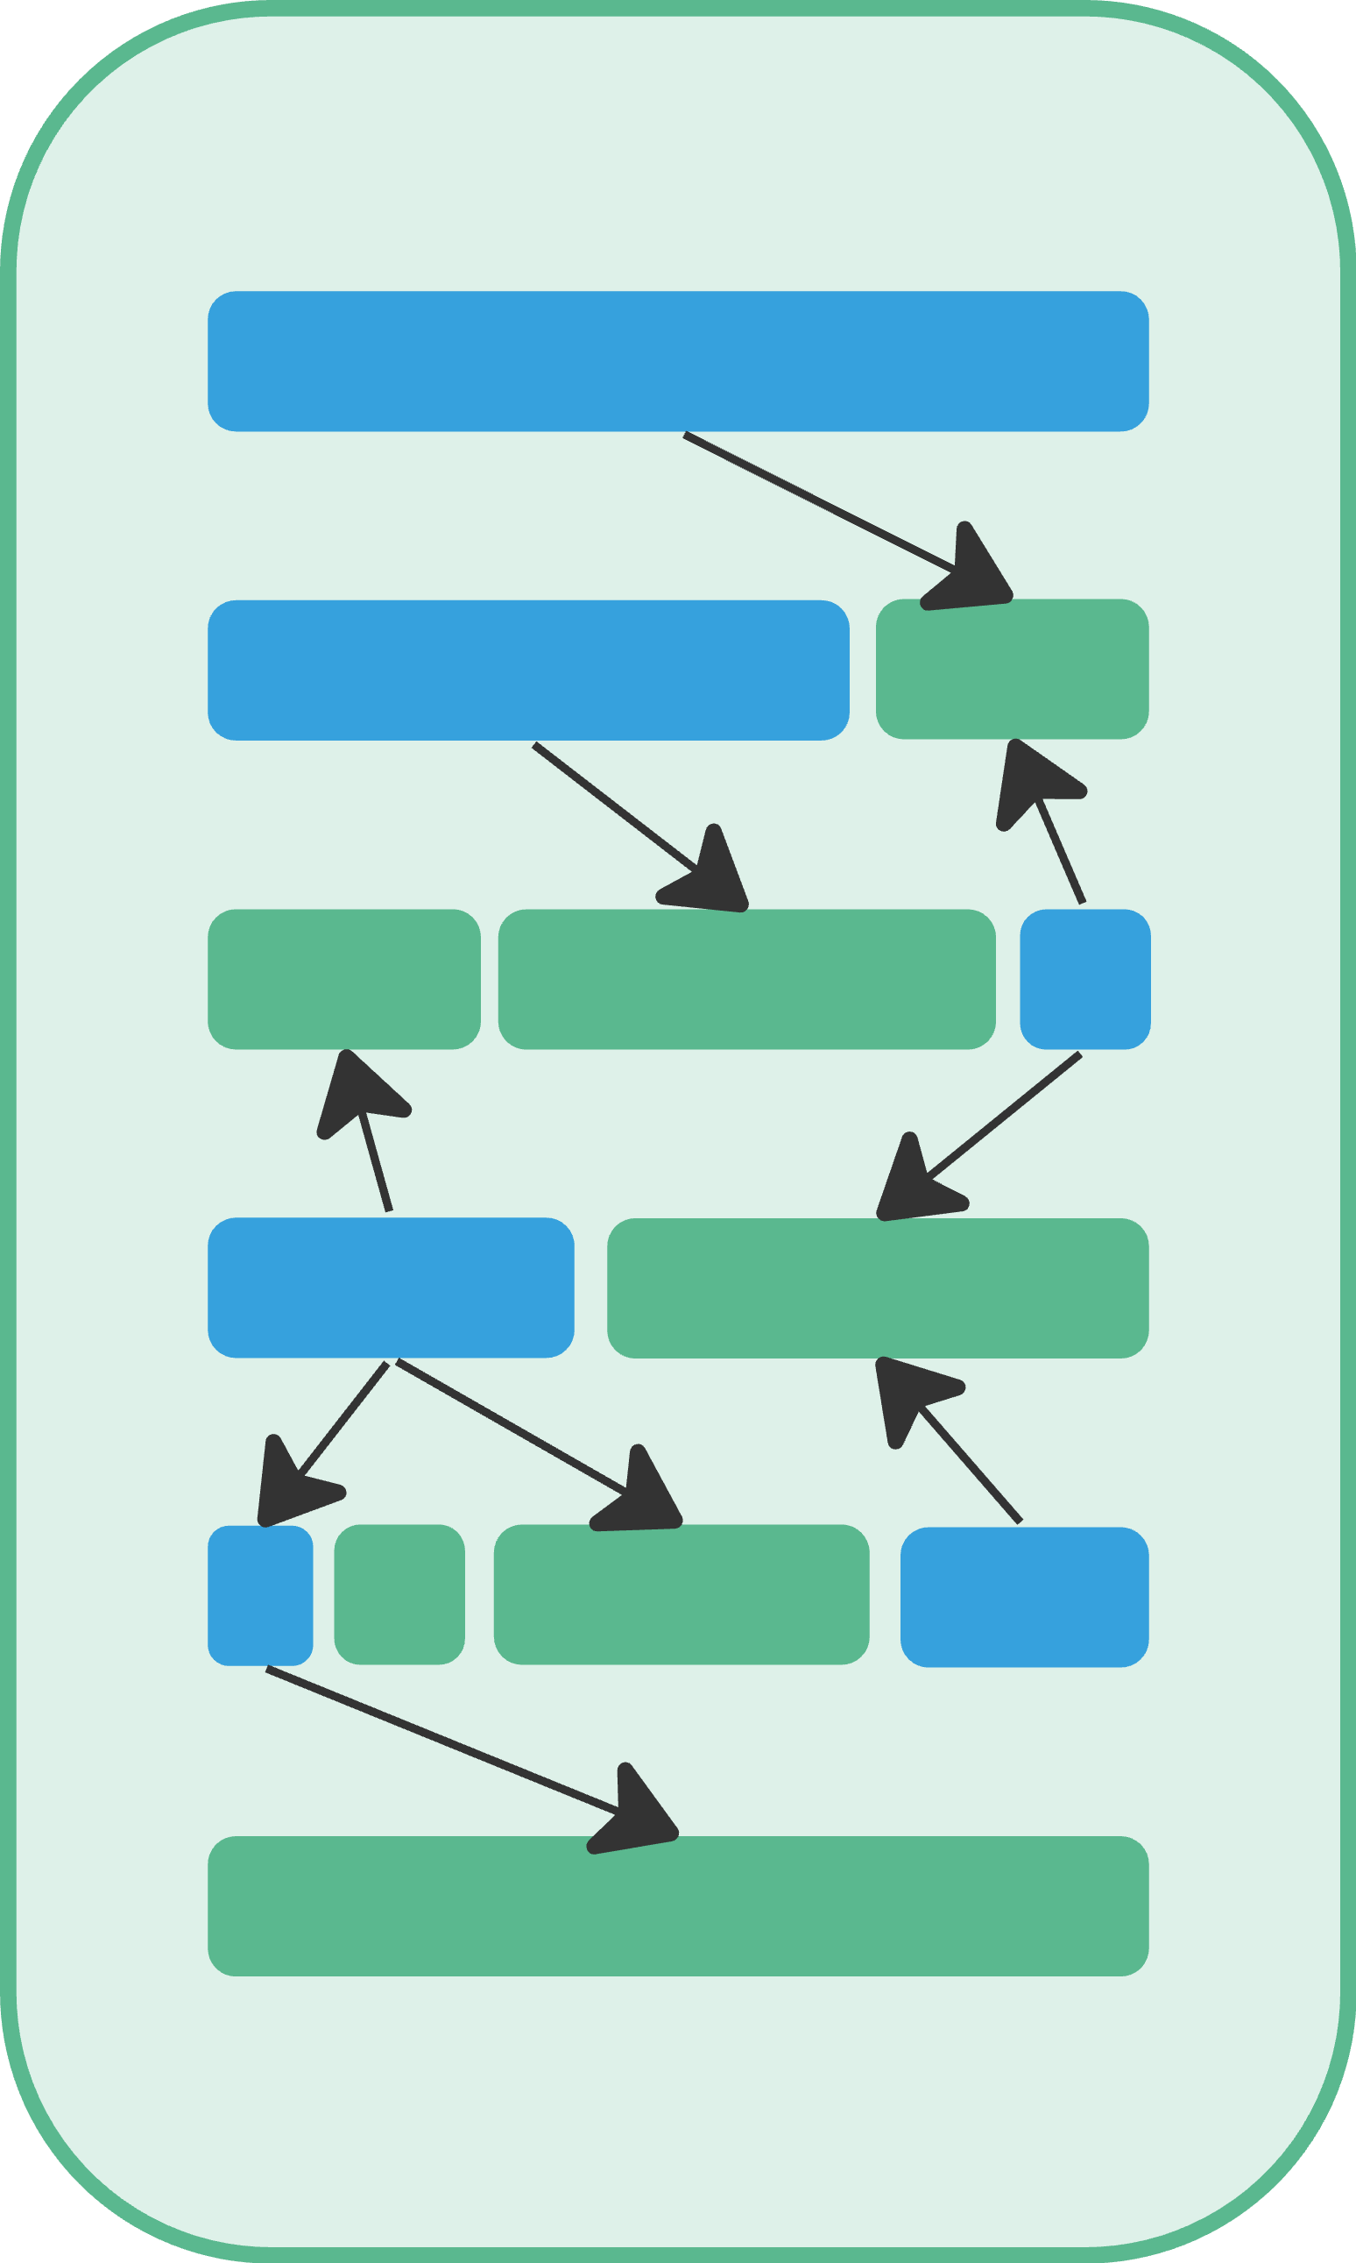
Webanwendungen
...und hier... und hier ... und hier... und ... au weia!
HTML-Seite

Slide 24
Webanwendungen
Das Problem von Schnipsel-Architektur
Bunter Strauß an Server- und Client-Technologien (Backend-Sprache, Template-Sprache, JavaScript)
Verantwortlichkeit willkürlich auf Frontend und Backend aufgeteilt
HTML-Seite

Slide 25
Webanwendungen
Das Problem von Schnipsel-Architektur
Das Problem "schleicht sich ein"
Es gilt das "Gesetz des Umschlagens von Quantität in Qualität" (F. Engels):
Plötzlich hat unser Code nicht "ein paar Probleme" sondern ist kaputt
HTML-Seite

Slide 26

Webanwendungen
Lieber alles in JavaScript: Single-Page-Anwendungen
Aus "Seiten" werden jetzt "Anwendungen"
Klare Verantwortlichkeit: Server für Logik und Daten, Browser für UI
Es gibt stabile und verbreitete Frameworks für jeden Geschmack
JavaScript-Code

Slide 27
Webanwendungen
Single-Page-Anwendungen
Problem: nun sehr viel JavaScript zur Entwicklungszeit
Muss man sich drauf einlassen
Es gibt modernes Tooling für die Entwicklung
Wie aus der Enterprise Backend-Entwicklung mit Java gewohnt
IDEs und Debugger, Typsicherheit, Unit- und Integrationstest, ...

Slide 28
Webanwendungen
Single-Page-Anwendungen
Problem: nun sehr viel JavaScript zur Laufzeit
Auch für statische Inhalte

Slide 29
Webanwendungen
Single-Page-Anwendungen
JavaScript-Code:
muss zum Browser gesendet werden
muss vom Browser ausgeführt werden
kann dann die darzustellenden Daten lesen
kann dann erst die Daten anzeigen
erst dann ist die Anwendung einsatzbereit
Mit jedem Feature wird es mehr

Slide 30
Webanwendungen
Single-Page-Anwendungen
Das hat Auswirkungen auf die Laufzeit-Performance
Insbesondere beim Starten
Ob das ein Problem für die eigene Anwendung ist, muss man von Fall zu Fall entscheiden
In-House- oder B2B-Anwendungen haben andere Anforderungen als ein Online-Shop

Slide 31
Webanwendungen
Fullstack-Anwendungen (JavaScript)

Slide 32
Webanwendungen
Fullstack-Anwendungen (JavaScript)
Ebenfalls vollständig in JavaScript geschrieben, aber:

Slide 33
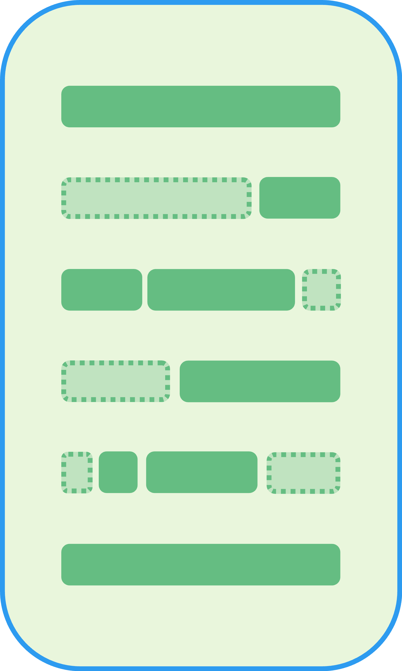
Webanwendungen
Fullstack-Anwendungen (JavaScript)
Vollständig in JavaScript geschrieben, aber:
UI-Code wird serverseitig vorgerendert
UI-Code wird zum Browser gesendet und angezeigt

Slide 34
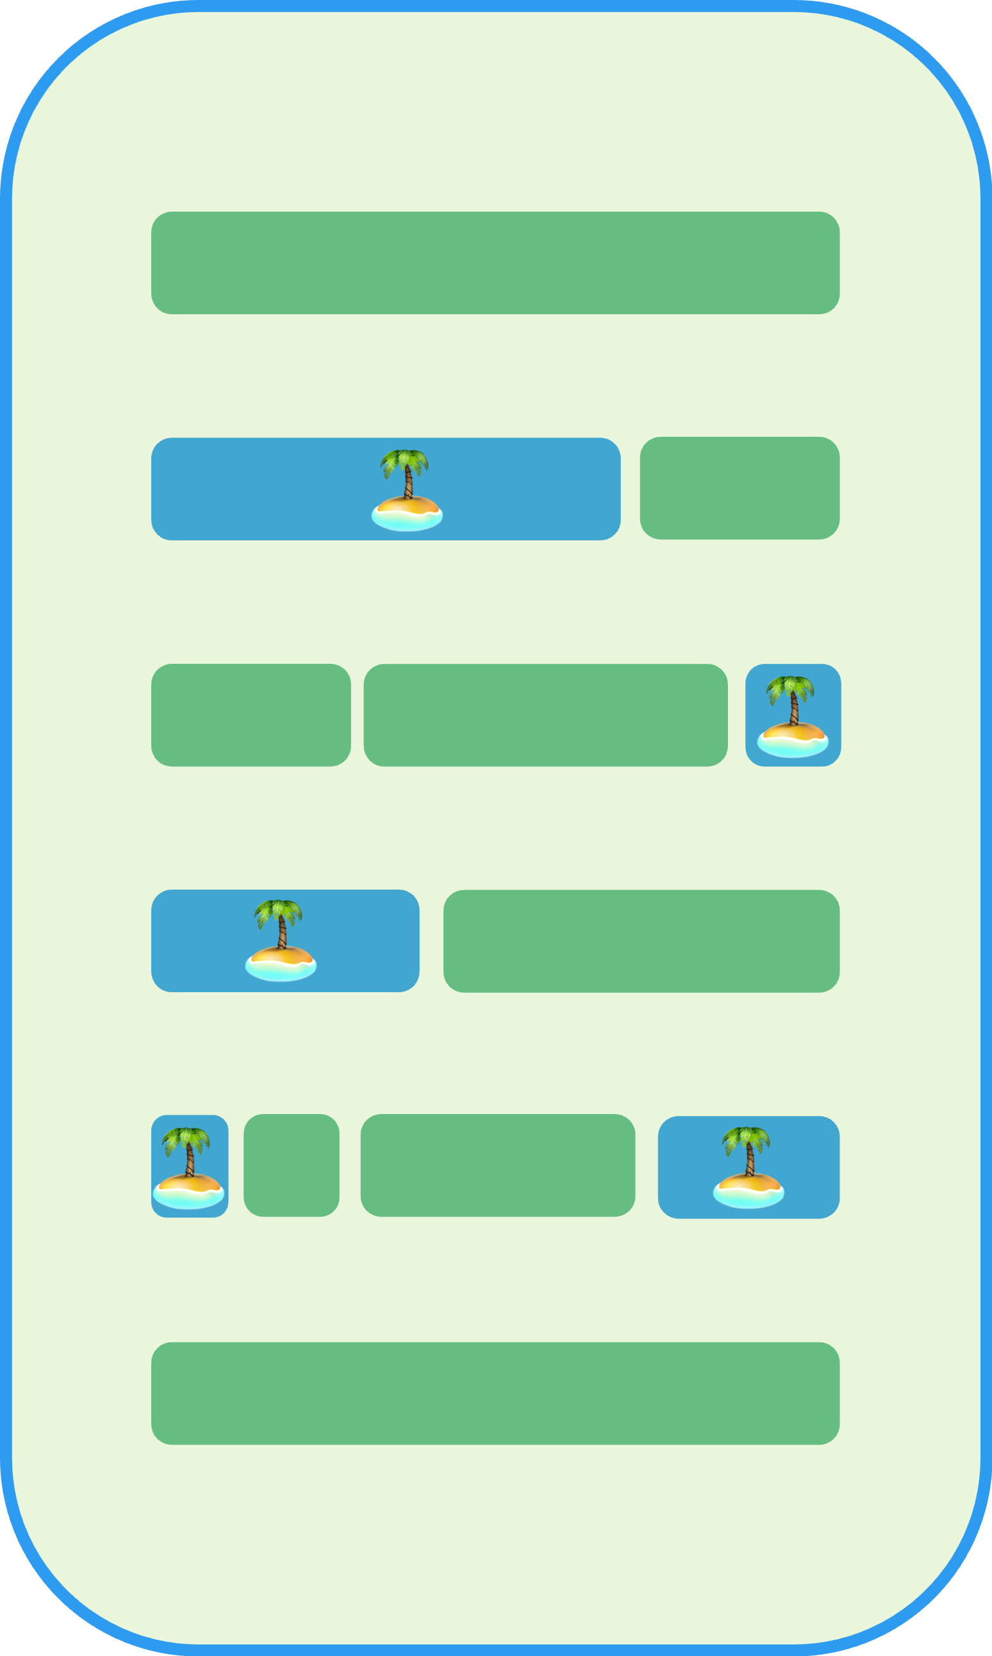
Webanwendungen
Fullstack-Anwendungen (JavaScript)
Vollständig in JavaScript geschrieben, aber:
UI-Code wird serverseitig vorgerendert
UI-Code wird zum Browser gesendet und angezeigt
Nur der JavaScript-Code ("Islands") für Interaktionen wird zum Browser geschickt

Slide 35
Webanwendungen
Fullstack-Anwendungen (JavaScript)
Anwendung startet schneller:
Browser bekommt UI-Code zur Darstellung
Der notwendige JavaScript-Code wird nachgeladen
Anwendung jetzt interaktiv

Slide 36
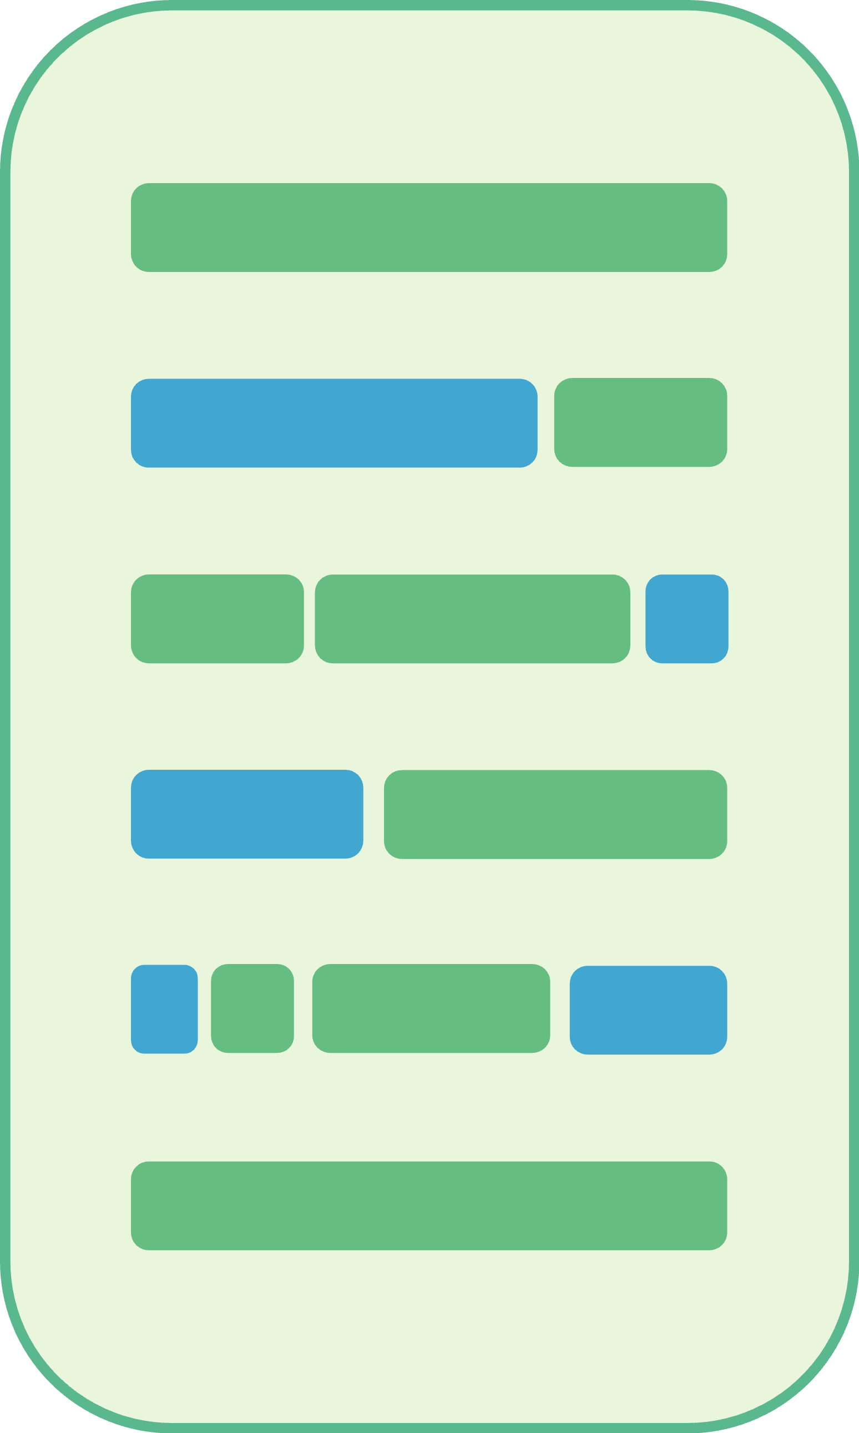
Webanwendungen
Fullstack-Anwendungen (JavaScript)
Wir sind zurück zur JavaScript-Schnipsel-Architektur
aber: die Schnipsel werden automatisch vom Framework erzeugt
die Schnipsel existieren nur zur Laufzeit

Slide 37

Webanwendungen
Fullstack-Anwendungen (JavaScript)
Wir sind zurück zur JavaScript-Schnipsel-Architektur
aber: die Schnipsel werden automatisch vom Framework erzeugt
die Schnipsel existieren nur zur Laufzeit
Bei der Entwicklung ist "unser" Code ist aus "einem Guß"
aber weiterhin in JavaScript

Slide 38
Webanwendungen
Fullstack-Anwendungen (JavaScript)
Mehrere Ansätze und Frameworks
Funktionalität und Herangehensweise unterschiedlich
Qwik (eigenes Framework)
Astro (eigenes Framework + Support für alle SPAs)
SvelteKit (Svelte)
Next.js (React)
eher weiter hinten, im Detail!

Slide 39
Webanwendungen
HTMX
JavaScript-Bibliothek

Slide 40
Drei Ansätze im
Detail

Slide 41
Vergleich der Ansätze
Was bedeutet das jeweils für die Entwicklung?
Was bedeutet das jeweils für die Laufzeit?
Zum Beispiel: welche Daten?
Es gibt auch innerhalb der Ansätze Unterschiede
Hier geht es eher um eine Orientierung, was die einzelnen Ansätze generell ausmacht
Ich zähle keine Bytes und keine Sekunden, das kann man nur im konkreten Fall machen

Slide 42
Beispiel: Like Button
Triviale Funktion
Single-Page-App ruft JSON API auf
HTMX und Fullstack müssen eventuell neues HTML zurückliefern
Mit HTMX ginge das auch "optmistisch", aber dann sind wir gelcih in JS
Mit Fullstack JS geht sowas evtl auch "optimistisch"
Was bedeutet das jeweils für die Laufzeit?
Zum Beispiel: welche Daten?
Es gibt auch innerhalb der Ansätze Unterschiede
Hier geht es eher um eine Orientierung, was die einzelnen Ansätze generell ausmacht
Ich zähle keine Bytes und keine Sekunden, das kann man nur im konkreten Fall machen

Slide 43
Die Qual der Wahl
Fazit

Slide 44
Fazit
Im ersten Schritt unbedingt die Anforderungen festlegen
Nicht jede Webanwendung

Slide 45
Fazit
Single-Page-Anwendungen
Weit verbreitet, viel Know-how
Sehr klare Architektur
Ob die Menge an JS ein Problem darstellt, müsst ihr für euch klären
Das gilt sowohl für die Entwicklung als auch für die Laifzeit

Slide 46
Fazit
Fullstack-Anwendungen
Konsequente Weiterentwicklung des SPA-Gedanken
Sehr klare Architektur
Ob die Menge an JS ein Problem darstellt, müsst ihr für euch klären
Das gilt sowohl für die Entwicklung als auch für die Laifzeit

Slide 47
Fazit
Vaadin
...

Slide 48
Fazit
Allgemein
Man sollte Frontend-Entwicklung ernstnehmen
Es gibt eine sehr hohe Innovationsgeschwindigkeit im Web
Nicht nur technisch, sondern auch fachlich, UI, UX, ...
Es gibt keinen Grund Häme gegenüber neuen Ansätzen auszukippen
Wenn ihr kein Bock auf Frontend habt, dann lasst das doch einfach die Kolleg:innen machen 😇

Slide 49
Webanwendungen
MATERIAL SAMMLUNG

Slide 50
Webanwendungen
Was können Anforderungen sein?
Performance
Konsistenz Daten
Konsistenz Design

Slide 51
Webanwendungen
Moderne Webanwendungen bieten viel Interaktivität
Interaktivität ohne JavaScript beschränkt sich auf Request-Response-Pattern
Nach einem Klick auf einen Link wird eine komplett neue Seite vom Server geliefert
(Es gibt nur wenig Ausnahmen davon)

Slide 52
Webanwendungen
Probleme bei "Multi-Page-Anwendungen":
Seitenwechel mit Server-Round-Trip dauern lange
Viele Daten müssen gelesen werden
Internetverbindung kann schlecht sein (ich sitz' gerade im Zug... 🚂)
Das muss kein Problem sein...
Navigation von Seite eins auf Seite zwei
Navigation von einer Liste (Produkte) auf eine Einzelseite (Produkt)
Hier wirkt eine Seiten-Navigation "natürlich"
Aber:
Inhalt von Formularen geht verloren
Videos laufen nicht weiter
Bei "kleinen" Interaktionen (Like-Button klicken) wirkt es unnatürlich
Was ist mit Autocomplete-Feldern, Suche bei Tastendruck etc.

Slide 53
Webanwendungen
"Die" Webanwendung gibt es gar nicht
Die Unterschiede sind enorm
Jede:r denkt an was anderes
Bevor man die Technik auswählt, sollte man sich also klarmachen, was man eigentlich bauen will
Charakter der Anwendung: eher statisch oder eher interaktiv
Welche Anforderungen richtung Performance haben wir?

Slide 54
Webanwendungen
"Die" Webanwendung gibt es gar nicht
Die Unterschiede sind enorm
Jede:r denkt an was anderes
Bevor man die Technik auswählt, sollte man sich also klarmachen, was man eigentlich bauen will
Charakter der Anwendung: eher statisch oder eher interaktiv
Welche Anforderungen richtung Performance haben wir?

Slide 56
Ablauf:
Was ist Frontend/Web-Entwicklung

Slide 57
Kriterien:
Interaktivität
Mikro-Updates
Backend-struktur
Je mehr mit Browser gearbeitet wird, desto eher SPA/Fullstack

Slide 58
TODO:
VAADIN
HILLA

Slide 59
"Webanwendungen":
Wandlung des Begriffs:
statische Webseiten
halb statische
voll dynamische
(oder alternativ: verschiedene Kategorien, onlineshop, nachrichtenseite, teams, grafik-programme)
Gruppieren nach: Interaktivität oder: eher App oder eher Seite?
Gibt es ünerhautp Seiten? Teams: nein, Spiegel ja, Github? Jira?

Slide 60
Problem: die gelten alle immer noch
Vergleich mit Smartphone oder Handy: wenn wir davon sprechen, sprechen wir von sowas wie iphone, aber nicht mehr über Nokia, nix mit Tasten, etc

Slide 61
Server vs. Client
Server: eine Aktion, dann fertig
...beim Client geht es immer weiter, bis der Client geschlossen wird
...und selbst dann: moderne Apps stellen den Zustand beim Öffnen wieder her

Slide 62
viele dinge, an die wir uns gewöhnt haben , die aber komplexität bedeuten:
responsives design
anmeldung mit anderen accounts (oauth)
themeing

Slide 63
Die Web-Anwendungen haben sich im Laufe der Zeit weiterentwickelt
und auch die TECHNOLOGIEN und zwar MASSIV
jQuery, JavaScript/ECMAEScript, Frameworks, ...
Gulp anyone?
D.h. wnen man mit Leuten über FE-Entwicklung spricht:
köennen die einen anderen Anwendungsbegriff haben
UND einen anderen Technologie "Stand" (aufgehört 2005 weil JS kacke ist)

Slide 64
Anfoderungen steigen
Konsistente Darstellung
Automatisches speichern
Coole Suche
Offline-fähigkeit

Slide 65
Die ganze Komplexität trifft sich auf EINER Web "Seite"
(=> monolith :-/ )
man kann argumentieren, dafür ist http und browser gar nicht gemacht gewesen,
aber nützt das
=> besser: akzeptieren und ran an den Speck

Slide 66
Die ganze Komplexität trifft sich auf EINER Web "Seite"
(=> monolith :-/ )

Slide 67
Todo als Ausblick
"echte" Recipify mit globalem State
der muss über Seitenwechsel erhalten bleiben
Timer ist noch schwieriger, weil der durchlaufen muss

Slide 68
In komplexen Anwendungen haben wir immer weniger "klassische" Seitenwechsel
wir haben wir also gar keine "Seiten" im Browser Request<->Response-Sinn
Beispiel bahn.de Meine Reisen Tabs

Slide 69
These: eher weniger "große Linien" im Frontend das Problem, sondern die Mikro-Interkationen, Mikro UI-Aktualisierungen
nicht trivial, das konsistent zu halten
Eine "Seite" im Frontend ist ein Mikrokosmos aus diversen Bausteinen, die interagieren miteinander
die sind nicht statisch, die "leben"
Der Lebenszyklus hört nicht nach dem Request/Response auf (das ist anders, als bei HTTP API Aufrufen)
-> out-of-band zeigt ja, dass es das Problem gibt

Slide 70
HTMX:
wenn Updates:
lokal begrenzt sind (je lokaler desto besser)
wenn sich daraus keine weiteren Updates ergeben
Recently used: wo will man das im Backend implementieren
bei jedem Page Request müsste das mit ermittelt werden
Controller muss immer Daten für komplette Seite laden => MONOLITH!!!! 😱 😱 😱

Slide 71
Beispiele für potentiell problematische Updates:
Beim Klicken auf "More" eines Rezeptes in der Suche, soll die aufgeklappte Karte komplett anders dargestellt werden. Dann muss die komplette Karte ersetzt werden , und nicht nur der "untere Teil" (möglicherweise nicht so schlimm, ist eh beim Schliessen schon so)
Es darf nur EINE Karte gleichzeitig ausgeklappt sein :-/
dann muss die ganze Liste neu angefordert werden

Slide 72
HTMX: "Caching" beim Navigieren
- htmx speichert "Snapshot" einer Seite im LocalStorage
- Bei back/next wird das Ding aus dem Storage geholt
- Sehr gut!
Aber: JS Änderungen sind natürlich weg (Servings) und auch Inhalt des Eingabefeldes Suche (!)
und: nur lokal, ich kann das nicht "teilen"
Und: sensible Daten im Storage!
Und: Seite muss (trotzdem) in der Lage sein, sich komplett neu aufzubauen
mehr komplexität auf dem Server

Slide 73
WENN MAN VERGLEICHEN WILL SPA <-> HTMX:
- Komplette Stacks vergleichen
HTMX + JS + Template-Engine (+Backend Controller)
SPA

Slide 74
Erzeuen von HTML-Code
Beispiele in der Doku sehen alle nachvollziehbar und einfach aus
aber: keine ganze Anwendung
isolierte Beispiele
MAN MUSS DIESEN CODE ERZEUGEN!

Slide 75
Mit TS Query werden *DATEN* gecached; dh wenn ich die später/woanders brauche, kommen die aus dem Cache
Suche -> Recipe Details
Dann Seite anklicken => Details schon da!

Slide 76
EINSTIEG
Hello World Beispiel mit click auf div
=> Prinzip ist einfach zu verstehen!

Slide 77
EINSTIEG
Vergleich mit SPA (oder anderen Technologien)
Template-Sprache bzw. Backend mit Berücksichtigen
Habe ich eine REST API bereits?
IMMER BEDENKEN: FÜR ALLES Und NIX SERVER-CALL ("Clear"-Button)

Slide 78
Thymeleaf hat kein richtiges Komponenten-Modell
spricht nicht gegen Thymeleaf,
nur dass es für HTMX m.E. nicht geeignet ist
keine Typsicherheit!
Im Gegensatz zu HTMX aber sprechende Fehlermeldungen

Slide 79
React <-> Thymeleaf/HTMX-Stack besonders ausgenscheinlich: bei React ist alles javaScript, bei Thymeleaf/HTMX hat man es mit meheren Sprachen zu tun (JavaScript, Java, Thymeleaf)

Slide 80
BEISPIELE

Slide 81
RecipeSummaryCard: kann man öffnen/schliessen. Mit SPA relativ einfach onclick, state, ob offen oder zu
Mit HTMX (ohne JS) relativ kompliziert
- Probleme u.a. wir bekommen die Card einmal als Liste und einmal einzeln

Slide 82
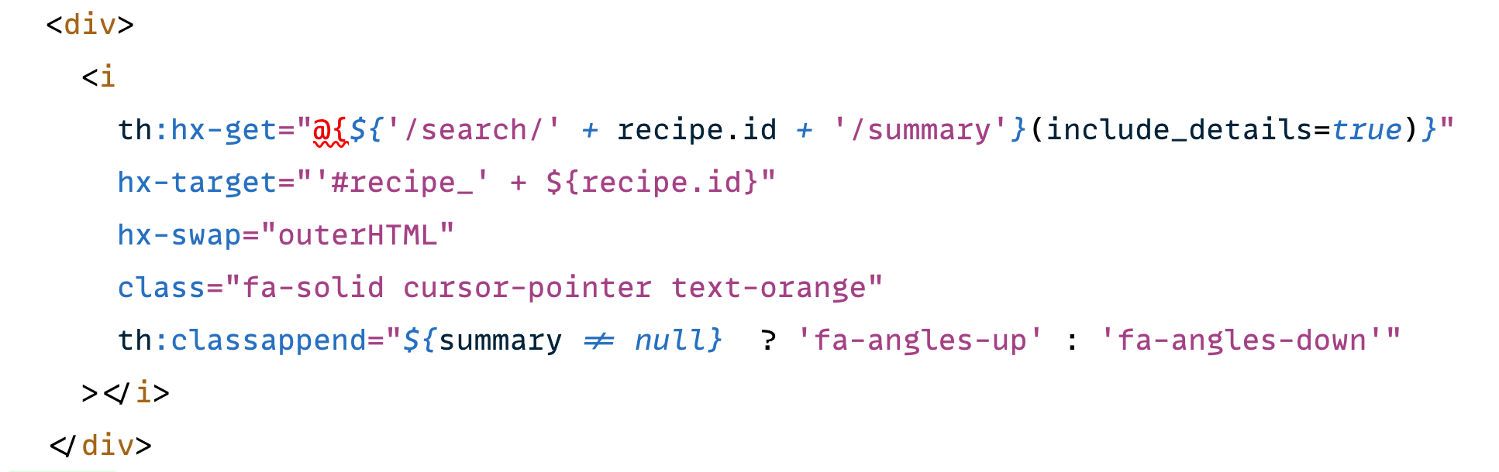
was ist hier falsch? hx-target muss th:hx-target sein. Kein Compile-Fehler o.ä. erst zur Laufzeit knallt es

Slide 83
evtl. Next.js / Fullstack als (bessere) Alternative

Slide 84
Warum keine serverseitig gerenderte Anwendung (Spring MVC etc.)?
Wenn wir Interaktion benötigen, wollen oder brauchen wir JavaScript
Zu dem Punkt kommt man vielleicht schneller, als man denkt

Slide 85
Interaktion
Es gibt Interaktionen, die kommen ohne JavaScript aus
Klicken auf Links
UI Updates/Änderung der Darstellung per CSS
Validierung von Formularen (etwas eingeschränkt, aber geht ohne JS)
Bei den meisten anderen Interaktionen brauchen wir aber JavaScript
Komplexere Validierungen von Formularen
Feingranualare UI Updates, unterhalb des Seitenwechsels:
ein- und ausblenden von Dingen,
Sortieren von Listen
Pop-ups und Benachrichtigungen
Timer, Benachrichtigungen
Feedback nach Formular Submit
Verhindern von Double Submits

Slide 86
Warum nicht einfach plain ("vanilla") JavaScript?
Ich mach einfach eine statische Web-Anwendung, die auf dem Server gerendert wird, und füge hier und da JavaScript-Schnipsel hinzu
Browser APIs sind sehr mächtig heutzutage
und funktionieren weitgehend Browser übergreifend
Problem ist die Menge, die man schreiben muss
hier ein Schnipsel, dort ein Schnipsel, plötzlich Chaos
Die APIs im Browser sind eher low-level für komplexere Aufgaben fehlen Abstraktionen
Wenn man Bibliotheken nimmt, wird es u.U. schon wieder schwieriger

Slide 87
Es kommt auf die Anforderungen an
Recipify eher "öffentliche" Anwendung

Slide 88
Was spricht gegen Single-Page-Anwendungen?
Man hat keine Lust auf JS
...oder kein Know-How
...man will es jedenfalls nicht machen

Slide 89
Was spricht gegen Single-Page-Anwendungen?
man kann die Performance-Nachteile gegenüber serverseitigen Apps nicht akzeptieren

Slide 90
Was spricht gegen Single-Page-Anwendungen?
man kann die Performance-Nachteile gegenüber serverseitigen Apps nicht akzeptieren
wann hat man die eigentlich?

Slide 91
Was ist mit "Fullstack-Anwendungen"
ähnliches Verhalten wie bei HTMX: auch hier wird zur Laufzeit nur der JS-Code ausgeliefert, der benötigt wird
Aber: der "Schnitt" passiert mehr oder minder vom Framework
Die Anwendung wird aus "einem Guss" entwickelt
ein Framework, eine Sprache, ein Tooling etc.
Zudem macht es aus Code-Sicht (fast) keinen Unterschied, ob der JavaScript-Cpde nur auf dem Server (rendern) oder auch zur Laufzeit (interaktion) gebraucht wird

Slide 92
Architekturen von Web-Anwendungen
"Klassische" Web-Anwendung (Web 1.0)
Browser ist nur für die Darstellung zuständig
UI wird auf dem Server erzeugt (z.B. JSP/JSF, ASP, PHP)
Konsequenz:
Roundtrips für jede Kleinigkeit
Dynamik / Interaktion fast unmöglich

Slide 93
Architekturen von Web-Anwendungen
"Klassische" Web-Anwendung (Web 2.0)
Mit JavaScript-Schnippseln (früher jQuery):
Interaktion
Validierung
Animationen 🤩
Konsequenz:
Unsaubere Architektur (was ist wo?)
Wartungshölle

Slide 94
Architekturen von Web-Anwendungen
Single-Page-Anwendungen (ca. seit 2010)
Client ist vollständig in JavaScript geschrieben
Client läuft vollständig im Browser
Konsequenz:
Klare Trennung zwischen Backend und Frontend
Server "nur" für Geschäftslogik, Datenhaltung...
Frontend "nur" für Darstellung und Interaktion
Server muss APIs bereit stellen

Slide 95
Eine Web-Anwendung
SCREENSHOT o.ä.
Klassisch, mit JavaScript oder SPA?
Wir bauen Schritt-für-Schritt eine Anwendung
Zu jedem Schritt überlegen wir, wie wir die Anwendung bauen würden:
"klassisch": serverseitig, statisch gerenderte Anwendung (z.B. PHP, Spring WebMVC oder ASP.net)
"klassisch + JS" wie "klassisch" aber hier und da mit JavaScript-Schnippseln ("jQuery")
"Single-Page-App": Frontend komplett in JS, Daten im Backend, Kommunikation per HTTP API
Es geht nicht (nur) darum, ob es technisch eindeutig eine klare Option gibt, sondern auch, welche Option "sinnvoll" ist
Wenn ihr eine Anforderung für die Art der Anwendung unsinnig findet, könnt ihr das auch sagen

Slide 96
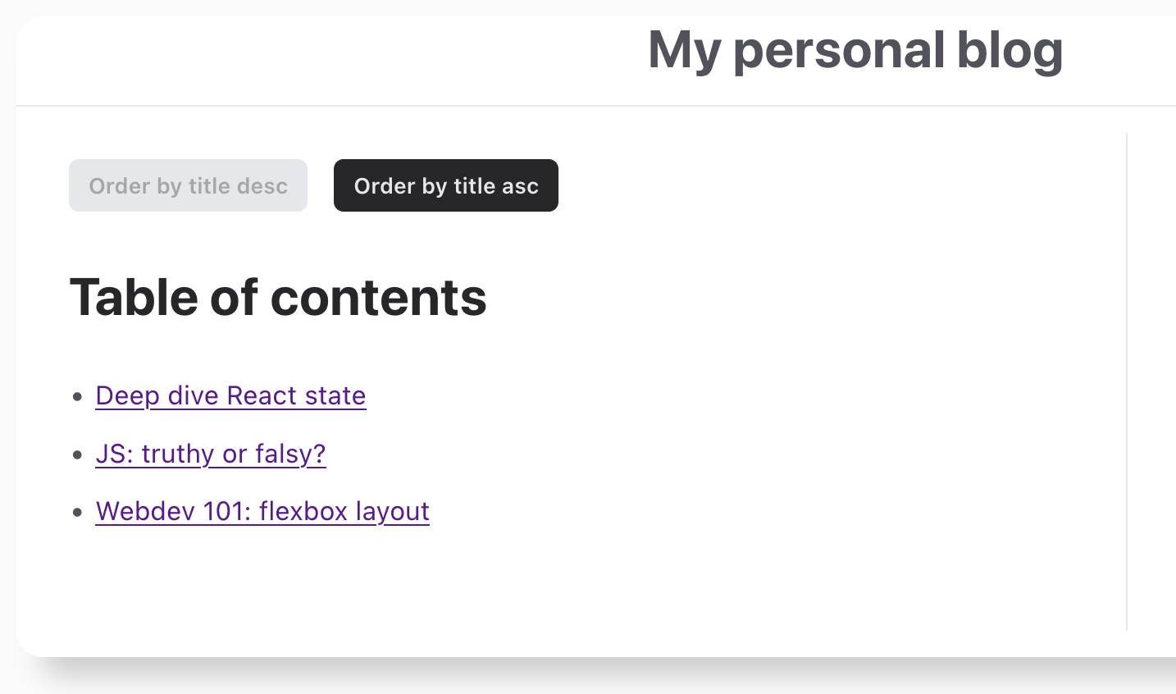
Eine Web-Anwendung
SCREENSHOT o.ä.
Klassisch, mit JavaScript oder SPA?
Inhaltsverzeichnis für die Artikel einer Blogging-Platform
Anforderungen:
Mit dem Klick auf einen Button wird die Liste der Titel umsortiert
Der Button für die aktuelle Sortierung ist disabled
Klick auf einen Blog-Titel öffnet den entsprechenden Artikel
Rezepte-Liste

Slide 97
Eine Web-Anwendung
SCREENSHOT o.ä.
Klassisch, mit JavaScript oder SPA?
Ohne JS möglich, klassische HTML-Seite:
Serverseitig wird die Seite fertig als HTML gerendert
Die Buttons zum Sortieren sind Links (a-Elemente)
Der Server setzt entsprechende HTML- bzw. CSS-Attribute um die Button zu disablen

Slide 98
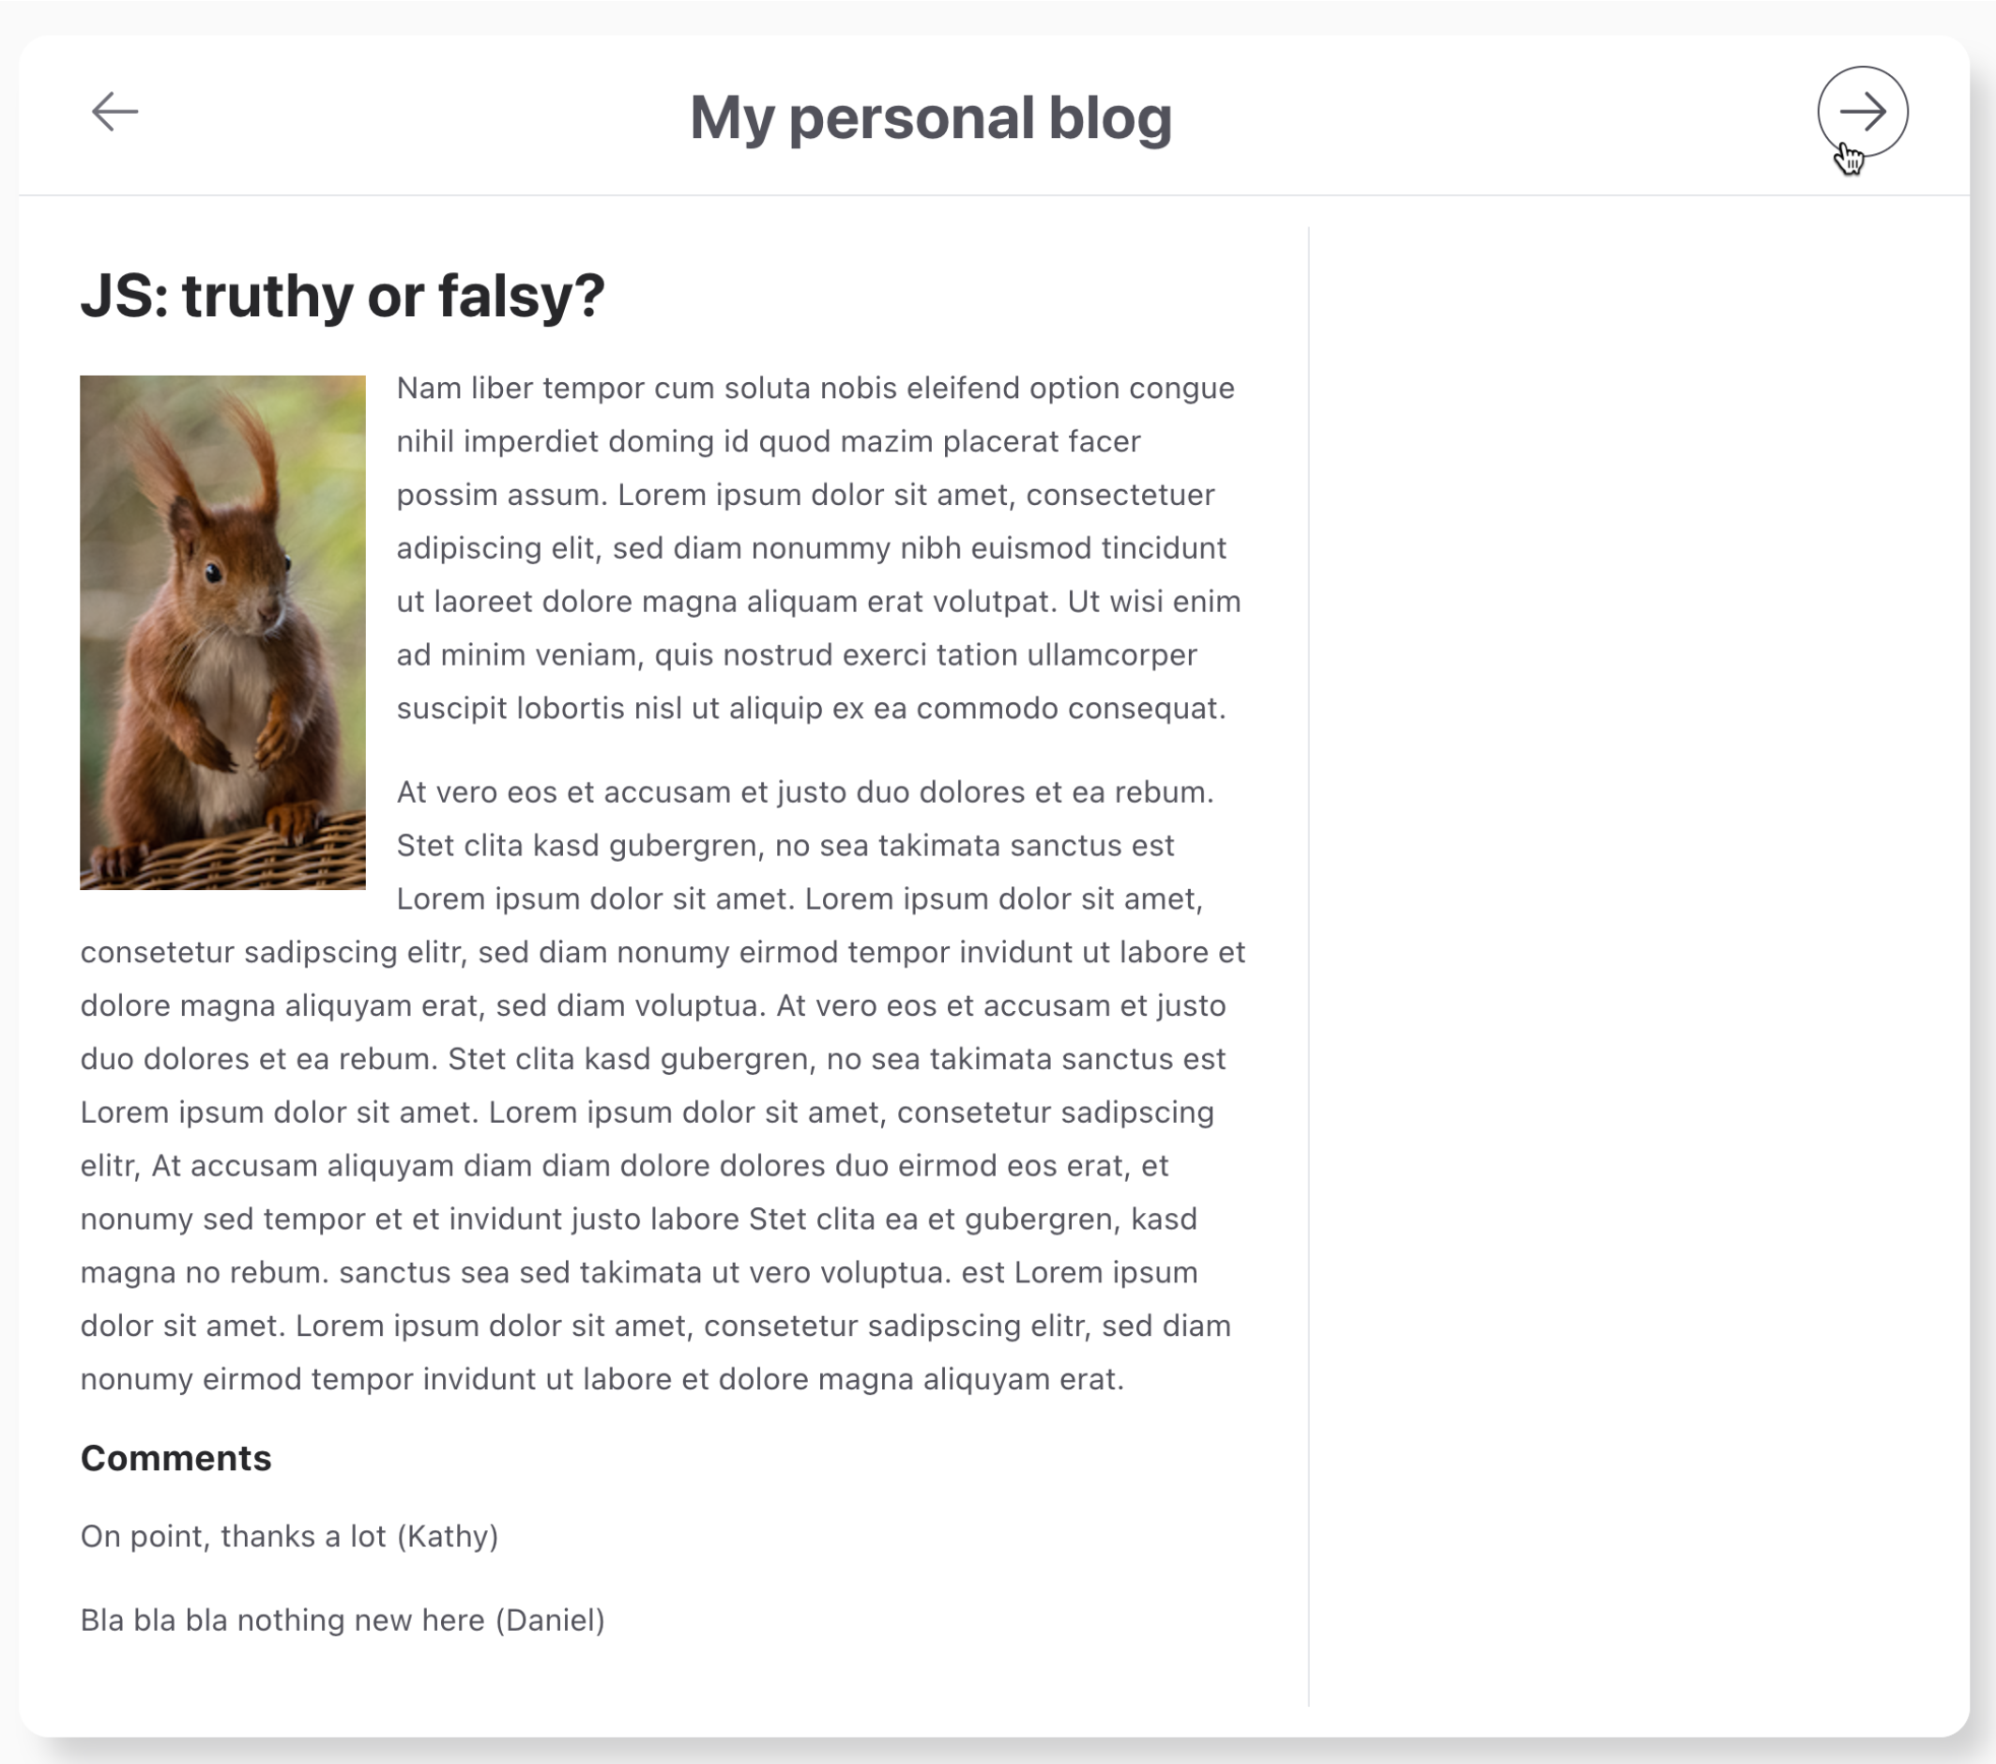
Eine Web-Anwendung
SCREENSHOT o.ä.
Klassisch, mit JavaScript oder SPA?
Artikel in einer Blog-Anwendung
Anforderungen:
Mit den Pfeilen kann man vorherigen/nächsten Blog-Post anzeigen
Die einzelnen Posts sind per Link adressierbar/als Bookmark speicherbar
Die Artikel werden von Google gefunden (SEO)
Rezept-Seite -> Rezept,
über Klicken auf
Bild von Post
🕵️‍♂️ step_01

Slide 99
Eine Web-Anwendung
SCREENSHOT o.ä.
Klassisch, mit JavaScript oder SPA?
Ohne JS möglich, klassische Website
Seite kommt fertig als HTML vom Server
Die Id des Blog-Posts ist in der URL vorhanden und kann verlinkt werden
Die Pfeile sind reguläre HTML-Links
🕵️‍♂️ step_01

Slide 100
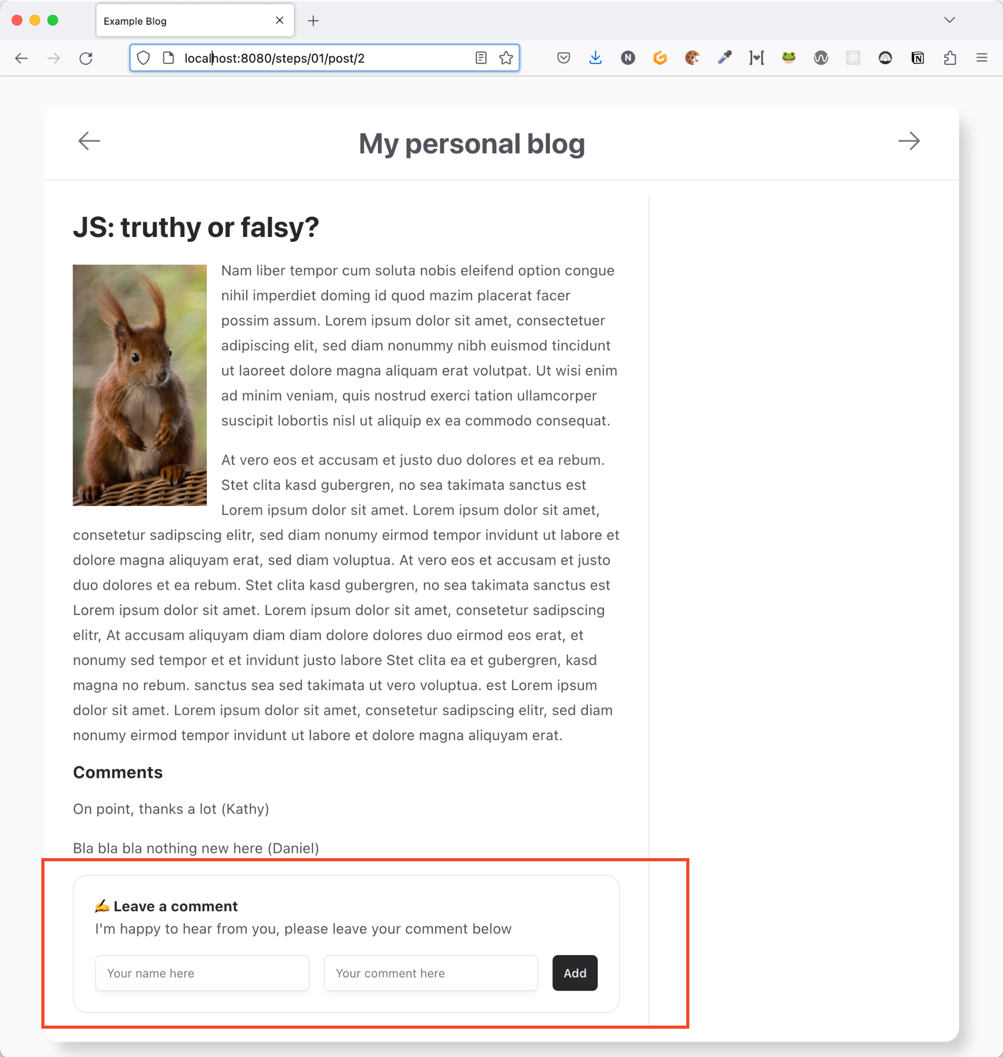
Eine Web-Anwendung
SCREENSHOT o.ä.
Klassisch, mit JavaScript oder SPA?
Neu: Es gibt ein Formular für Kommentare
Anforderungen:
Validierung: Beide Felder sind Pflicht. Wann und wo Fehlermeldung?
Nach dem Speichern soll der Kommentar direkt angezeigt werden
Bewertung auf
Rezept-Seite
🕵️‍♂️ step_03

Slide 101
Eine Web-Anwendung
SCREENSHOT o.ä.
Klassisch, mit JavaScript oder SPA?
Wohl ohne JS möglich
Validierung geht mit HTML Constraint API so-la-la (kommt auf die Anforderung an)
Disablen des Buttons ohne JS nicht möglich
Nach Absenden des Formulars:
Server muss komplette Seite neu zurückschicken
Ggf. mit Fehlermeldung
Was bedeutet das für das Datenvolumen?
🕵️‍♂️ step_03

Slide 102
Eine Web-Anwendung
SCREENSHOT o.ä.
Exkurs: Formvalidierung
Validierung der Eingaben muss im Server erfolgen (Sicherheit!)
Validierung kann im Client erfolgen (bessere UX)
HTML Constraints API
z.B. semantische Felder (email, number) mit eingebauten Constraints
JS API für komplexe Validierungen
HTML Constraint API deckt einige Fälle noch nicht ab
🕵️‍♂️ step_03

Slide 103
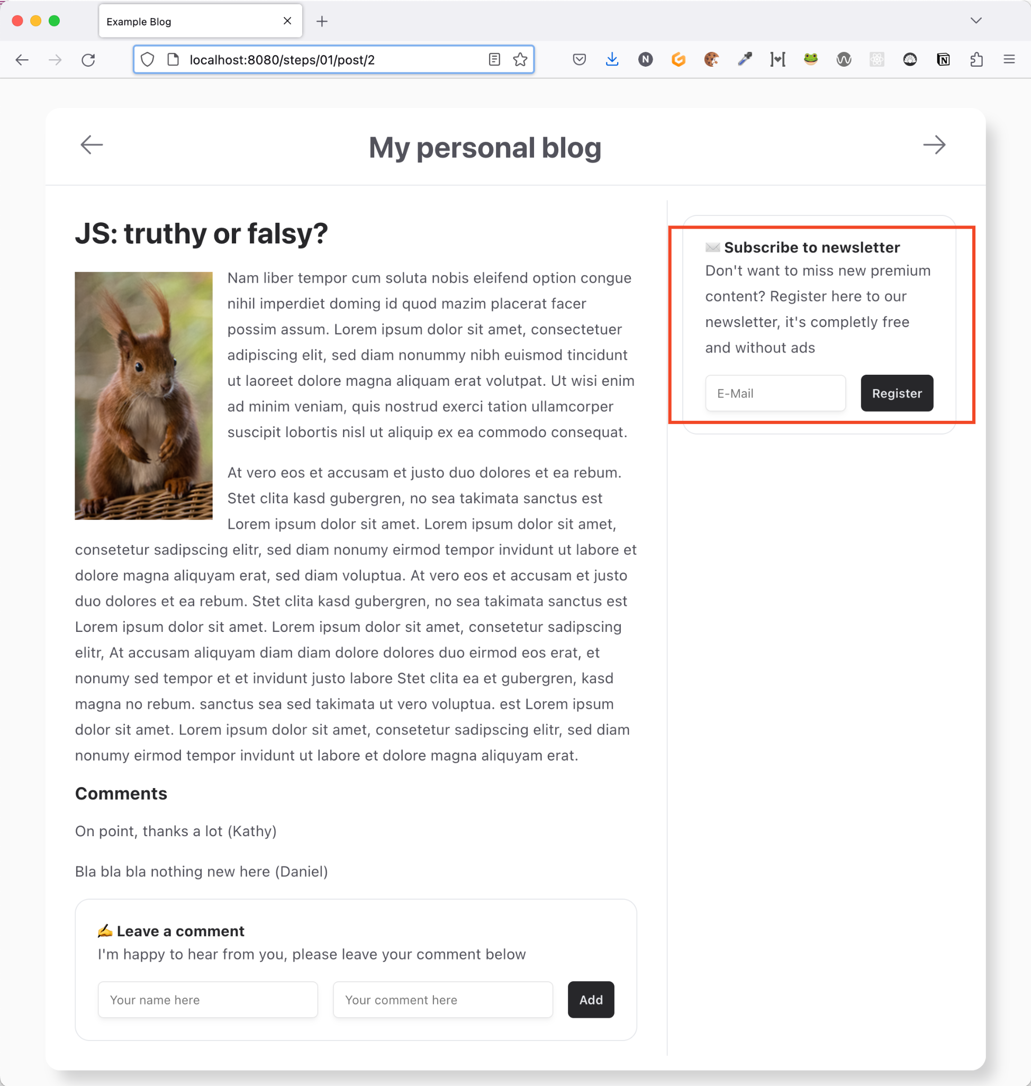
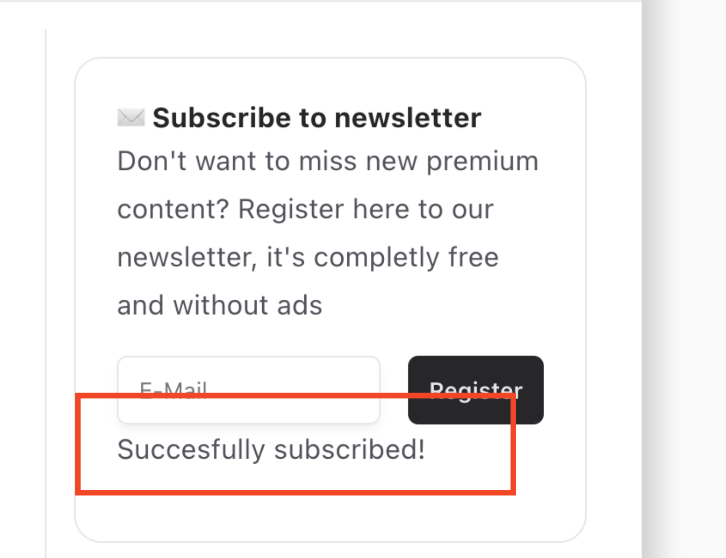
Eine Web-Anwendung
SCREENSHOT o.ä.
Klassisch, mit JavaScript oder SPA?
Neu: Es gibt ein 2. Formular ("Newsletter")
Anforderungen:
Nach dem erfolgreichen Registrieren soll eine Meldung unter dem Textfeld auftauchen ("Vielen Dank für Ihre Registrierung)
Zweites OFFEN
🕵️‍♂️ step_03

Slide 104
Eine Web-Anwendung
SCREENSHOT o.ä.
Klassisch, mit JavaScript oder SPA?
Wohl ohne JS möglich:
Konsequenzen wie beim 1. Formular
Backend muss jetzt aber in der Lage sein, für eine Seite mit zwei Formularen zu arbeiten
Muss wissen, woher die Daten jeweils kommen (URL, POST Body, ...)
Muss wissen, welche Meldungen wohin gerendert werden müssen
🕵️‍♂️ step_03

Slide 105
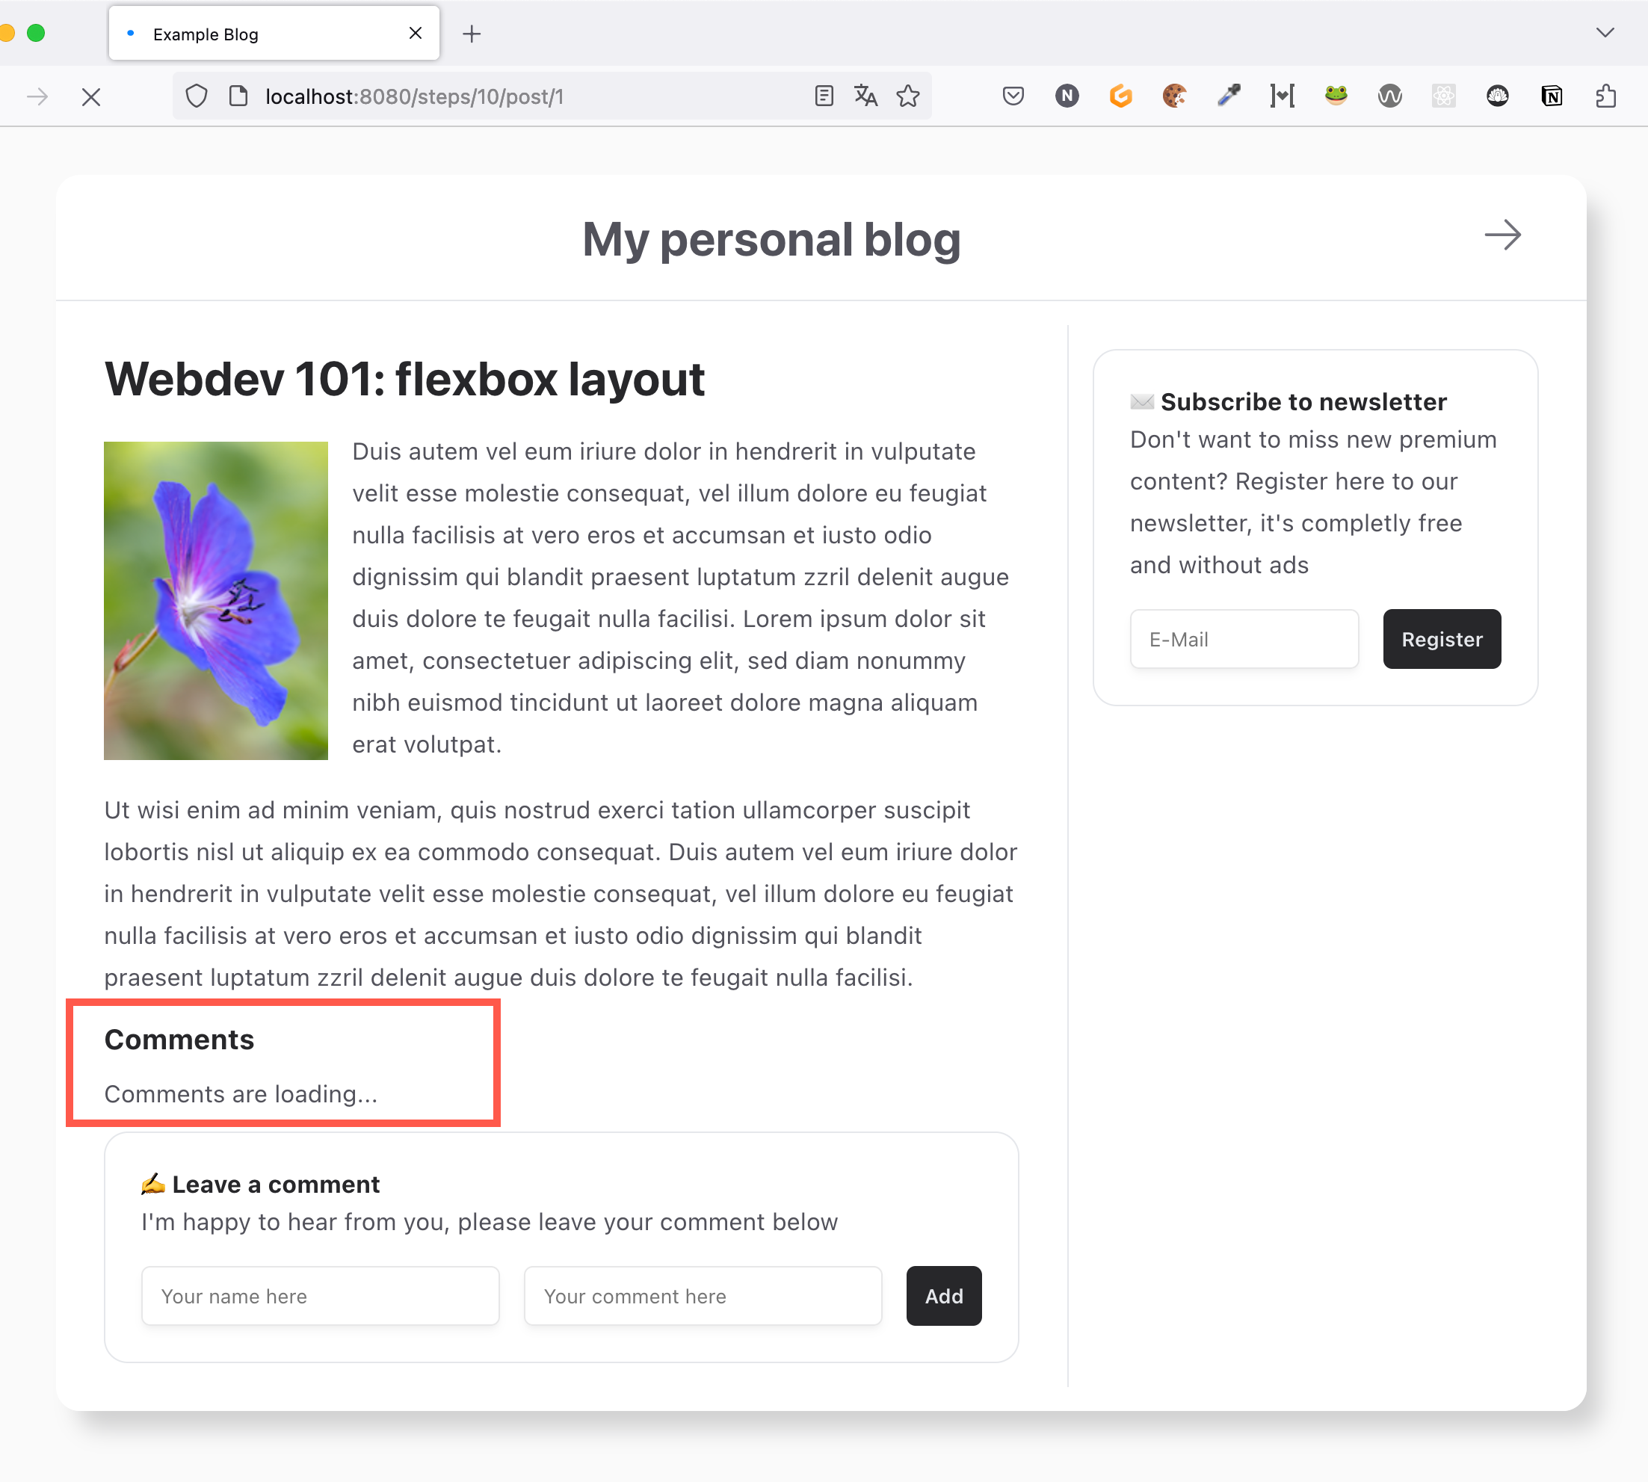
Eine Web-Anwendung
SCREENSHOT o.ä.
Klassisch, mit JavaScript oder SPA?
Der Blog-Post ist das Wichtigste der Seite
Anforderungen:
Wenn das Ermitteln/Laden der Kommentare lange dauert, soll der Rest der Seite schon angezeigt werden
Laden der Bewertungen
🕵️‍♂️ step_10

Slide 106
Eine Web-Anwendung
SCREENSHOT o.ä.
Klassisch, mit JavaScript oder SPA?
Ohne JS unmöglich (?)
Browser muss Seite mit Platzhalter/Wartemeldung liefern
Client muss auf fehlende Teile warten und dann in die Seite integrieren
HTMX
🕵️‍♂️ step_10

Slide 107
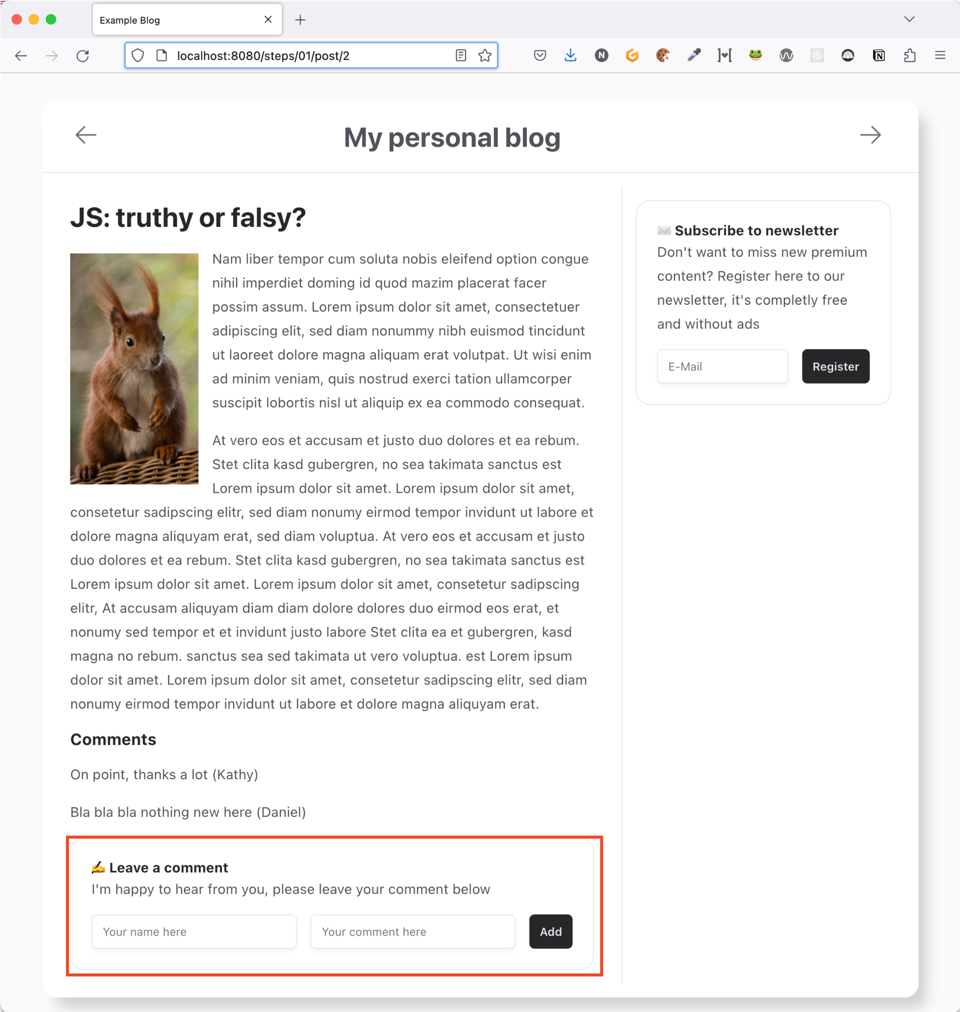
Eine Web-Anwendung
SCREENSHOT o.ä.
Klassisch, mit JavaScript oder SPA?
Das Speichern des Kommentares dauert etwas länger
Anforderungen:
Während der neue Kommentar gespeichert wird, soll eine Wartemeldung angezeigt werden
Während der Kommentar gespeichert wird, soll es nicht möglich sein erneut, auf "Add"-Button zu drücken ("Double Submit")
Speichern der Bewertung

Slide 108
Eine Web-Anwendung
SCREENSHOT o.ä.
Klassisch, mit JavaScript oder SPA?
Ohne JS nicht möglich:
Als Reaktion auf den "Add"-Button-Klick muss neben dem Submit-Request auch unmittelbar die Darstellung angepasst werden
und der Button muss disabled werden

Slide 109
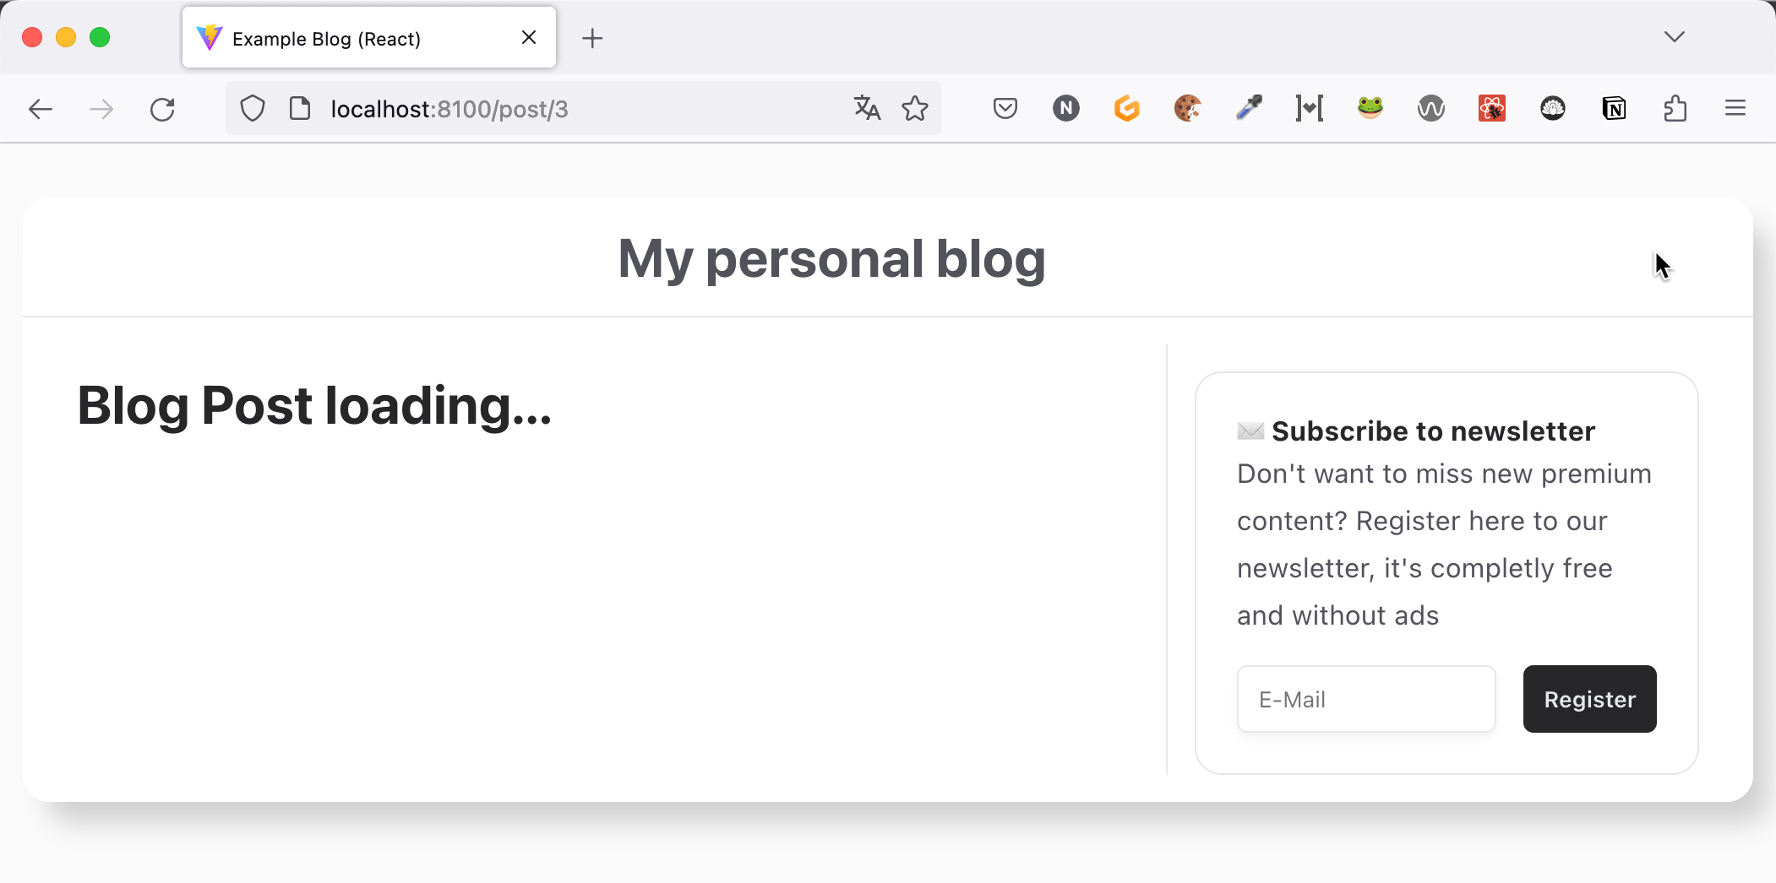
Eine Web-Anwendung
SCREENSHOT o.ä.
Klassisch, mit JavaScript oder SPA?
Lahmes Internet
Anforderungen:
Beim Klicken auf die Pfeile (vorheriger/nächster Blogpost) soll eine Wartemeldung angezeigt werden, bis der nächste Blog-Post dargestellt werden kann
Laden
der
Rezeptdarstellung

Slide 110
Eine Web-Anwendung
SCREENSHOT o.ä.
Klassisch, mit JavaScript oder SPA?
Ohne JS nicht möglich
Wenn der Request läuft, zeigt der Browser ein Wartesymbol an (wenn überhaupt)
Laden der Daten muss von der Darstellung entkoppelt werden
Was bedeutet das für unsere SEO-Anforderung?

Slide 111
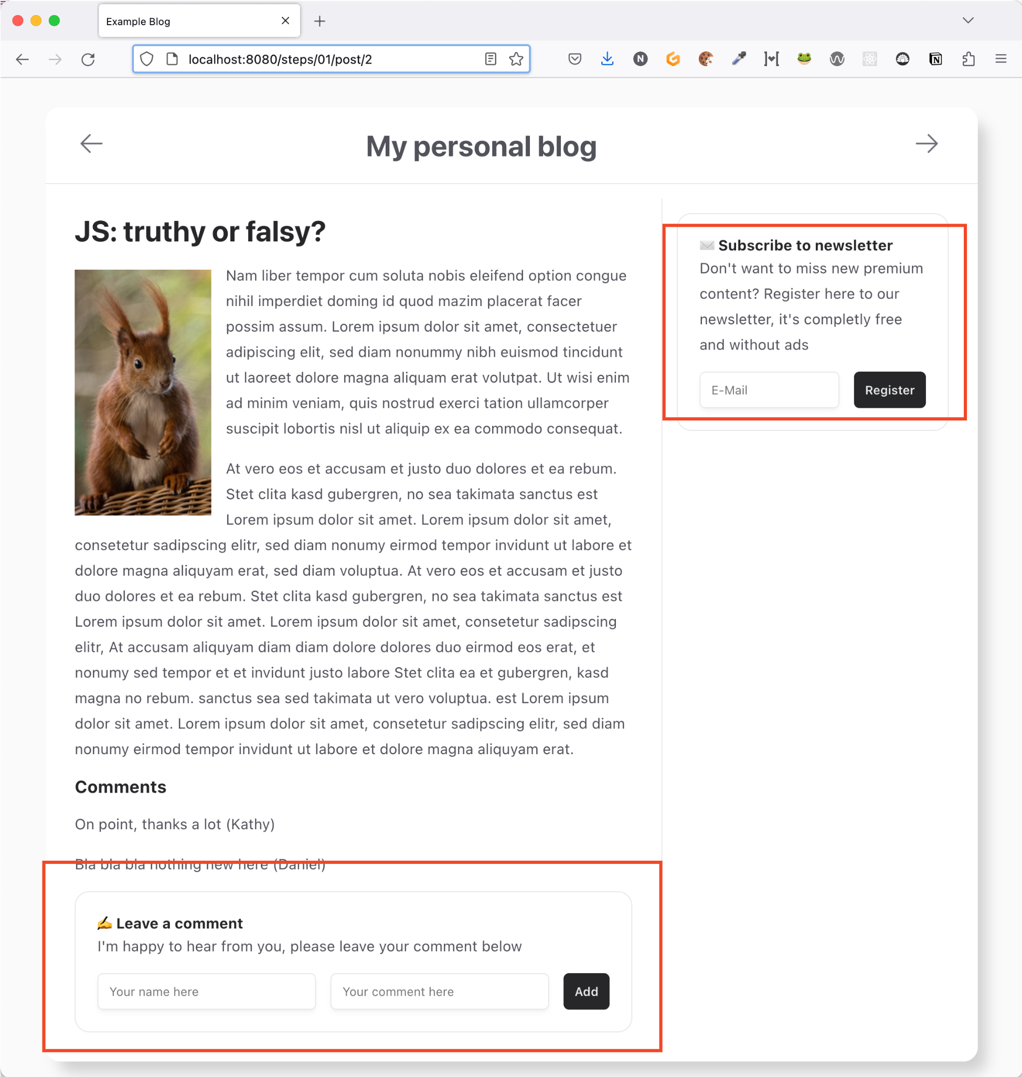
Eine Web-Anwendung
SCREENSHOT o.ä.
Klassisch, mit JavaScript oder SPA?
Zwei Formulare auf einer Seite
Anforderungen
Wenn auf den "Register"-Knopf gedrückt wird, sollen Eingaben im Kommentar-Formular erhalten bleiben
OFFEN

Slide 112
Eine Web-Anwendung
SCREENSHOT o.ä.
Klassisch, mit JavaScript oder SPA?
Ohne JS schwierig
Beide Formulare müssten "eins" sein
beide Inhalte müssten beim Klick auf den Server übertragen werden
der Server müsste wissen, was er tun soll (Button "Add" oder Button "Register")

Slide 113
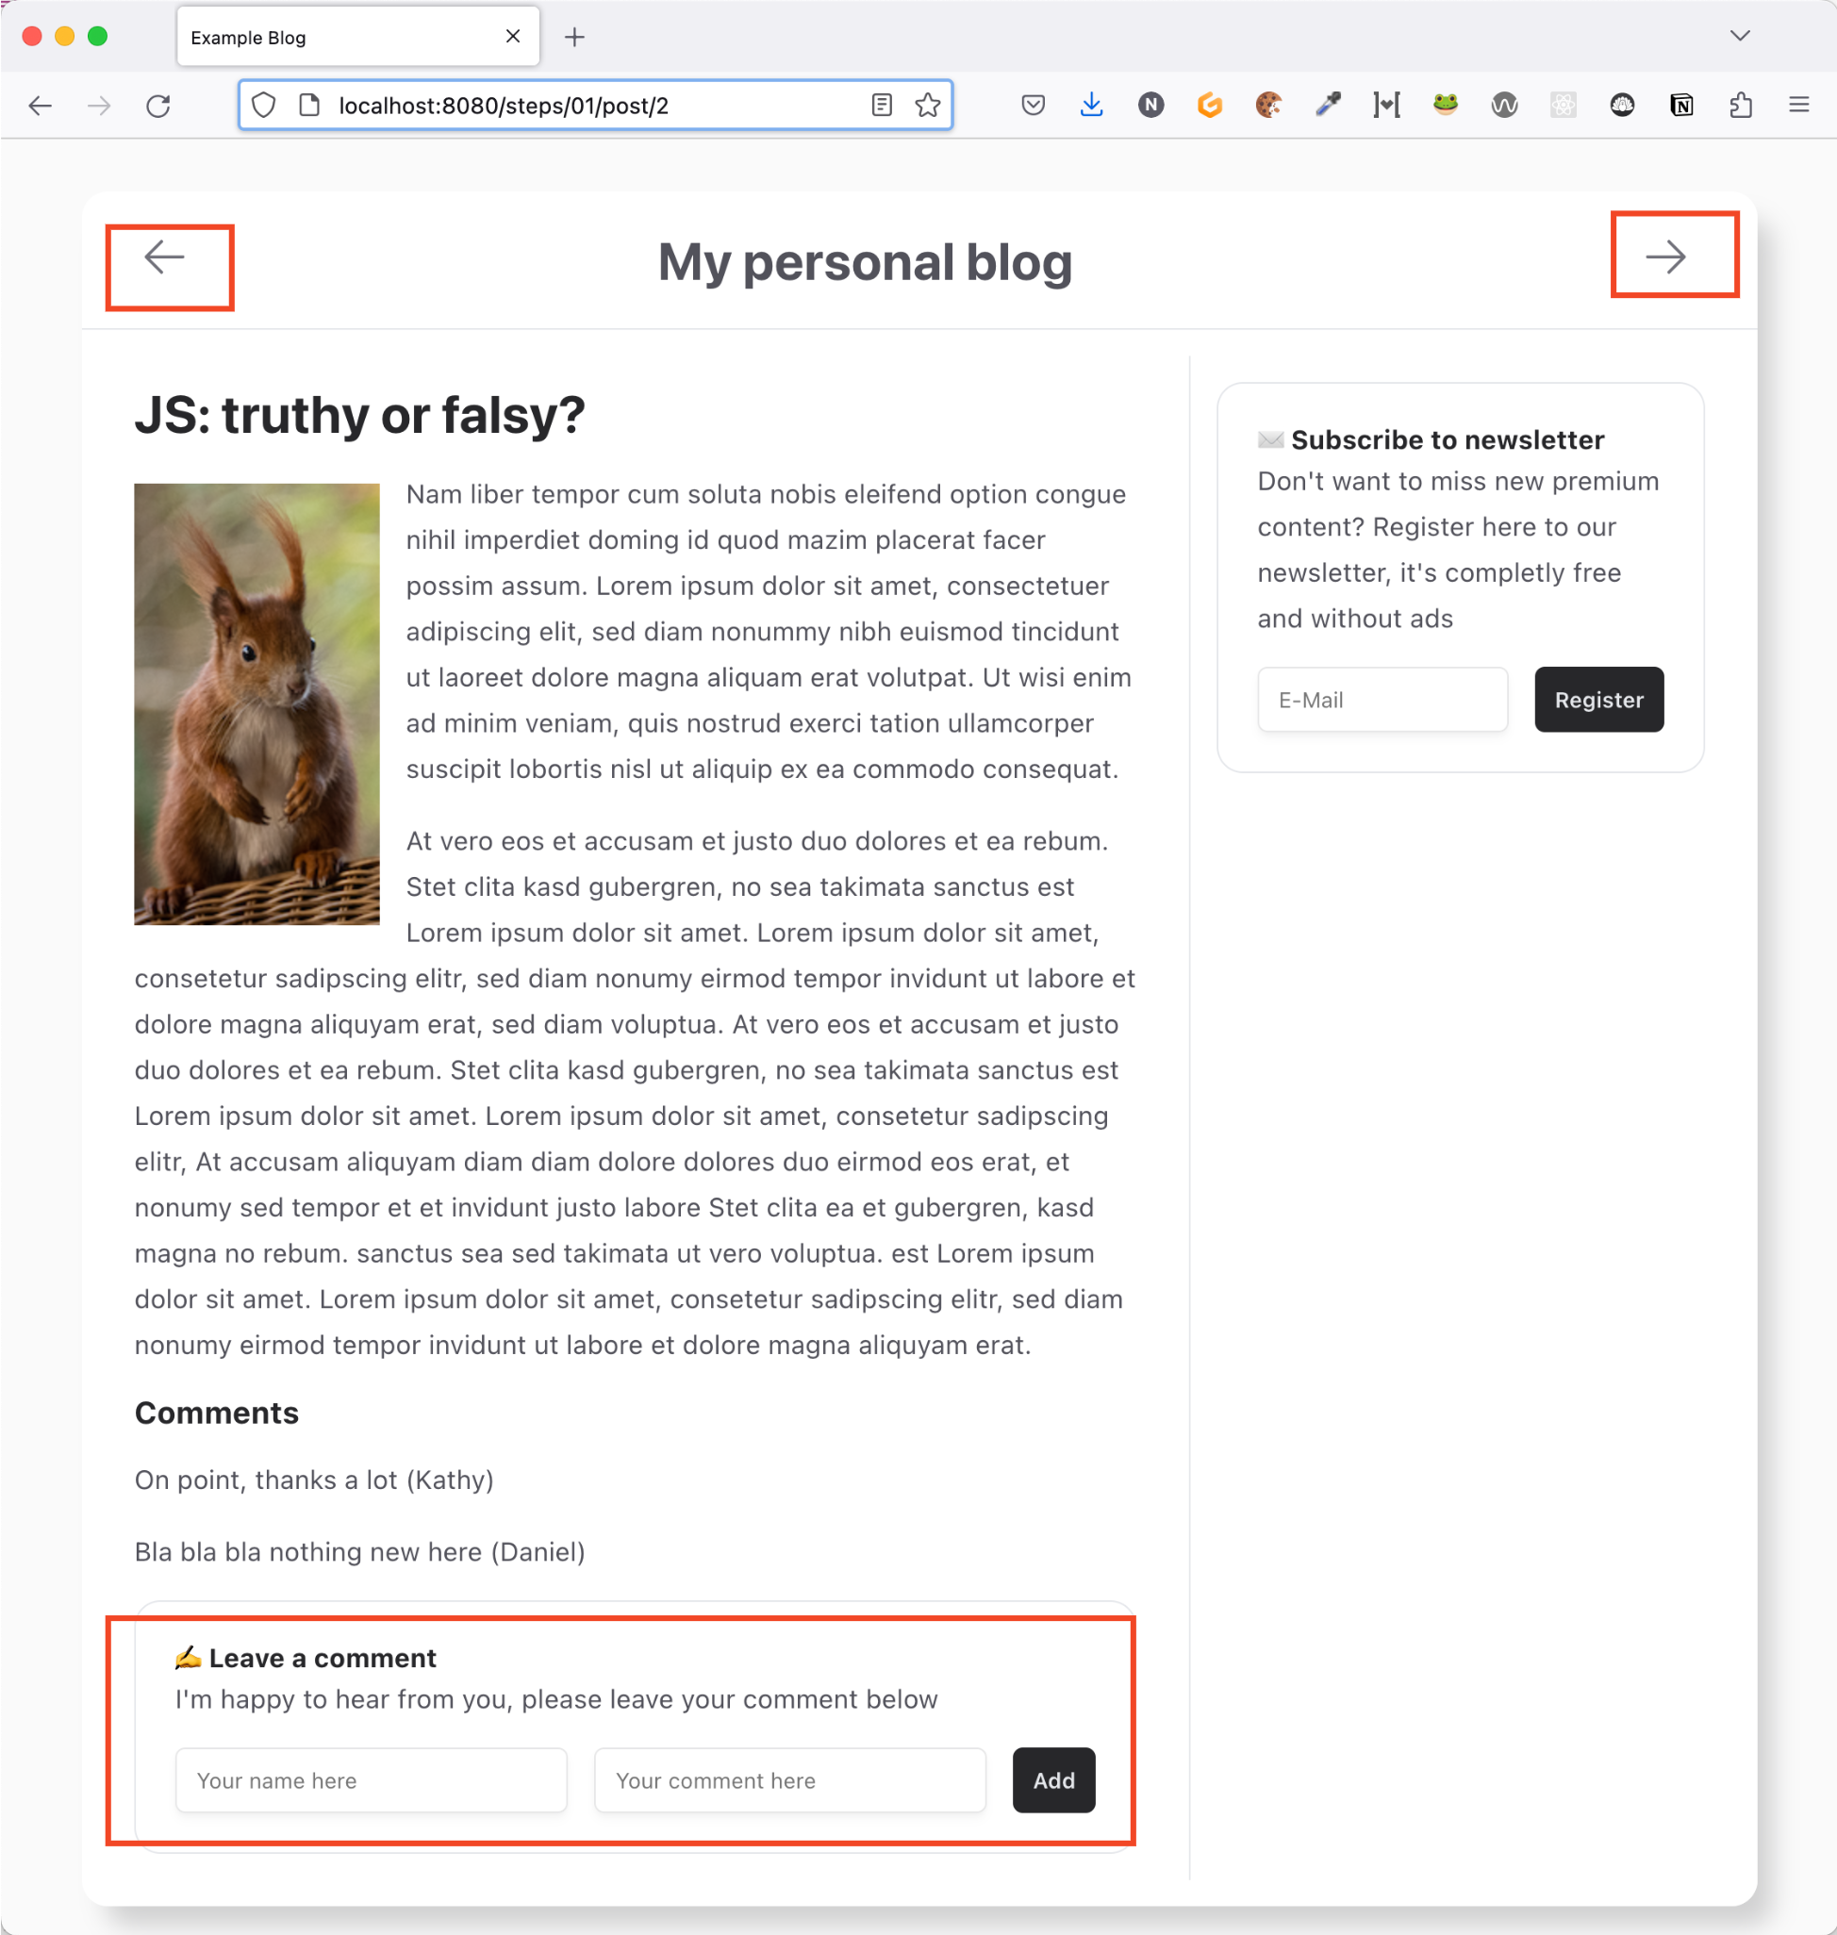
Eine Web-Anwendung
SCREENSHOT o.ä.
Klassisch, mit JavaScript oder SPA?
Kein Datenverlust
Anforderungen
Beim Navigieren von einer Seite zur nächsten und wieder zurück sollen die Daten im Kommentar-Formular erhalten bleiben
Auch bei der Verwendung des Back-/Forward-Buttons!
OFFEN
Paginierung hätten wir in der Liste,
dann brauchen wir da ein Fomular

Slide 114
Eine Web-Anwendung
SCREENSHOT o.ä.
Klassisch, mit JavaScript oder SPA?
Ohne JS unmöglich
bei Navigation über die Links kommt immer neue Seite vom Server
Eingaben sind dann weg
Die Eingaben müssen also irgendwo zwischengespeichert werden (bzw. bei jedem Request mitgesendet werden)
Klassiker in SPA: Globaler Zustand
Wie sähe es aus, wenn die Daten sogar über Seiten reload erhalten bleiben sollen?

Slide 115
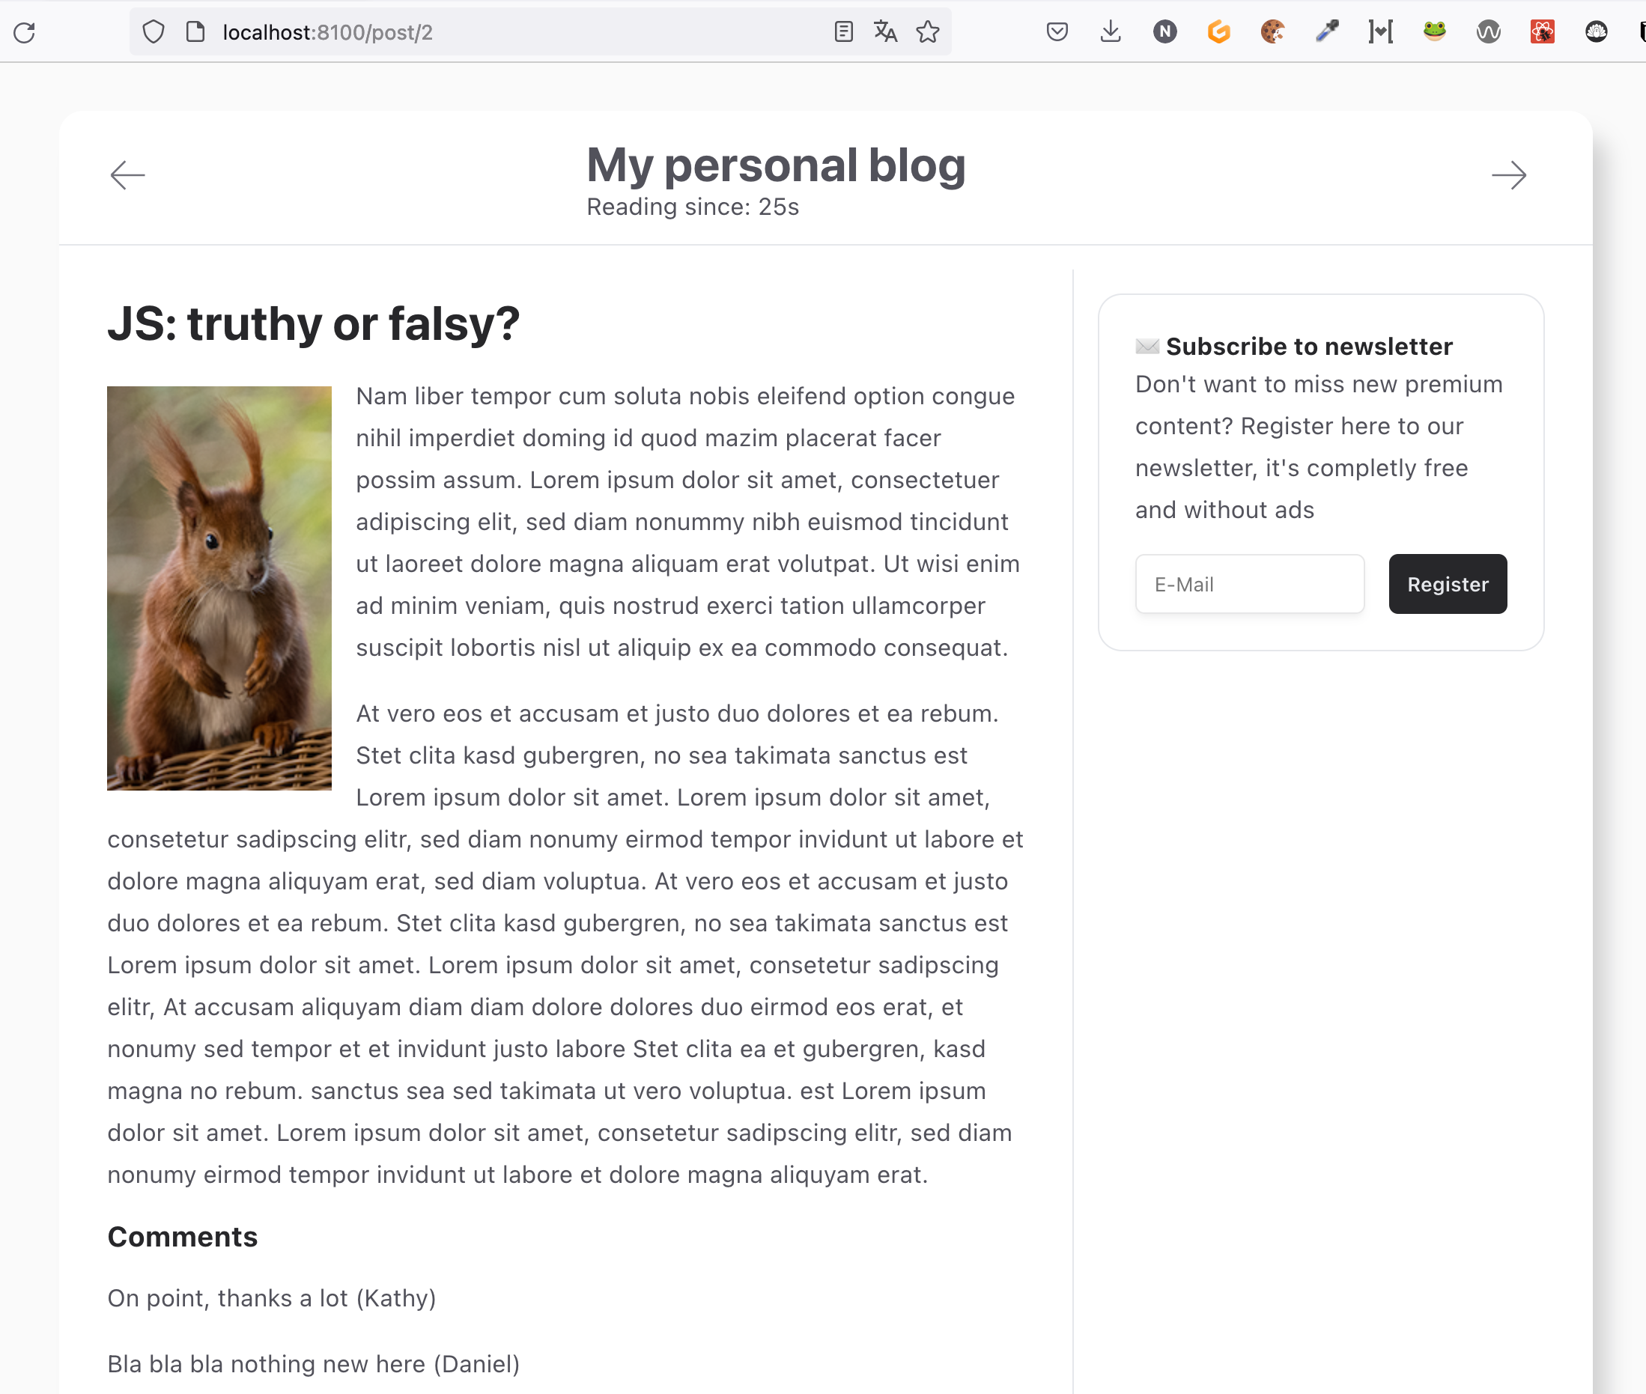
Eine Web-Anwendung
SCREENSHOT o.ä.
Klassisch, mit JavaScript oder SPA?
Im Header wird ein Timer o.ä. dargestellt (z.B. Session Timeout Timer)
oder ein Video läuft (z.B. mit Werbung)
Anforderungen
Beim Navigieren durch die Seiten soll das Video/der Timer ununterbrochen flüssig weiterlaufen
Timer im Header

Slide 116
Eine Web-Anwendung
SCREENSHOT o.ä.
Klassisch, mit JavaScript oder SPA?
Ohne JS unmöglich
Beim Server Request wird die Seite komplett neu aufgebaut, Video fängt von vorne an
Countdown/Timer ist ohne JS ohnehin nicht möglich

Slide 117
Eine Web-Anwendung
SCREENSHOT o.ä.
Klassisch, mit JavaScript oder SPA?
Der CommentService wird von einem externen Dienstleister betrieben
Wir brauchen für den Zugriff einen API-Key
Anforderungen:
Der API-Key ist ein Geheimnis und darf nicht für Dritte sichtbar sein

Slide 118
Eine Web-Anwendung
SCREENSHOT o.ä.
Klassisch, mit JavaScript oder SPA?
Weder noch:
"Geheimnisse" wie Keys und Passwörter dürfen nicht in den Client gelangen
Sofern die Blog-Anwendung API Requests mit JavaScript macht, müsste "unser" Backend dafür einen "Proxy-Dienst" anbieten
Der Proxy-Dienst nimmt den Request vom Client, fügt den Key hinzu und leitet ihn an den Dritt-Service weiter

Slide 119
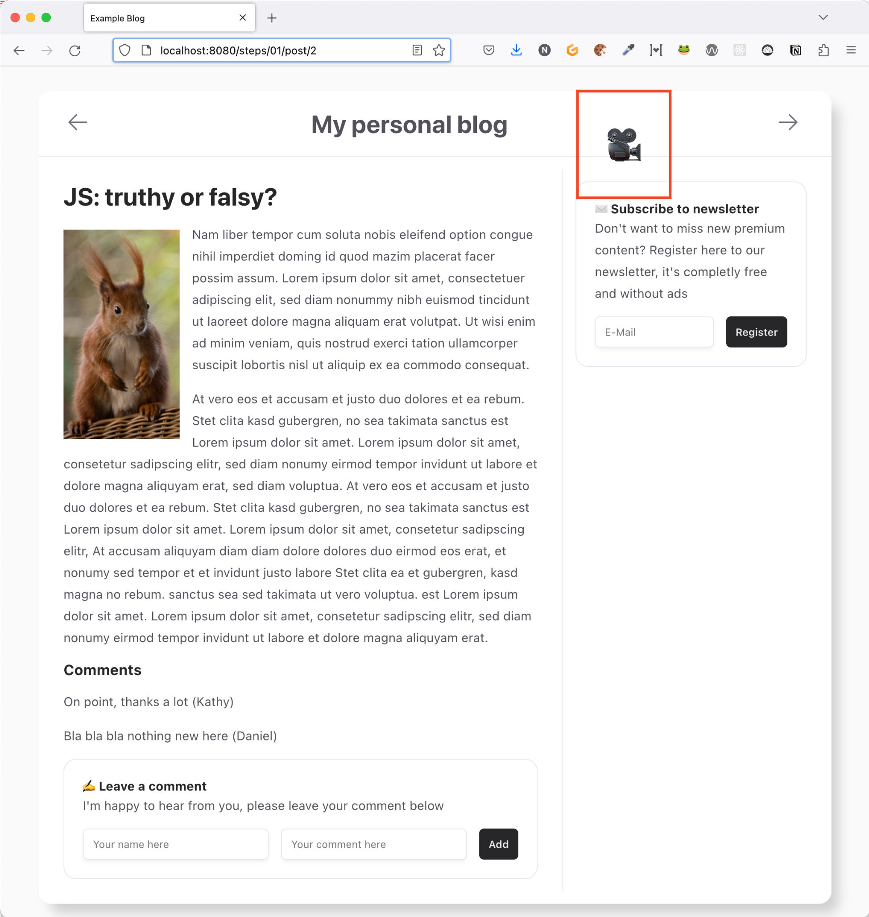
Eine Web-Anwendung
SCREENSHOT o.ä.
Wo haben wir denn jetzt überall JavaScript?
Formulare: Button disablen, während Request läuft
Formulare: Warte-Meldung, während Request läuft
Kommentar-Formular: Eingaben bei Seitenwechsel nicht verlieren
Kommentar-Formular: Eingaben bei Submit des Newsletter-Formulars nicht verlieren
(evtl.) Formulare: Validierung
Kommentare: Warte-Meldung, wenn Laden lange dauert
Blog-Artikel: Warte-Meldung, wenn Laden lange dauert

Slide 120
Ansätze von Web-Anwendungen
Wir brauchen JavaScript
In realistischen Anwendungen ist JavaScript unverzichtbar
Vielleicht schneller/früher als man häufig denkt
Es gibt Fortschritte in CSS und HTML, die JS an mehr Stellen verzichtbar machen, aber nicht an allen

Slide 121
Ansätze von Web-Anwendungen
Wir brauchen JavaScript
In realistischen Anwendungen ist JavaScript unverzichtbar
Vielleicht schneller/früher als man häufig denkt
Es gibt Fortschritte in CSS und HTML, die JS an mehr Stellen verzichtbar machen, aber nicht an allen
Bei "klassischem" Ansatz besteht die Gefahr, dass UI in zwei Teile aufgeteilt wird
"Das bisschen JavaScript wurschteln wir da irgendwie rein"
Aufteilung in Backend-Sprache und JavaScript

Slide 122
Ansätze von
Web-Anwendungen

Slide 123
Ansätze von Web-Anwendungen
Serverseitig gerenderte Anwendungen vs. Single-Page-Anwendungen

Slide 124
Ansätze von Web-Anwendungen
Serverseitig gerenderte ("statische") Anwendungen
Rendern auf dem Server fängt mit jedem Request wieder bei "0" an

Slide 125
Ansätze von Web-Anwendungen
Serverseitig gerenderte ("statische") Anwendungen
Rendern auf dem Server fängt mit jedem Request wieder bei "0" an
Alle Informationen, die der Server braucht, müssen bei jedem Request mitgegeben werden
Inhalt von Eingabefeldern, welche Menüs sind offen etc.
Technik: URL, Request-Parameter, Cookies, Headers

Slide 126
Ansätze von Web-Anwendungen
Serverseitig gerenderte ("statische") Anwendungen
Rendern auf dem Server fängt mit jedem Request wieder bei "0" an
Alle Informationen, die der Server braucht, müssen bei jedem Request mitgegeben werden
Inhalt von Eingabefeldern, welche Menüs sind offen etc.
Technik: URL, Request-Parameter, Cookies, Headers
Im Backend muss dann die ganze Seite zusammengebaut werden
Ggf. können Teile aus dem Cache kommen, aber es muss aus Browser-Sicht eine komplette Seite kommen

Slide 127
Single-Page-Anwendungen
Single-Page-Anwendungen
Man muss JavaScript machen
Man kann auch TypeScript nehmen. JavaScript und TypeScript werden heute synonym verwendet.

Slide 128
Single-Page-Anwendungen
Verhalten von Single-Page-Anwendungen
Der Browser macht einen Request zum Server ("index.html")
Diese Seite ist in der Regel leer, enthält nur Links auf JavaScript und ggf. CSS

Slide 129
Single-Page-Anwendungen
Verhalten von Single-Page-Anwendungen
Der Browser macht einen Request zum Server ("index.html")
Diese Seite ist in der Regel leer, enthält nur Links auf JavaScript und ggf. CSS
Browser muss nun weitere Requests machen, um JS (und CSS) zu laden

Slide 130
Single-Page-Anwendungen
Verhalten von Single-Page-Anwendungen
Der Browser macht einen Request zum Server ("index.html")
Diese Seite ist in der Regel leer, enthält nur Links auf JavaScript und ggf. CSS
Browser muss nun weitere Requests machen, um JS (und CSS) zu laden
Der Code muss über das Internet geladen werden
Das JavaScript muss geparst und ausgeführt werden

Slide 131
Single-Page-Anwendungen
Verhalten von Single-Page-Anwendungen
Der Browser macht einen Request zum Server ("index.html")
Diese Seite ist in der Regel leer, enthält nur Links auf JavaScript und ggf. CSS
Browser muss nun weitere Requests machen, um JS (und CSS) zu laden
Der Code muss über das Internet geladen werden
Das JavaScript muss geparst und ausgeführt werden
Erst jetzt ist die Anwendung sichtbar (aber auch interaktiv)

Slide 132
Single-Page-Anwendungen
Verhalten von Single-Page-Anwendungen
Der Browser macht einen Request zum Server ("index.html")
Diese Seite ist in der Regel leer, enthält nur Links auf JavaScript und ggf. CSS
Browser muss nun weitere Requests machen, um JS (und CSS) zu laden
Der Code muss über das Internet geladen werden
Das JavaScript muss geparst und ausgeführt werden
Erst jetzt ist die Anwendung sichtbar (aber auch interaktiv)
Jede weitere Navigation findet nur noch im Browser statt (keine Server Round-trips)
Deswegen "Single-Page-Anwendung"

Slide 133
Single-Page-Anwendungen
Verhalten von Single-Page-Anwendungen
Der Browser macht einen Request zum Server ("index.html")
Diese Seite ist in der Regel leer, enthält nur Links auf JavaScript und ggf. CSS
Browser muss nun weitere Requests machen, um JS (und CSS) zu laden
Der Code muss über das Internet geladen werden
Das JavaScript muss geparst und ausgeführt werden
Erst jetzt ist die Anwendung sichtbar (aber auch interaktiv)
Jede weitere Navigation findet nur noch im Browser statt (keine Server Round-trips)
Deswegen "Single-Page-Anwendung"
Server ist für die Geschäftslogik und die Bereitstellung der Daten zuständig

Slide 134
Single-Page-Anwendungen
Single-Page-Anwendungen
Konsequente Trennung von UI und Backend
Klare Architektur, klare Aufgabenverteilung
Löst also das "JavaScript-Schnippsel-Problem"

Slide 135
Single-Page-Anwendungen
Single-Page-Anwendungen
Konsequente Trennung von UI und Backend
Klare Architektur, klare Aufgabenverteilung
Löst also das "JavaScript-Schnippsel-Problem"
Schnitt der Anwendung muss nicht den Backend-Services entsprechen
Oftmals ist eine UI "grober" oder einfach nur anders geschnitten als Services im Backend
Sachbearbeiter:in möchte z.B. Kundendaten, vorherige Einkäufe und ... in einer Ansicht sehen
Leser:in möchte Blog-Artikel und Kommentare und Tipps für weitere Artikel in einer Ansicht sehen

Slide 136
Single-Page-Anwendungen
Single-Page-Anwendungen
Zustand ("UI State") befindet sich im Client
Daten im Formular
Kommentar-Liste auf- oder zugeklappt?

Slide 137
Single-Page-Anwendungen
Single-Page-Anwendungen
Zustand ("UI State") befindet sich im Client
Daten im Formular
Kommentar-Liste auf- oder zugeklappt?
Die Daten für eine Seite könnten gezielt per API Request(s) geladen werden

Slide 138
Single-Page-Anwendungen
Single-Page-Anwendungen
Zustand ("UI State") befindet sich im Client
Daten im Formular
Kommentar-Liste auf- oder zugeklappt?
Die Daten für eine Seite könnten gezielt per API Request(s) geladen werden
Teile von Seiten werden neu gerendert
Die Darstellung fängt nicht bei jeder Interaktion wieder bei "0" an

Slide 139
Single-Page-Anwendungen
Probleme von Single-Page-Anwendungen

Slide 140
Single-Page-Anwendungen
Probleme von Single-Page-Anwendungen
Was fällt euch ein? 🤔

Slide 141
Single-Page-Anwendungen
Probleme von Single-Page-Anwendungen
Was fällt euch ein? 🤔
Gängige Vorurteile? 🤬

Slide 142
Single-Page-Anwendungen
Probleme von Single-Page-Anwendungen
SEO geht nicht / schlecht!
Langsam!
Viel JavaScript muss geladen werden!
JS-Bibliotheken ändern sich ständig!
Tooling funktioniert nicht bzw. ist komplex!

Slide 143
Performance
Performance in Single-Page-Anwendungen
Es gibt die Zeit, die es braucht, bis eine Anwendung fertig dargestellt und interaktiv wird

Slide 144
Performance
Performance in Single-Page-Anwendungen
Es gibt die Zeit, die es braucht, bis eine Anwendung fertig dargestellt und interaktiv wird
Es gibt die Performance zur Laufzeit (Öffnen eines Menüs oder Drag'n'Drop funktioniert flüssig)

Slide 145
Performance
Performance in Single-Page-Anwendungen
Es gibt die Zeit, die es braucht, bis eine Anwendung fertig dargestellt und interaktiv wird
Es gibt die Performance zur Laufzeit (Öffnen eines Menüs oder Drag'n'Drop funktioniert flüssig)
Performance beim Austausch mit Server-Daten (z.B. REST API)

Slide 146
Performance
Performance in Single-Page-Anwendungen
Es gibt die Zeit, die es braucht, bis eine Anwendung fertig dargestellt und interaktiv wird
Es gibt die Performance zur Laufzeit (Öffnen eines Menüs oder Drag'n'Drop funktioniert flüssig)
Performance beim Austausch mit Server-Daten (z.B. REST API)
👉 In der Diskussion um Fullstack-Ansätze geht es meist um den ersten Punkt

Slide 147
Single-Page-Anwendungen
Verhalten von Single-Page-Anwendungen
Es gibt natürlich Kompromisse...
Server Side Rendering (SSR)
Lazy-Loading: Teile des JavaScript-Codes werden erst bei Bedarf geladen
Caching der Artefakte: einzelne JS-Dateien können im Browser gecached werden

Slide 148
Single-Page-Anwendungen
Serverseitiges Rendern (SSR)
Bei SSR wird die Anwendung auf dem Server ausgeführt

Slide 149
Single-Page-Anwendungen
Serverseitiges Rendern (SSR)
Bei SSR wird die Anwendung auf dem Server ausgeführt
Der Server schickt fertiges HTML zum Client

Slide 150
Single-Page-Anwendungen
Serverseitiges Rendern (SSR)
Bei SSR wird die Anwendung auf dem Server ausgeführt
Der Server schickt fertiges HTML zum Client
Gut: Client braucht HTML nur anzuzeigen (schnell!)
Gut: Suchmaschinen können HTML indizieren

Slide 151
Single-Page-Anwendungen
Serverseitiges Rendern (SSR)
Bei SSR wird die Anwendung auf dem Server ausgeführt
Der Server schickt fertiges HTML zum Client
Gut: Client braucht HTML nur anzuzeigen (schnell!)
Gut: Suchmaschinen können HTML indizieren
Ebenfalls wird der komplette Anwendungscode zum Client geschickt
😢 Auch für "statische" Komponenten
😢 Bandbreite! Performance!
😢 Erst jetzt ist die Anwendung interaktiv
Jede weitere Navigation findet im Client statt (ohne Server roundtrip)

Slide 152
Teil 2
Fullstack
Ansätze

Slide 153
Fullstack Ansätze
Fullstack-Ansätze
Im Client nur dort JS, wo technisch notwendig
wie beim JS-Schnippsel-Ansatz!

Slide 154
Fullstack Ansätze
Fullstack-Ansätze
Im Client nur dort JS, wo technisch notwendig
wie beim JS-Schnippsel-Ansatz!
...aber Entwicklung aus einem Guss / Stack
wie beim Single-Page-Ansatz

Slide 155
Fullstack Ansätze
Fullstack-Ansätze
Im Client nur dort JS, wo technisch notwendig
wie beim JS-Schnippsel-Ansatz!
...aber Entwicklung aus einem Guss / Stack
wie beim Single-Page-Ansatz
Das Beste aus beiden Welten?

Slide 156
Fullstack Ansätze
Fullstack-Ansätze
Fullstack JavaScript-Frameworks
Insbesondere in React gerade heftig diskutiert (Next.js, Remix)
Vue (Nuxt)
SvelteKit (Svelte)

Slide 157
Fullstack Ansätze
Fullstack-Ansätze
Fullstack JavaScript-Frameworks
Insbesondere in React gerade heftig diskutiert (Next.js, Remix)
Vue (Nuxt)
SvelteKit (Svelte)
Astro, Qwik

Slide 158
Fullstack Ansätze
Fullstack-Ansätze
Fullstack JavaScript-Frameworks
Insbesondere in React gerade heftig diskutiert (Next.js, Remix)
Vue (Nuxt)
SvelteKit (Svelte)
Astro, Qwik
(HTMX)
Kein Fullstack-Framework aber evtl. interessant für kleinere Anwendungen

Slide 159
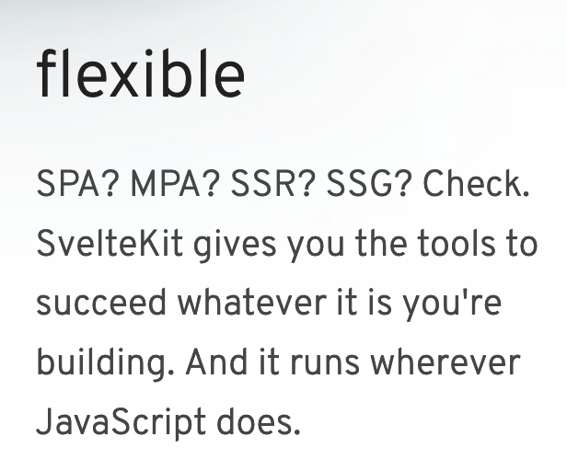
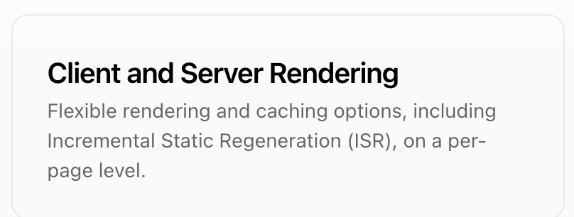
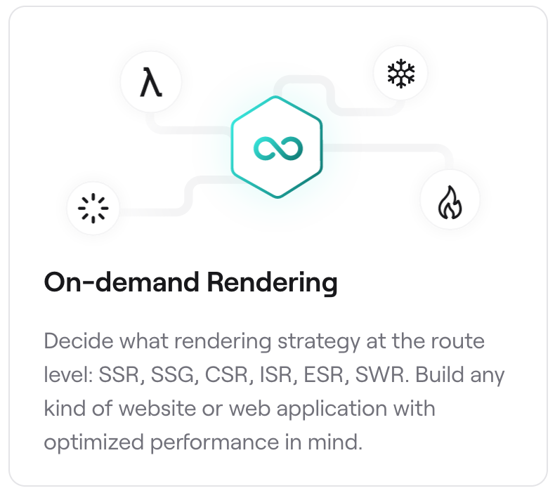
Fullstack Ansätze
Konzepte
Es gibt eine Reihe von Ideen, JS-basierte Anwendungen schneller in den Browser zu bringen....
Umsetzung unterscheidet sich je nach Framework
https://nextjs.org
https://kit.svelte.dev/
https://nuxt.com

Slide 160
Fullstack Ansätze
Begriffe
Multi-Page-Application (MPA)
"Traditionelle" Web-Anwendung, in der der Client pro Route einen Request zum Server macht

Slide 161
Fullstack Ansätze
Begriffe
Serversite Rendering (SSR)
Seite einer JS-Anwendung wird auf dem Server gerendert
Fertiger HTML-Code wird zum Client geschickt

Slide 162
Fullstack Ansätze
Begriffe
Serversite Rendering (SSR)
Seite einer JS-Anwendung wird auf dem Server gerendert
Fertiger HTML-Code wird zum Client geschickt
Hydration
Serverseitig gerenderte HTML-Seite wird auf dem Client durch Hinzufügen und Ausführen von JavaScript interaktiv gemacht. Erst danach ist die Anwendung interaktiv.

Slide 163
Fullstack Ansätze
Begriffe
Serversite Rendering (SSR)
Seite einer JS-Anwendung wird auf dem Server gerendert
Fertiger HTML-Code wird zum Client geschickt
Hydration
Serverseitig gerenderte HTML-Seite wird auf dem Client durch Hinzufügen und Ausführen von JavaScript interaktiv gemacht. Erst danach ist die Anwendung interaktiv.
Partial, selective, oder progressive hydration:
Es werden nur Teile des HTML-Codes interaktiv gemacht, bzw. Schritt-für-Schritt (z.B. mit Suspense in React)

Slide 164
Fullstack Ansätze
Begriffe
Progressive Enhancement:
Die Anwendung funktioniert grundsätzlich ohne JavaScript
JavaScript wird nur verwendet, um die Bedienbarkeit noch zu verbessern
Beispiel:
Formular kann ausgefüllt und abgeschickt werden (ohne JS)
Validiert wird aber nur mit JS
Motivation von PE: Man kann die Anwendung schon bedienen, auch wenn der JS-Code noch nicht geladen wurde

Slide 165
Fullstack Ansätze
Begriffe: Render-Verhalten
Static Site Generation (SSG)
Die Seiten der kompletten Anwendung werden schon zur Buildzeit generiert. Zum Beispiel auf Basis von Daten aus einem CMS
Ergebnis muss aber nicht zwangsläufig HTML sein.

Slide 166
Fullstack Ansätze
Begriffe: Render-Verhalten
Static Site Generation (SSG)
Die Seiten der kompletten Anwendung werden schon zur Buildzeit generiert. Zum Beispiel auf Basis von Daten aus einem CMS
Ergebnis muss aber nicht zwangsläufig HTML sein.
Incremental Static Regeneration (ISG)
Einzelne Seiten der Anwendung werden zur Laufzeit neu generiert (z.B. wenn ein Artikel im CMS aktualisiert wurde)

Slide 167
Fullstack Ansätze
Begriffe: Render-Verhalten
Static Site Generation (SSG)
Die Seiten der kompletten Anwendung werden schon zur Buildzeit generiert. Zum Beispiel auf Basis von Daten aus einem CMS
Ergebnis muss aber nicht zwangsläufig HTML sein.
Incremental Static Regeneration (ISG)
Einzelne Seiten der Anwendung werden zur Laufzeit neu generiert (z.B. wenn ein Artikel im CMS aktualisiert wurde)
Edge-Side Rendering (ESR)
Der Server für das Frontend läuft in einer "Edge-Funktion" im CDN (z.B. bei Cloudflare, Vercel oder Netlify)
Da die Funktionen "nahe" beim Client laufen, soll die Latenz gering sein

Slide 168
Fullstack
Web-Anwendungen
am Beispiel
Next.js

Slide 169
Next.js
Next.js von Vercel (https://nextjs.org)
Basiert auf React
Statisches und dynamisches Rendering
Caching
Enthält Build-Tooling und Server
Neuste Features mit dem "App-Router" (ab Version 13.4)
React Server Components (RSC)
Suspsene
entspricht der React "Architekturvision"

Slide 170
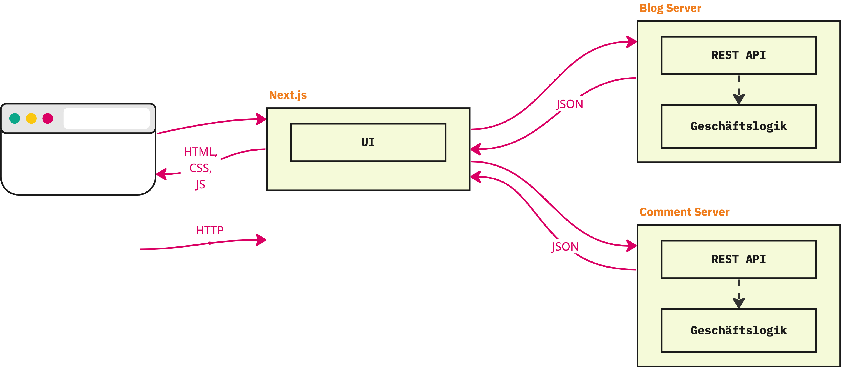
Fazit
Deployment: "Backend for Frontend"

Slide 171
Routing

Slide 172
Routing
Dateisystem-basierte Routen
Die Routen werden auf dem Server definiert
Die Frameworks arbeiten mit Ordner- bzw. Datei-Konventionen
Unterstützung für typische Anforderungen wie dynamische Segmente, Route-Gruppen vorhanden

Slide 173
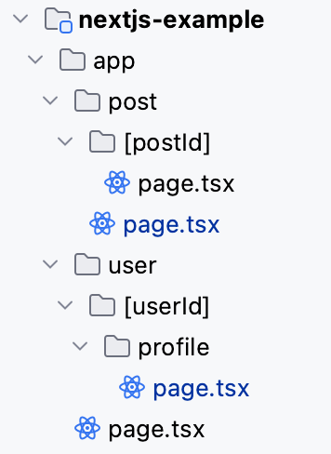
Routing
Routen in Next.JS
In Next.js ist ein Ordner eine Route, wenn darin eine page.tsx-Datei liegt
src/app/post/[postId]/page.tsx
/post/1
/post
/user/1/profile
/

Slide 174
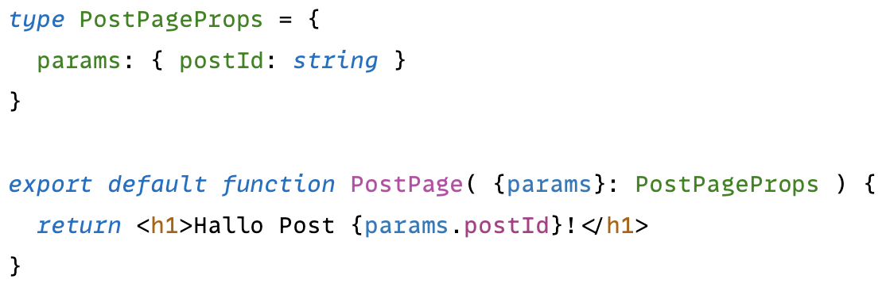
Routing
Routen in Next.JS
In Next.js ist ein Ordner eine Route, wenn darin eine page.tsx-Datei liegt
src/app/post/[postId]/page.tsx
Diese Datei exportiert eine React-Komponente, die für die Route dargestellt werden soll

Slide 175
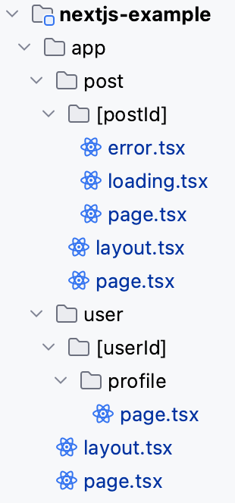
Routing
Routen in Next.JS
In einem Route-Verzeichnis kann es weitere Dateien (mit festgelegten Namen geben), die Komponenten für verschiedene Zwecke exportieren:
layout.tsx: Layout-Komponente
error.tsx: eine Komponente, die die im Fehlerfall angezeigt wird (ähnlich Error Boundaries im Client)
loading.tsx: wird gerendert, während noch Daten für die aktuelle Route geladen werden (bzw. Promises ausstehen)
not-found.tsx: wird aufgerufen, wenn eine Komponente in der Route einen 404-Fehler erzeugt

Slide 176
Routing
Routen in Next.JS
Jede Route kann eine Layout-Komponente haben
Wenn eine Route keine Layout-Komponente hat, wird im Baum oberhalb nach der nächstgelegenen Layout-Komponente gesucht
Layout-Komponenten können verschachtelt sein
So können gemeinsame Layouts für ganze Bereiche der Anwendung gebaut werden

Slide 177
React
Server
Components

Slide 178
Server Components
Idee: Es gibt Komponenten, die nicht im Client ausgeführt werden
Sie stehen auf dem Client nur fertig gerendert zur Verfügung
Der Server schickt lediglich eine Repräsentation der UI, aber keinen Code
Im Browser ist trotzdem JavaScript erforderlich...
aber "nur" für das Framework (Next.js)
und die interaktiven Teile der Anwendung
der benötigte JavaScript-Code wächst nicht mehr mit jedem Feature

Slide 179
Server Components
Arten von Komponenten

Slide 180
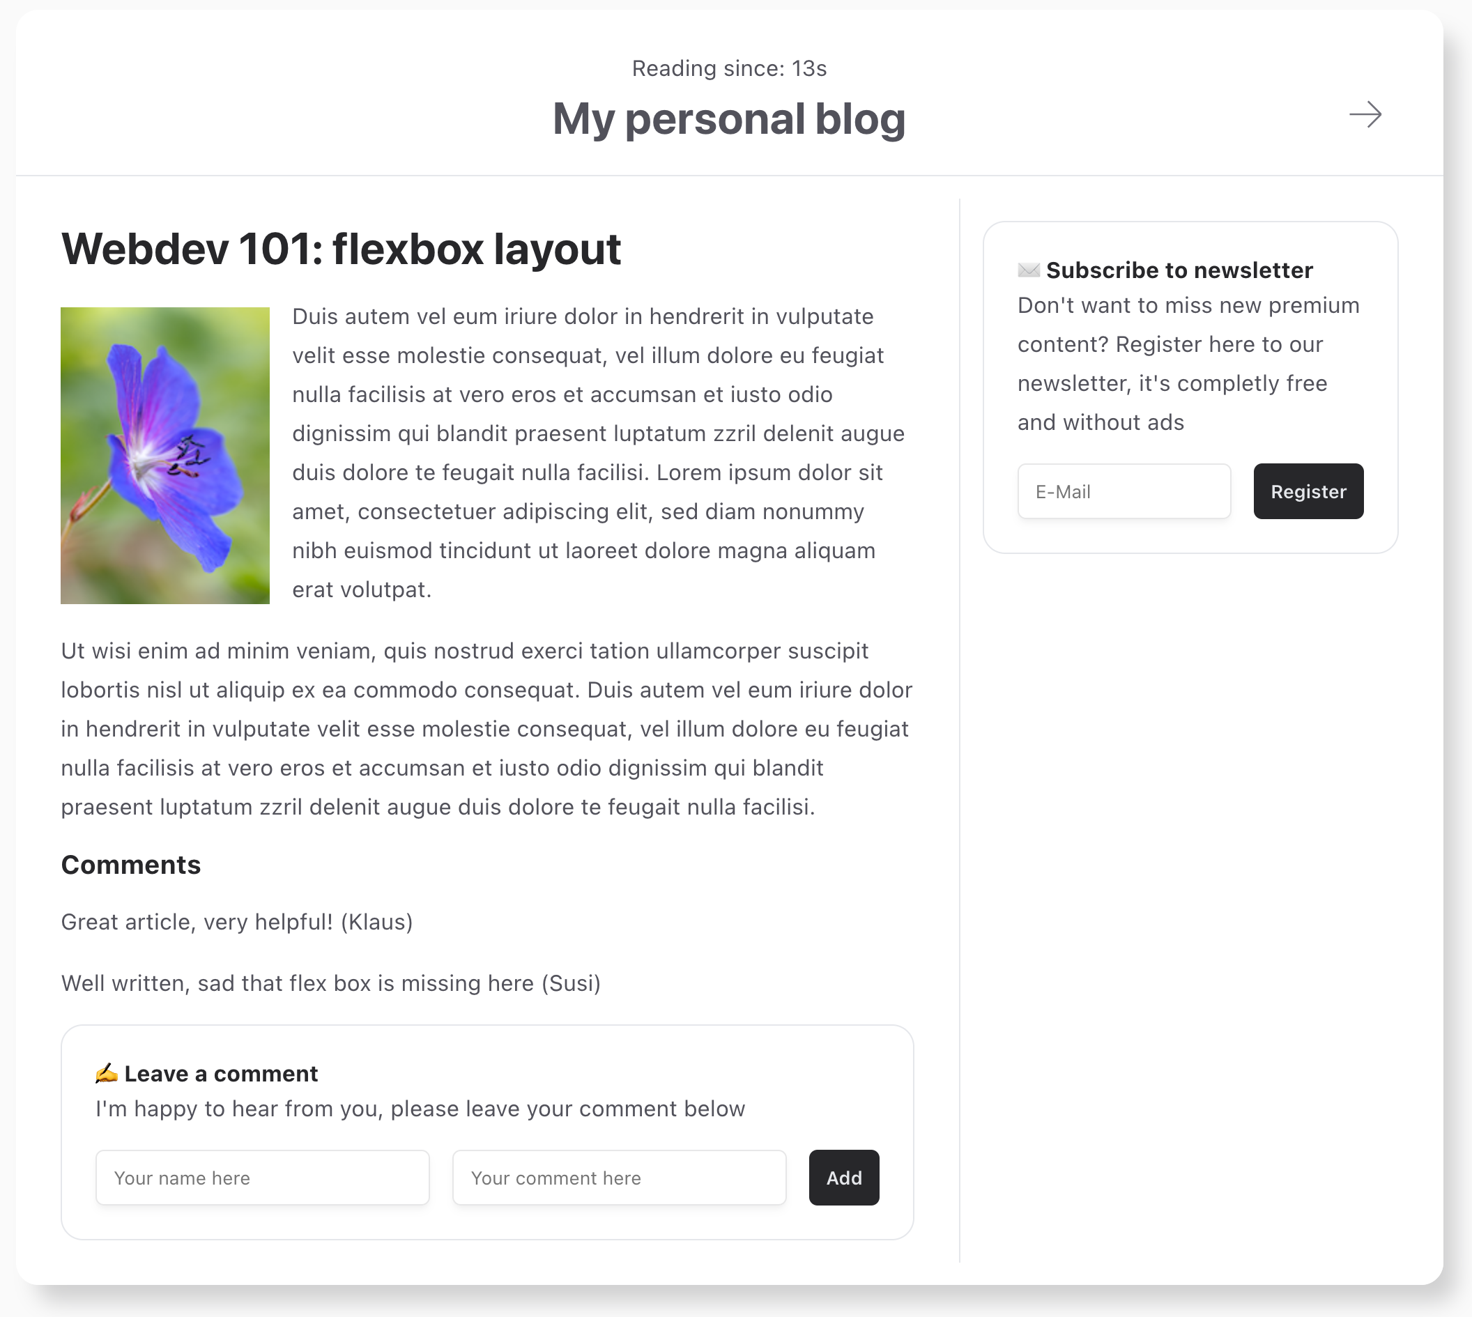
Arten von Komponenten
Client-Komponenten (wie bisher)
Werden auf dem Client gerendert

Slide 181
Arten von Komponenten
Client-Komponenten (wie bisher)
Werden auf dem Client gerendert
oder auf dem Server 🙄

Slide 182
Arten von Komponenten
Client-Komponenten (wie bisher)
Werden auf dem Client gerendert
oder auf dem Server 🙄
JavaScript-Code immer zum Client gesendet
Können deshalb interaktiv sein
"Schippsel" aus dem klassischen Ansatz

Slide 183
Arten von Komponenten
Neu: Server-Komponenten
werden auf dem Server gerendert

Slide 184
Arten von Komponenten
Neu: Server-Komponenten
werden auf dem Server gerendert
oder im Build 🙄

Slide 185
Arten von Komponenten
Neu: Server-Komponenten
werden auf dem Server gerendert
oder im Build 🙄
liefern UI (!) zum React-Client zurück (kein JavaScript-Code)
API: "normale" React-Komponenten

Slide 186
Arten von Komponenten
Weiterhin ein Komponenten-Baum
Ein Teil der Komponenten kommt jetzt vom Server...
Server Komponenten sind nicht auf dem Client vorhanden!
Der Server/Build rendert die Komponenten, bis er auf eine Client-Komponente trifft
Server Components
Client Component

Slide 187
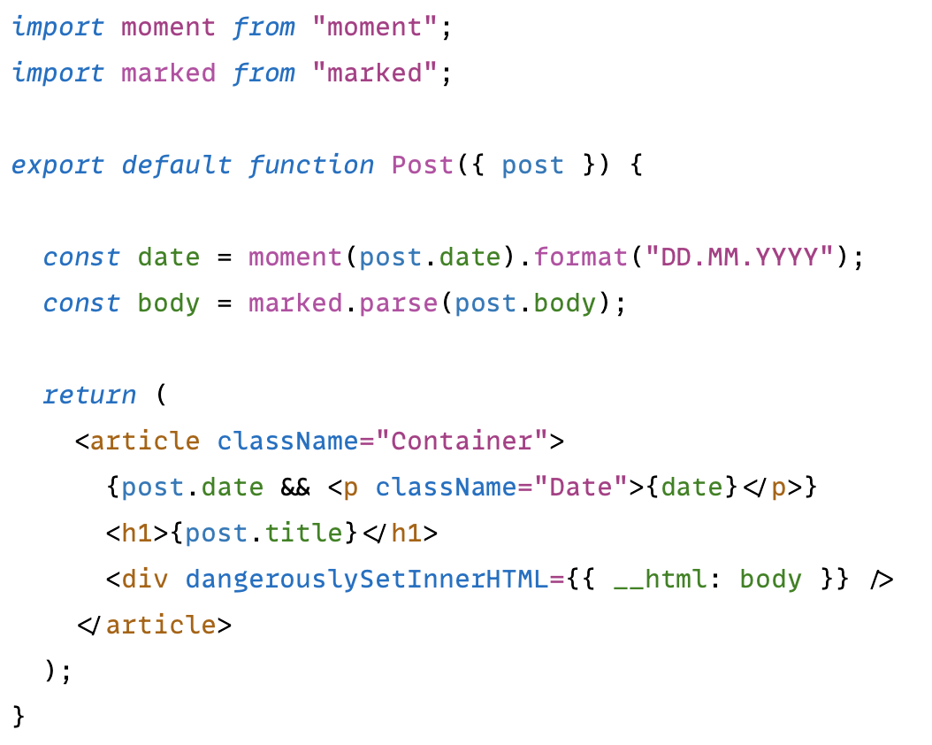
Arten von Komponenten
RSC: Komponenten, die auf dem Server ausgeführt werden
JS-Code kommt nicht in den Browser
Auch nicht 3rd-Party-Code

Slide 188
Arbeiten mit serverseitigen Daten
Data
Fetching

Slide 189
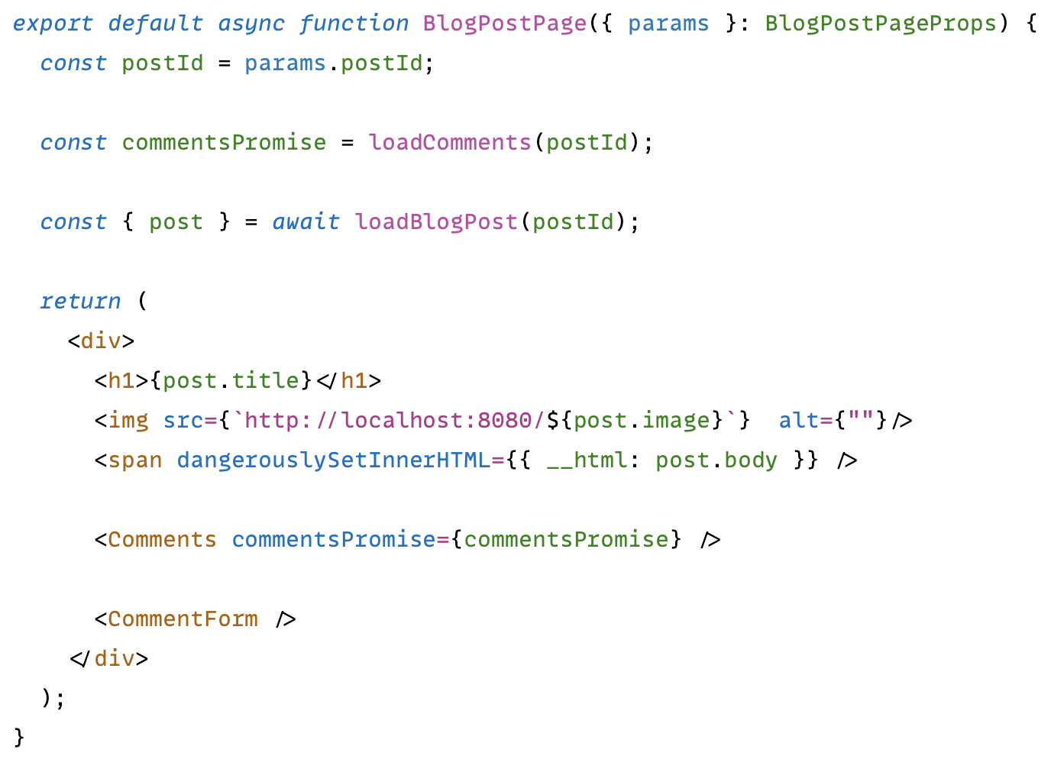
Data Fetching
Asynchrone Komponenten: Daten können in der Komponente geladen werden

Slide 190

Anforderung: Beim Laden der Daten soll Hinweis ausgegeben werden
Bis alle Promises einer Route aufgelöst werden, kann Zeit vergehen
React kann mit Suspense in der Zeit eine Fallback-Komponente rendern

Slide 191
suspense
Suspense: Unterbricht das Rendern, solange "etwas" fehlt

Slide 192
suspense
Suspense: Unterbricht das Rendern, solange "etwas" fehlt
Während der Wartezeit wird im Client eine "Fallback"-Komponente angezeigt

Slide 193
suspense
Suspense: Unterbricht das Rendern, solange "etwas" fehlt
Sobald die Komponente gerendert werden konnte, wird sie auf den Client übertragen

Slide 194
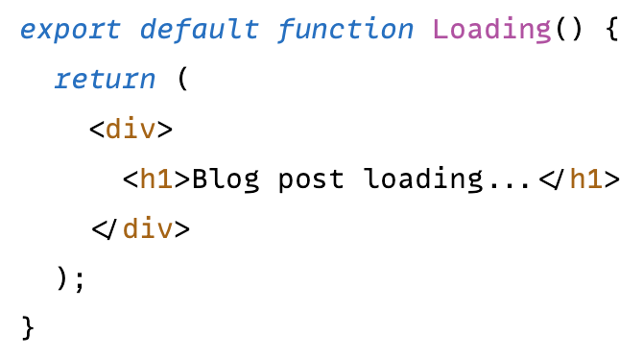
Suspense auf Routen-Ebene
Wenn auf die Daten einer Route gewartet werden soll, wird eine loading.tsx-Datei angelegt
Diese exportiert die Platzhalter-Komponente

Slide 195
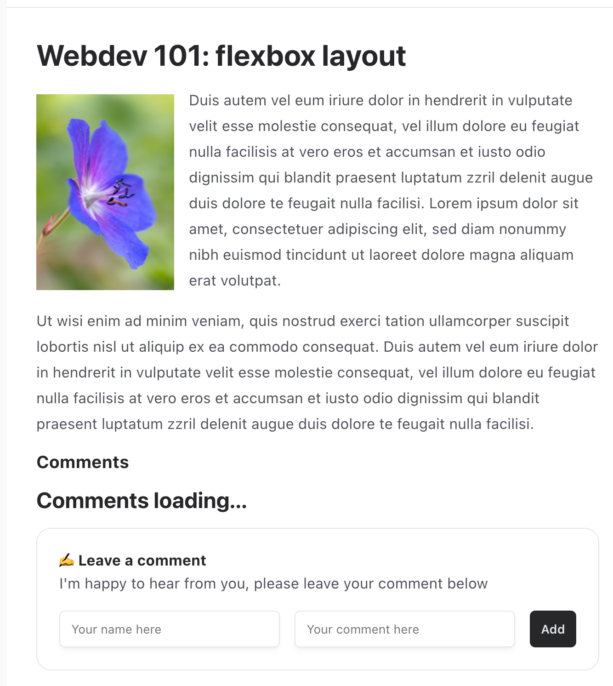
suspense
Priorisierung: Teile der Seite können nachgeliefert werden

Slide 196
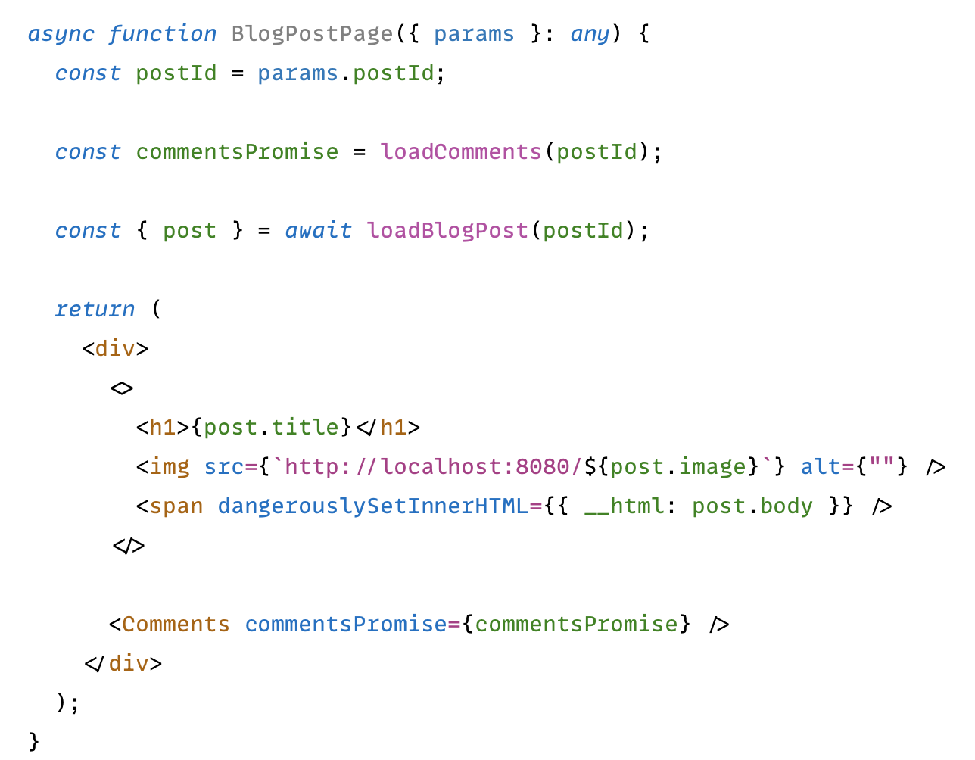
suspense
Priorisierung
Requests können parallel gestartet werden (vermeidet "Wasserfälle)
An die Unterkomponenten wird das Promise-Objekt übergeben
v
v

Slide 197
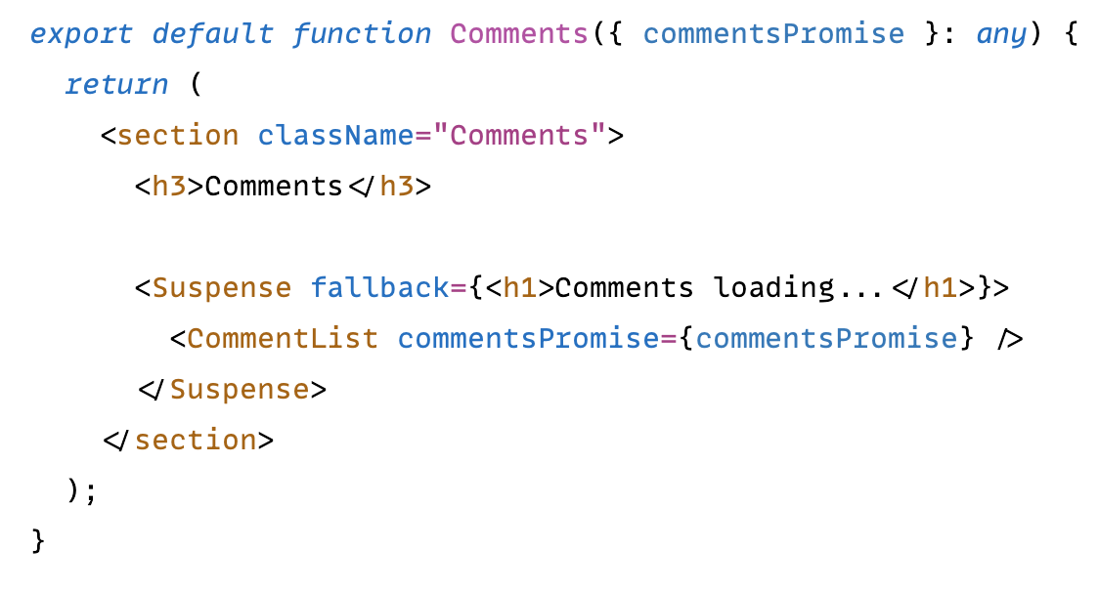
suspense
Priorisierung
Mit Suspense-Komponente kann das Rendern an beliebiger Stelle unterbrochen werden
Der Client bekommt dann alles, was bis hierher fertig gerendert ist
und die Fallback-Komponente
der Rest wird "nachgereicht"

Slide 198
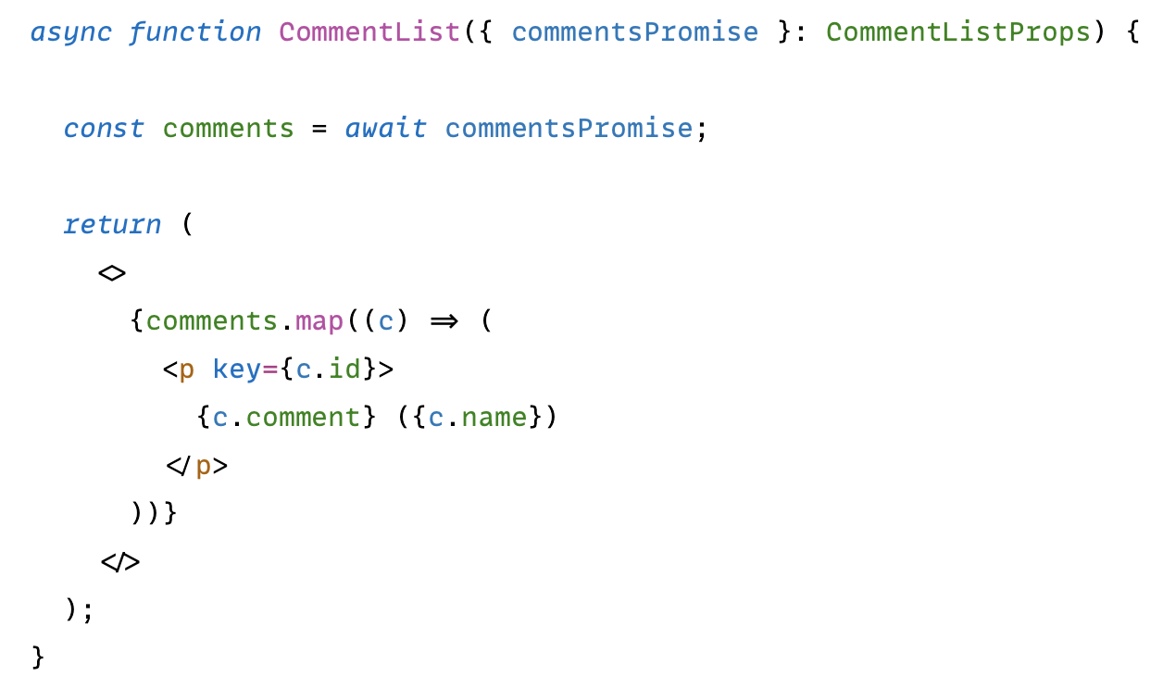
suspense
Priorisierung
Die Kommentar-Liste wartet auf die Daten
Währenddessen wird ggf. die Fallback-Komponente angezeigt

Slide 199
suspense
Suspense: Bis zur "Sollbruch-Stelle" werden die Daten an den Browser geschickt

Slide 200
suspense
Suspense: Die fehlenden Daten werden nachgeliefert ("Streaming")

Slide 201
Aufteilung
in
Server-Client:
Konsequenzen

Slide 202
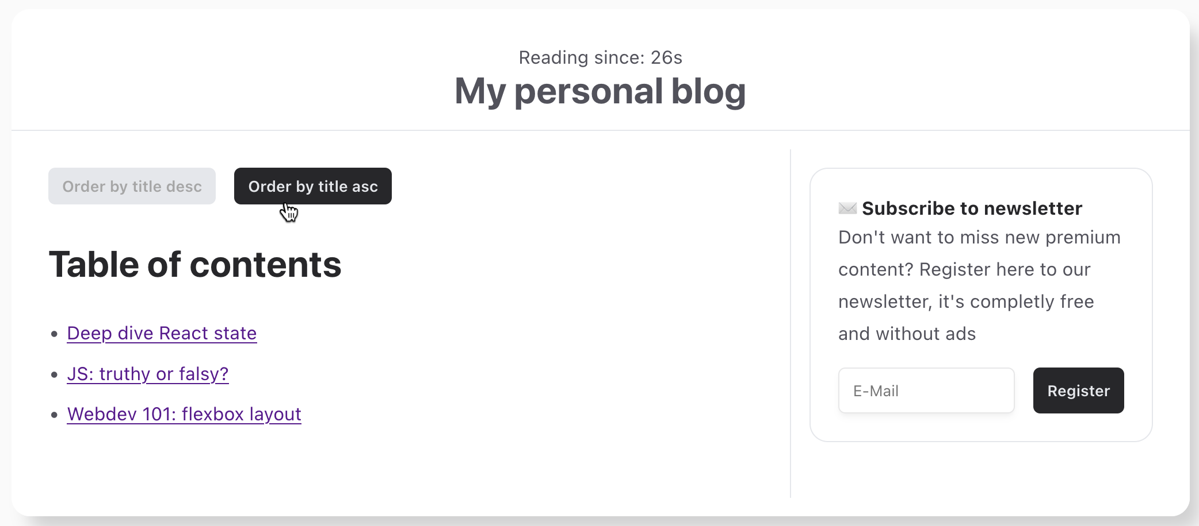
Sortierung des Inhaltsverzeichnisses

Slide 203
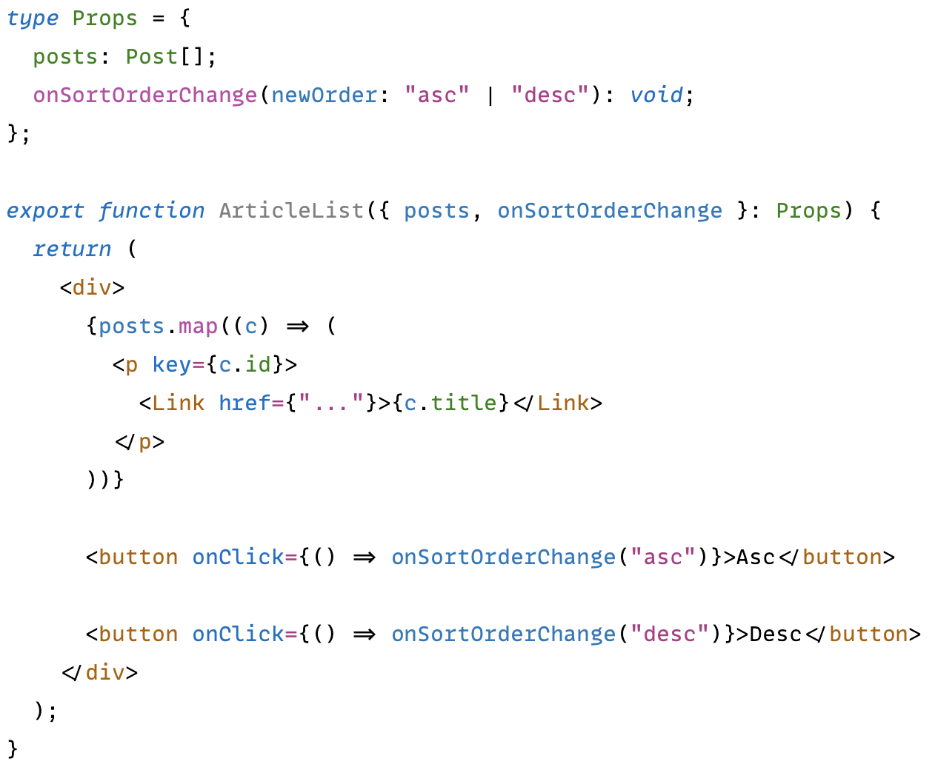
can you spot the problem?

Slide 204
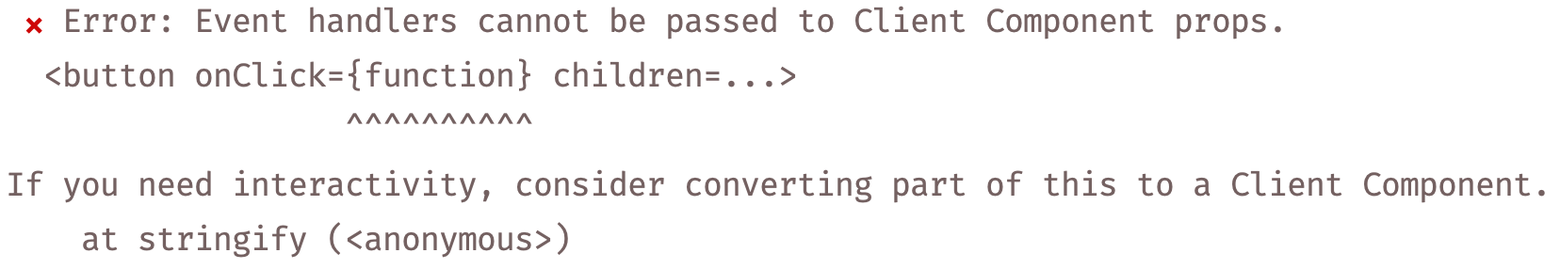
can you spot the problem?
🙈

Slide 205
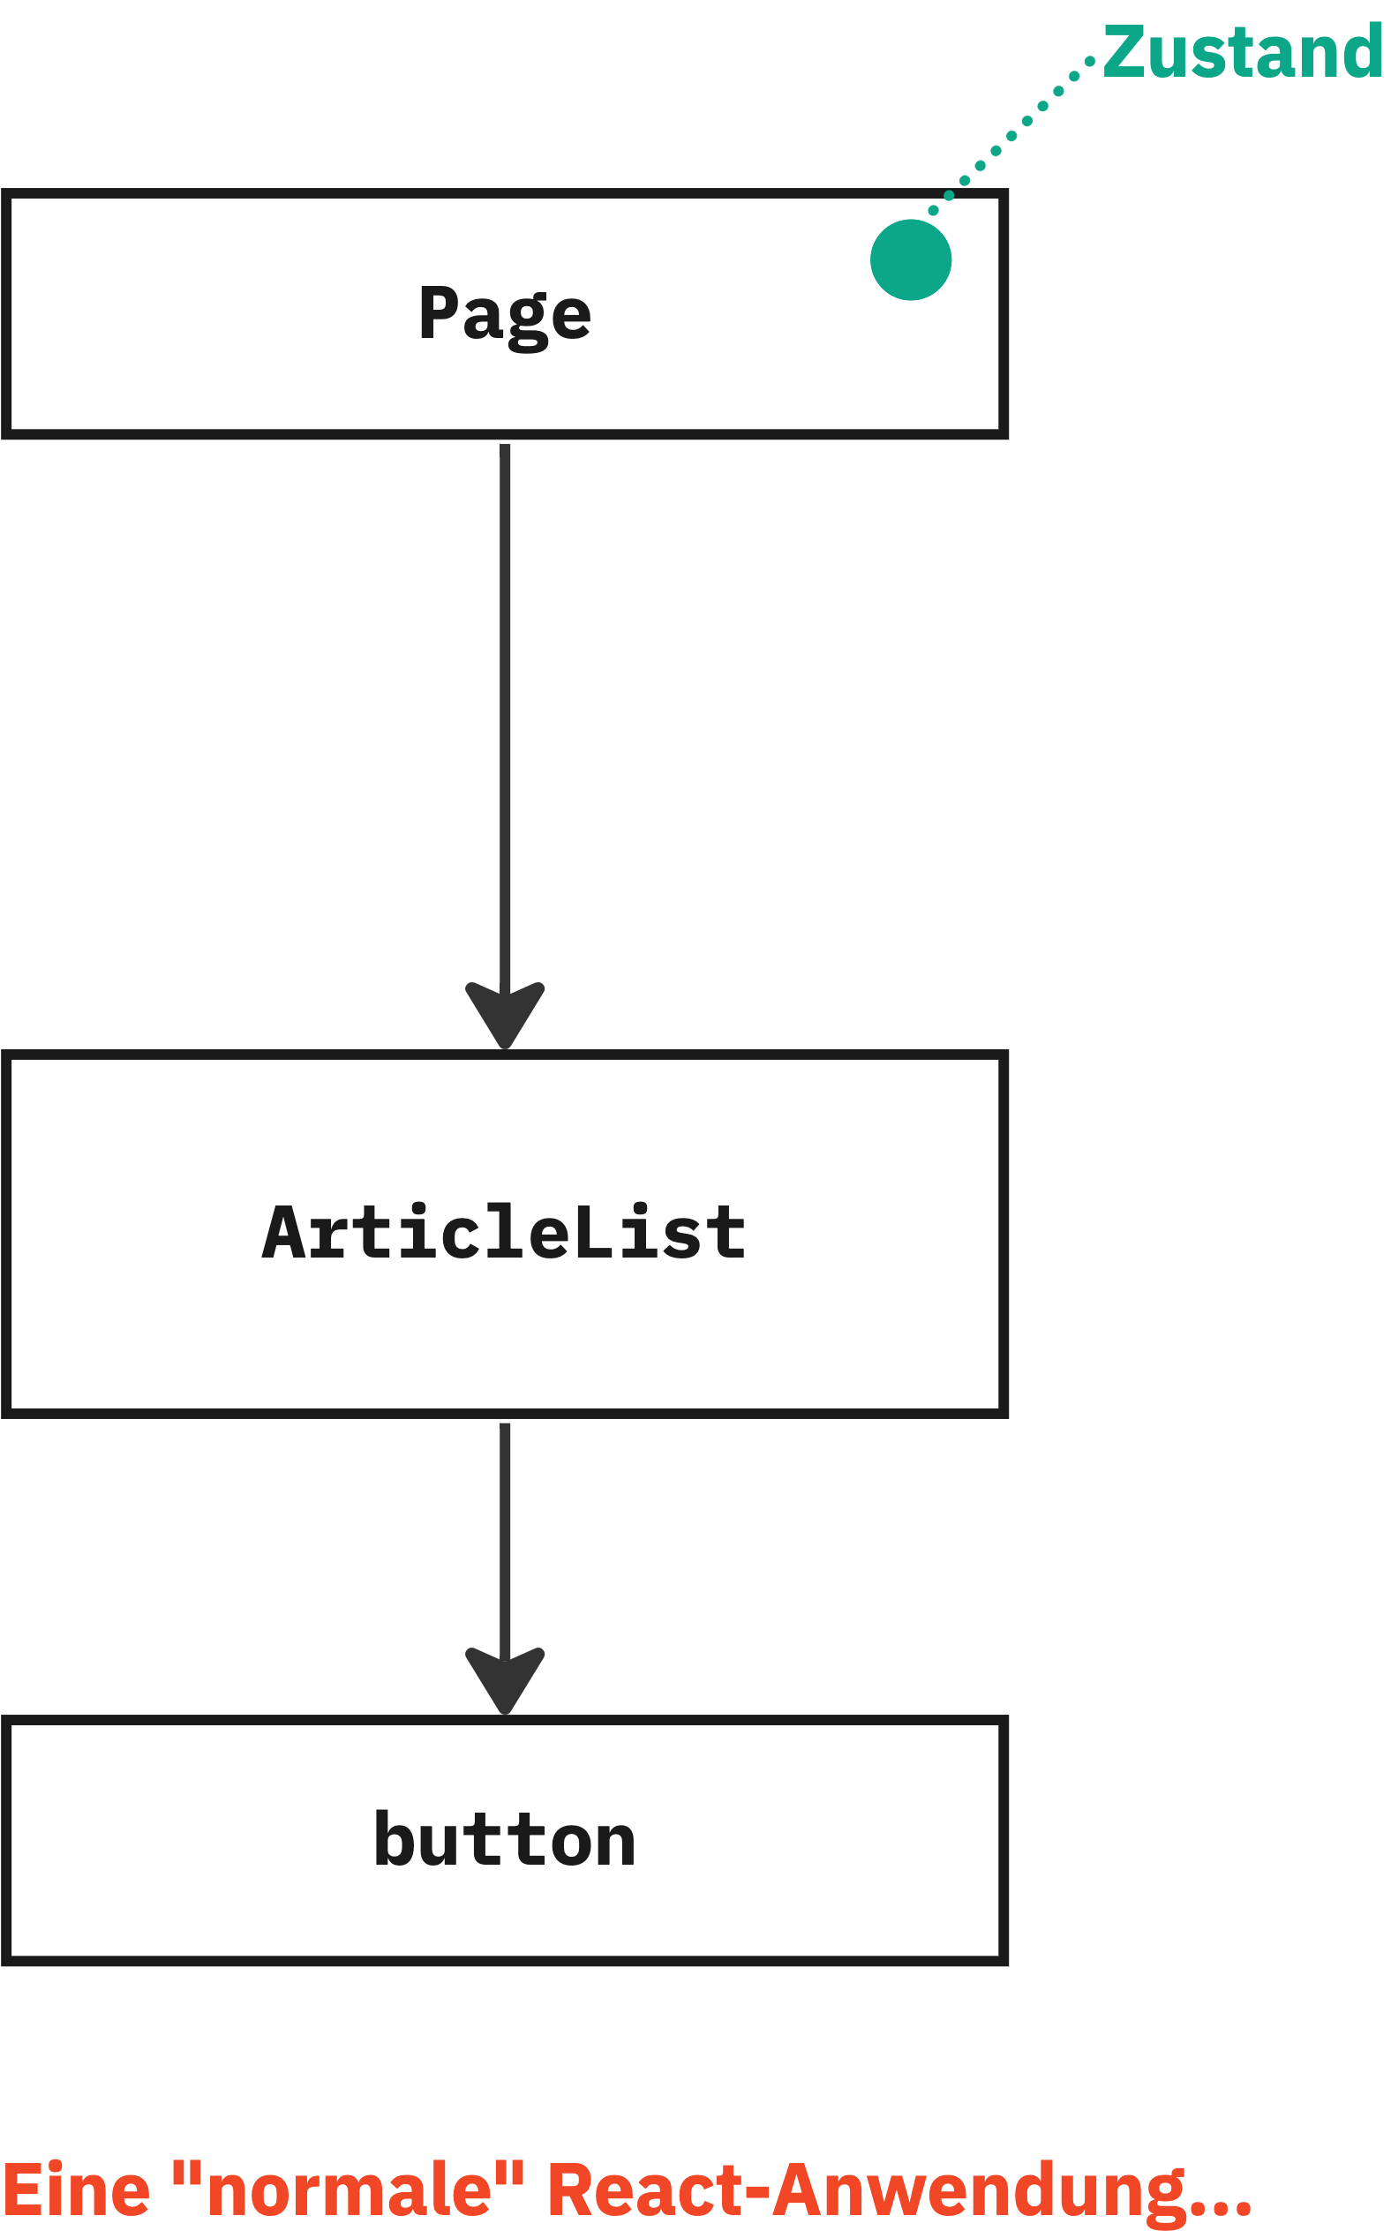
Eine React Anwendung im Browser
Daten befinden sich im Client

Slide 206
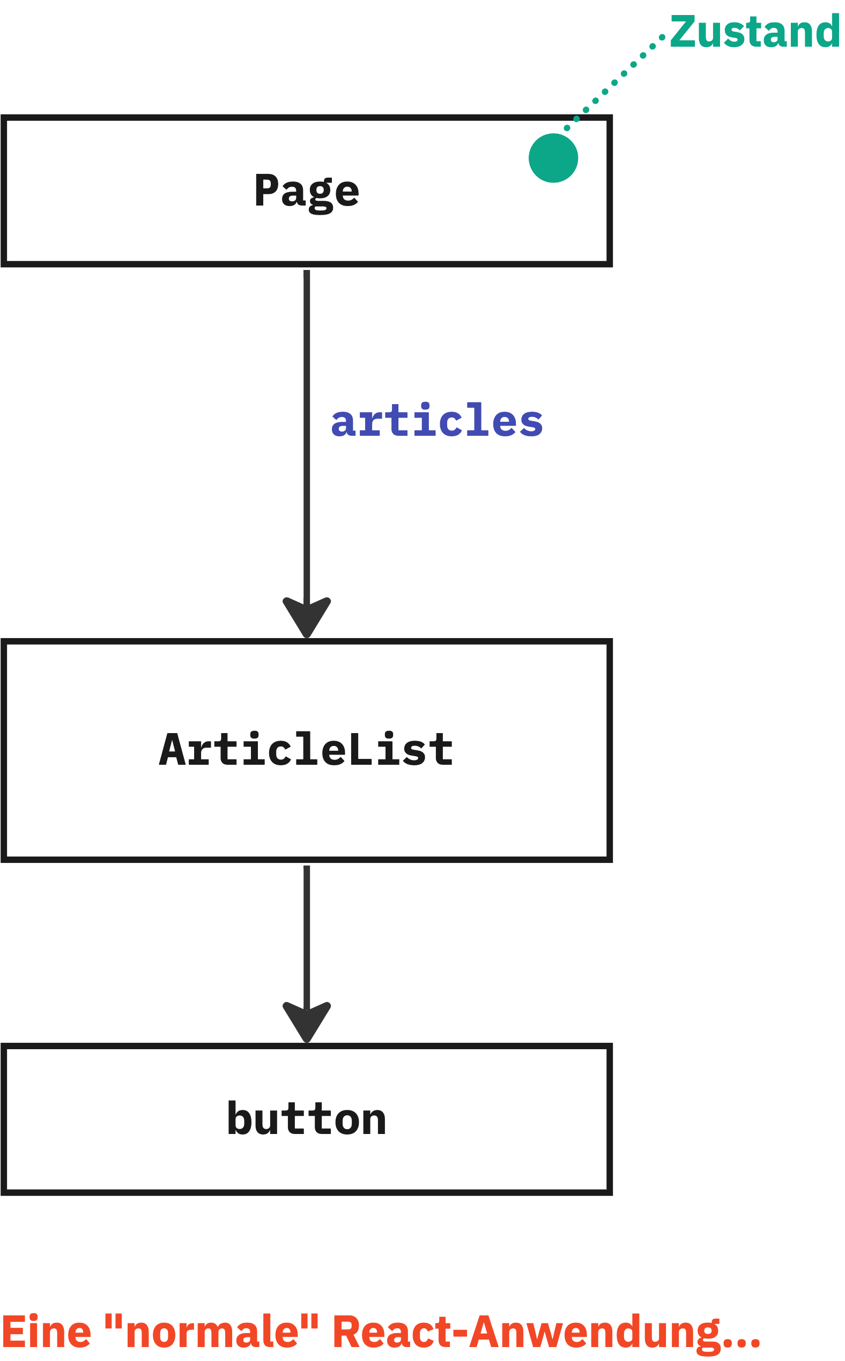
Eine React Anwendung im Browser
Dafff befindet sich oben
Daten werden runtergereicht ("props")

Slide 207
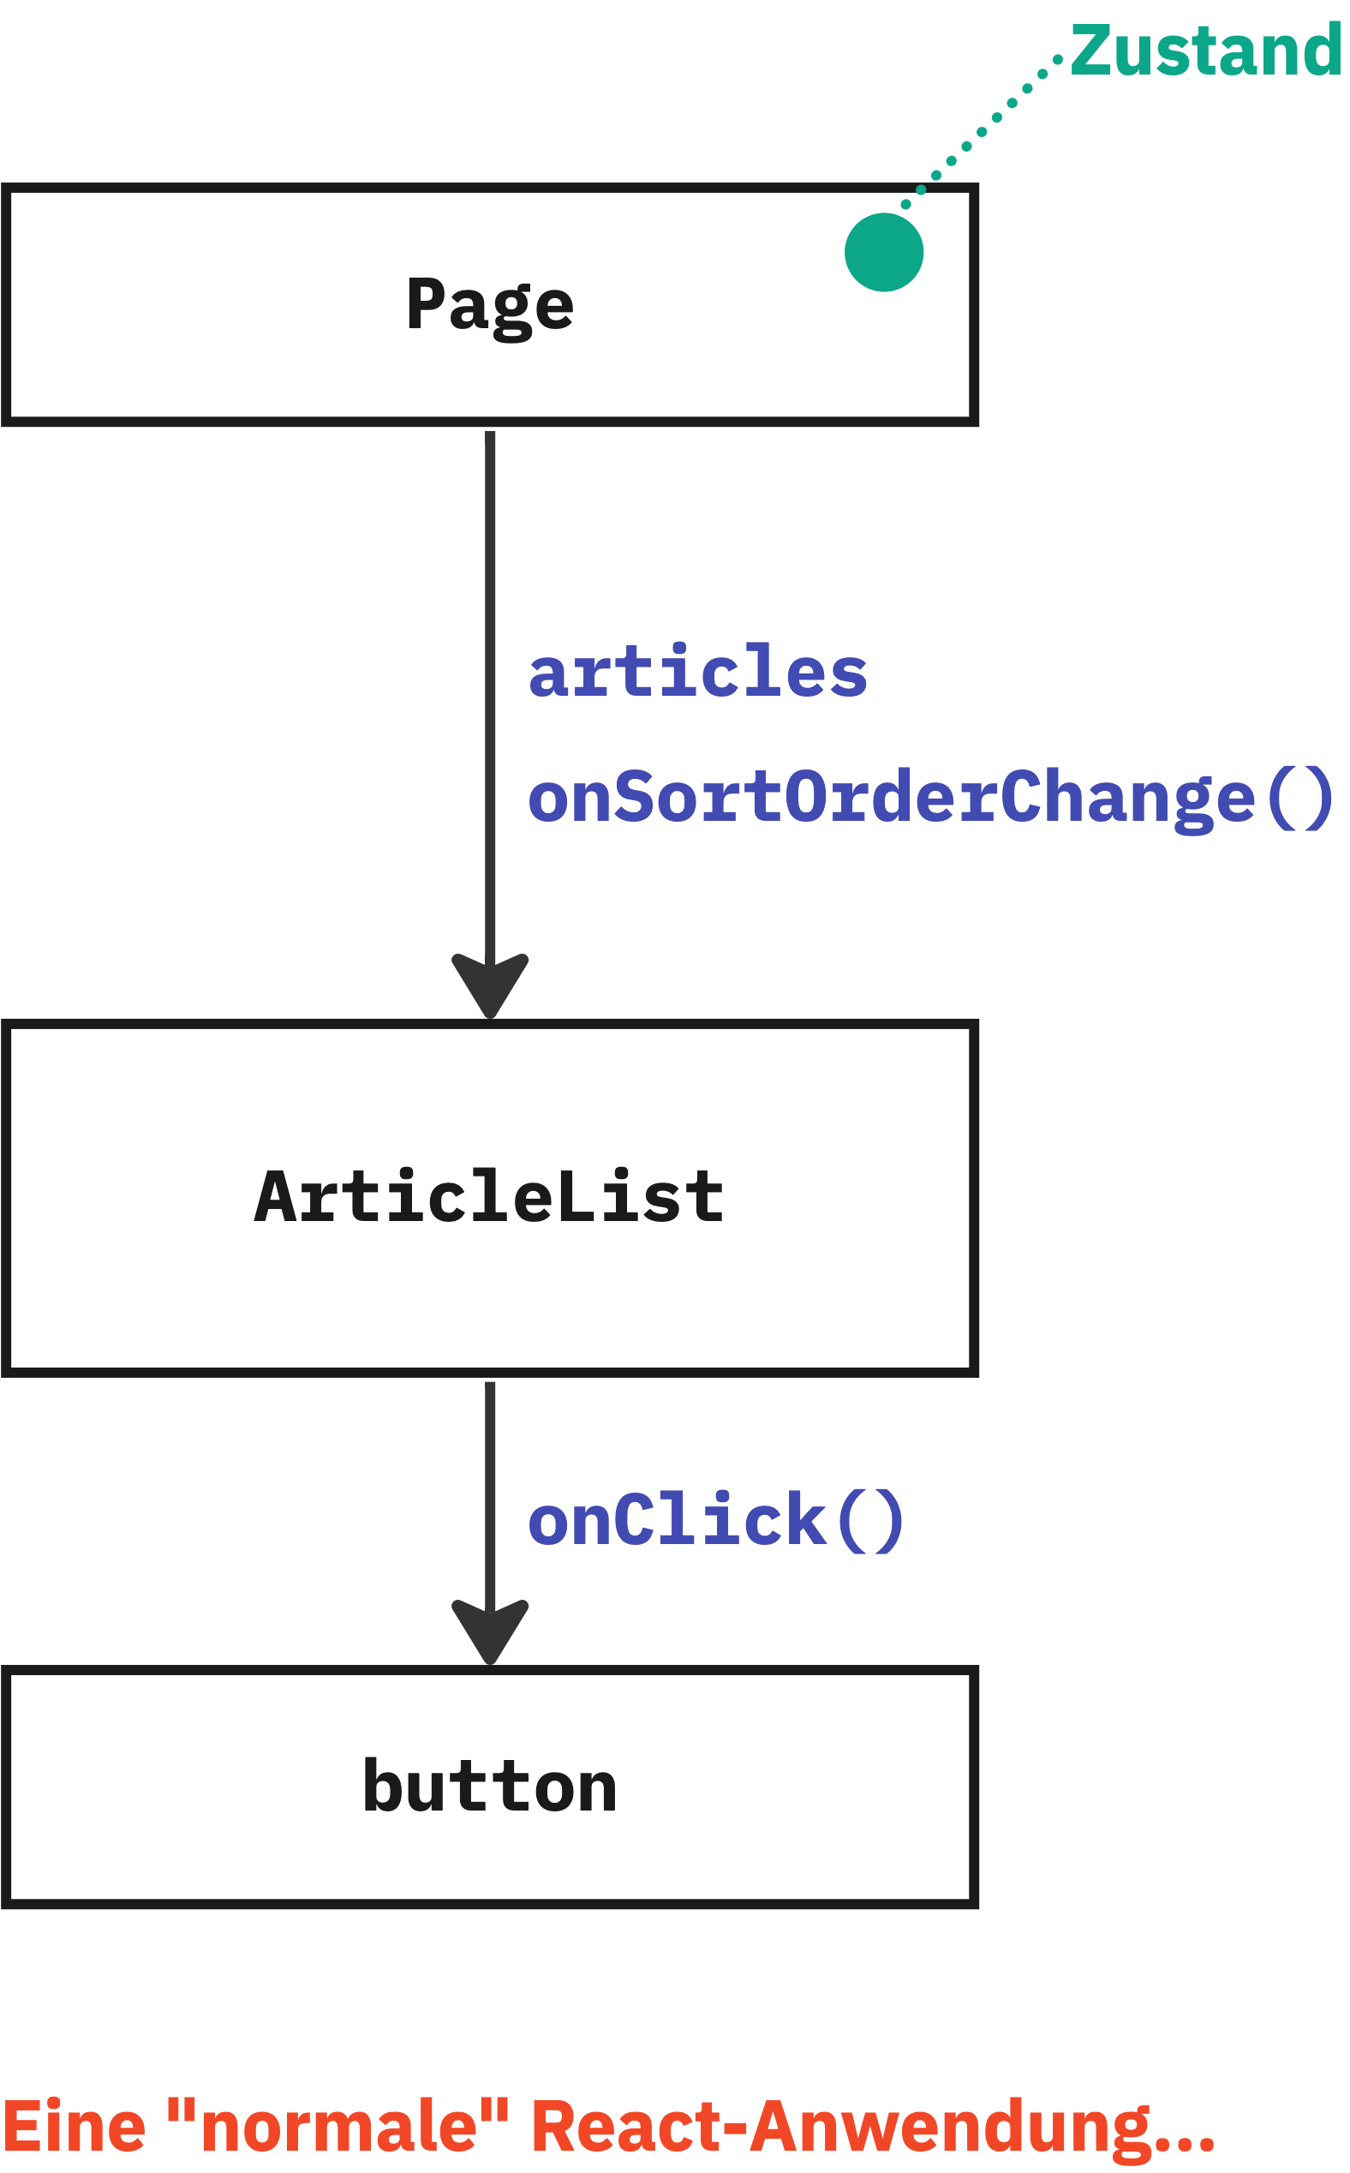
Eine React Anwendung im Browser
State befindet sich oben
Daten werden runtergereicht ("props")
Callbacks werden runtergereicht

Slide 208
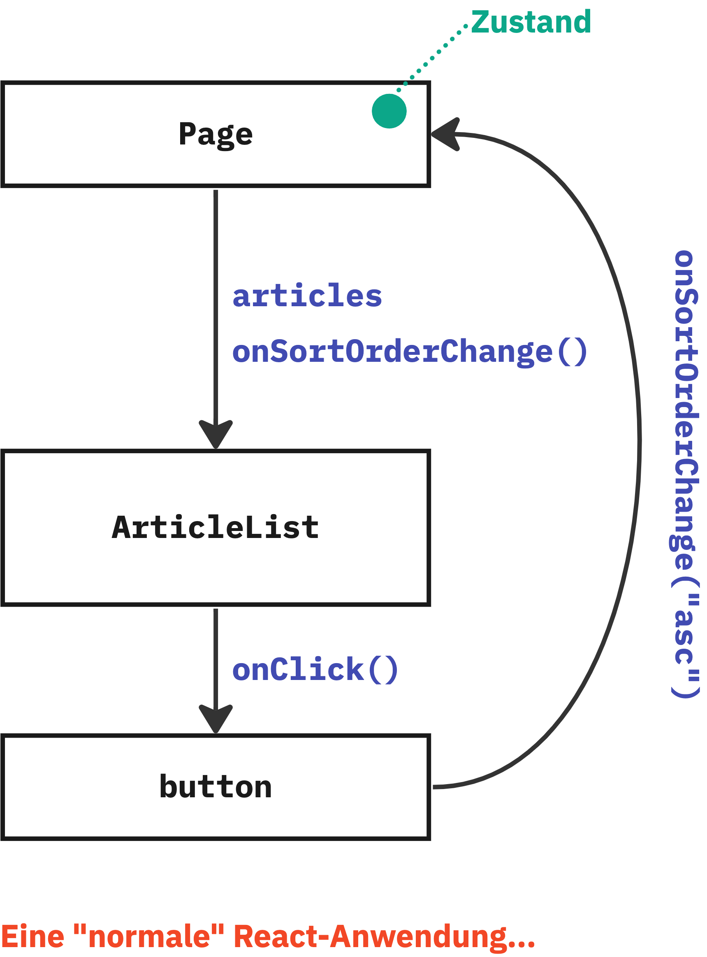
Eine React Anwendung im Browser
State befindet sich oben
Daten werden runtergereicht ("props")
Callbacks werden runtergereicht
Über Callbacks kann State-Veränderung ausgelöst werden

Slide 209

...und auf dem Server
Auf dem Server gibt es keinen UI-State!

Slide 210

...und auf dem Server
Auf dem Server gibt es keinen State!
...und keine Interaktion

Slide 211

...und auf dem Server
Auf dem Server gibt es keinen State!
...und keine Interaktion
Wir haben nur statischen Content

Slide 212

...und auf dem Server
Auf dem Server gibt es keinen State!
...und keine Interaktion
Wir haben nur statischen Content
Wir haben aber Daten
z.B. aus DB, Microservice, Filesystem...

Slide 213

...und auf dem Server
Bestimmte Teile müssen auf den Client
Event-Handler
Lokaler State
Effekte

Slide 214

...und auf dem Server
Properties müssen hier Client-Server-Grenze überwinden
Müssen serialisierbare Daten sein
Keine (Callback-)Funktionen!

Slide 215

...und auf dem Server
Properties müssen Client-Server-Grenze überwinden
Müssen serialisierbare Daten sein
Keine (Callback-)Funktionen!
Zur Kommunikation müssen Server-Requests durchgeführt werden
z.B. URL ändern

Slide 216
...und auf dem Server
Properties müssen Client-Server-Grenze überwinden
Müssen serialisierbare Daten sein
Keine (Callback-)Funktionen!
Zur Kommunikation müssen Server-Requests durchgeführt werden
z.B. URL ändern
Server-Komponente hat Zugriff auf Request Informationen
URL mit Search Params
Cookies
Headers

Slide 217
...und auf dem Server
Konsequenz
Code wird durch URL-Handling komplexer?
Wo ziehen wir Server/Client-Grenze?
Button? Ganzes Formular?
Hier werden sich Patterns entwickeln
Ganze Seite (oder Teile) werden neu gerendert
Fertiges UI kommt dafür vom Server
Das kann mehr Daten als bei (REST-)API-Call bedeuten!

Slide 218

Client und Server Daten
Im Browser gibt es die statische UI (vom Server gesendet)
Es gibt (UI) Zustand, der nur im Client ist
Inhalt eines Textfelds zum Beispiel
In der Komponentenhierarchie kann das gemischt sein
Der UI-Zustand soll nicht verloren gehen
UI-Zustand (nur Client)

Slide 219
Client und Server Daten
Zustand soll im Client erhalten bleiben
In Next.JS bleibt beim "Refresh" einer Route der Client-Zustand erhalten
Beispiel: Newsletter-Formular
Beispiel: Textfeld unter Inhaltsverzeichnis
UI-Zustand (nur Client)

Slide 220

Client und Server Daten
Zustand soll im Client erhalten bleiben
Bei Routenwechsel bleiben Daten in "unveränderten" Layouts erhalten
Root-Layout (bleibt erhalten)
Layout für /post/postId-Route
(wird neu gerendert)
🕵️‍♀️ Beispiel: Newsletter in Root-Layout verschieben

Slide 221
Data
Mutations

Slide 222

Mutations
Verändern von Daten: Hinzufügen einer eines Kommentars

Slide 223
Mutations
Verändern von Daten: Hinzufügen eines Kommentars
Anforderungen:
Submit-Button ist disabled, bis alle Felder ausgefüllt sind
Während Speicher-Request läuft, soll Submit-Button ebenfalls disabled sein und Meldung angezeigt werden
Nach dem Submit wird ggf. eine Fehlermeldung angezeigt
Nach dem erfolgreichen Speichern wird der neue Kommentar sofort in der Liste angezeigt
Nach dem Speichern wird das Formular geleert

Slide 224
Mutations
Verändern von Daten: Hinzufügen eines Kommentars
Anforderungen:
Submit-Button ist disabled, bis alle Felder ausgefüllt sind
Während Speicher-Request läuft, soll Submit-Button ebenfalls disabled sein und Meldung angezeigt werden
Nach dem Submit wird ggf. eine Fehlermeldung angezeigt
Nach dem erfolgreichen Speichern wird der neue Kommentar sofort in der Liste angezeigt
Nach dem Speichern wird das Formular geleert
JavaScript im Client erfoderlich!

Slide 225
Mutations
Verändern von Daten: Hinzufügen eines Kommentars
Anforderungen:
Submit-Button ist disabled, bis alle Felder ausgefüllt sind
Während Speicher-Request läuft, soll Submit-Button ebenfalls disabled sein und Meldung angezeigt werden
Nach dem Submit wird ggf. eine Fehlermeldung angezeigt
Nach dem erfolgreichen Speichern wird der neue Kommentar sofort in der Liste angezeigt
Nach dem Speichern wird das Formular geleert
Formular muss Client Komponente sein
JavaScript im Client erfoderlich!

Slide 226

Mutations
Verändern von Daten
Nach dem Verändern von Daten muss die UI aktualisiert werden
Mangels State auf dem Client geht das aber nicht wie in normalerweise in SPA

Slide 227
Mutations
Verändern von Daten
Nach dem Verändern von Daten muss die UI aktualisiert werden
Mangels State auf dem Client geht das aber nicht wie bislang
Der Server muss nach Datenänderungen aktualisierte UI liefern

Slide 228

Mutations
Server Actions
Das ist eine Art Remote Funktion, die aus einer Server- oder Client-Komponente aufgerufen werden kann
Next.js stellt dafür einen Endpunkt zur Verfügung
Ausgeführt wird die Funktion auf dem Server
Darin kann man angeben, welche Routen sich durch die Änderung der Daten verändert haben und neu gerendert werden müssen

Slide 229

Mutations
Server Actions

Slide 230

Mutations
Formular
Die Server Action-Funktion wird aus dem Formular heraus aufgerufen
Das zurückgelieferte Ergebnis kann zur Aktualisierung des Formulars benutzt werden

Slide 231
Rendering

Slide 232
Fazit
Statisches oder dynamisches Rendering
Statisches Rendering: Route wird zur Buildzeit gerendert
Wenn die Route vom Browser abgefragt wird, ist das Verhalten fast wie bei einem klassischen Webserver: die fertige Datei kann ausgeliefert werden
Entspricht einer Art Cache
Trotzdem können weiterhin einzelne Teile auf der Website interaktiv sein (Client-Komponente)
Dynamisches Rendering: Route wird bei jedem Request gerendert
Das ist vor allem für Teile, die sich häufig ändern relevant
Oder wenn Benutzer-Informationen bei jedem Request benötigt werden

Slide 233



Fazit
Statisches Rendering
Dynamische Informationen können im Build bereitgestellt werden
Zum Beispiel die Ids für alle Blog-Posts, deren Seiten gerendert werden sollen
🕵️‍♂️ Beispiel: [postId]/page.tsx, pnpm build, Log-Ausgabe

Slide 234
Fazit
Statisches Rendering
Statische Seiten werden gecached
Auf dem Server und im Browser
Leider (?) nur Routen-basiert
Invalidierung über API oder zeitgesteuert
Das Verhalten ist manchmal verwirrend und leider (?) opt-out

Slide 235
Fazit
Preloading
Interne Routen könnten von Next.js im Hintergrund geladen
Dann geht der Seitenwechsel schneller
🕵️‍♂️ Beispiel: Header.tsx enablePrefetch auf true stellen, pnpm build

Slide 236
Fazit

Slide 237
Eine Web-Anwendung
SCREENSHOT o.ä.
Die Anforderungen unserer Anwendung mit Next.js
Sinnvoll oder nicht?

Slide 238
Eine Web-Anwendung
SCREENSHOT o.ä.
JavaScript oder klassisch/statisch?
Inhaltsverzeichnis für die Artikel einer Blogging-Platform
Anforderungen:
Mit dem Klick auf einen Button wird die Liste der Titel umsortiert
Der Button für die aktuelle Sortierung ist disabled
Klick auf einen Blog-Titel öffnet den entsprechenden Artikel

Slide 239
Eine Web-Anwendung
SCREENSHOT o.ä.
JavaScript oder klassisch/statisch?
Artikel in einer Blog-Anwendung
Anforderungen:
Mit den Pfeilen kann man vorherigen/nächsten Blog-Post anzeigen
Die einzelnen Posts sind per Link adressierbar/als Bookmark speicherbar
Die Artikel werden von Google gefunden (SEO)
🕵️‍♂️ step_01

Slide 240
Eine Web-Anwendung
SCREENSHOT o.ä.
JavaScript oder klassisch/statisch?
Neu: Es gibt ein Formular für Kommentare
Anforderungen:
Validierung: Beide Felder sind Pflicht. Wann und wo Fehlermeldung?
Nach dem Speichern soll der Kommentar direkt angezeigt werden
🕵️‍♂️ step_03

Slide 241
Eine Web-Anwendung
SCREENSHOT o.ä.
JavaScript oder klassisch/statisch?
Neu: Es gibt ein 2. Formular ("Newsletter")
Anforderungen:
Nach dem erfolgreichen Registrieren soll eine Meldung unter dem Textfeld auftauchen ("Vielen Dank für Ihre Registrierung)
🕵️‍♂️ step_03

Slide 242
Eine Web-Anwendung
SCREENSHOT o.ä.
JavaScript oder klassisch/statisch?
Der Blog-Post ist das Wichtigste der Seite
Anforderungen:
Wenn das Ermitteln/Laden der Kommentare lange dauert, soll der Rest der Seite schon angezeigt werden
🕵️‍♂️ step_10

Slide 243
Eine Web-Anwendung
SCREENSHOT o.ä.
JavaScript oder klassisch/statisch?
Das Speichern des Kommentares dauert etwas länger
Anforderungen:
Während der neue Kommentar gespeichert wird, soll eine Wartemeldung angezeigt werden
Während der Kommentar gespeichert wird, soll es nicht möglich sein erneut, auf "Add"-Button zu drücken ("Double Submit")

Slide 244
Eine Web-Anwendung
SCREENSHOT o.ä.
JavaScript oder klassisch/statisch?
Lahmes Internet
Anforderungen:
Beim Klicken auf die Pfeile (vorheriger/nächster Blogpost) soll eine Wartemeldung angezeigt werden, bis der nächste Blog-Post dargestellt werden kann

Slide 245
Eine Web-Anwendung
SCREENSHOT o.ä.
JavaScript oder klassisch/statisch?
Zwei Formulare auf einer Seite
Anforderungen
Wenn auf den "Register"-Knopf gedrückt wird, sollen Eingaben im Kommentar-Formular erhalten bleiben

Slide 246
Eine Web-Anwendung
SCREENSHOT o.ä.
JavaScript oder klassisch/statisch?
Kein Datenverlust
Anforderungen
Beim Navigieren von einer Seite zur nächsten und wieder zurück sollen die Daten im Kommentar-Formular erhalten bleiben
Auch bei der Verwendung des Back-/Forward-Buttons!

Slide 247
Eine Web-Anwendung
SCREENSHOT o.ä.
JavaScript oder klassisch/statisch?
Im Header wird ein Timer o.ä. dargestellt (z.B. Session Timeout Timer)
oder ein Video läuft (z.B. mit Werbung)
Anforderungen
Beim Navigieren durch die Seiten soll das Video/der Timer ununterbrochen flüssig weiterlaufen

Slide 248
Eine Web-Anwendung
SCREENSHOT o.ä.
JavaScript oder klassisch/statisch?
Der CommentService wird von einem externen Dienstleister betrieben
Wir brauchen für den Zugriff einen API-Key
Anforderungen:
Der API-Key ist ein Geheimnis und darf nicht für Dritte sichtbar sein

